Slide 1
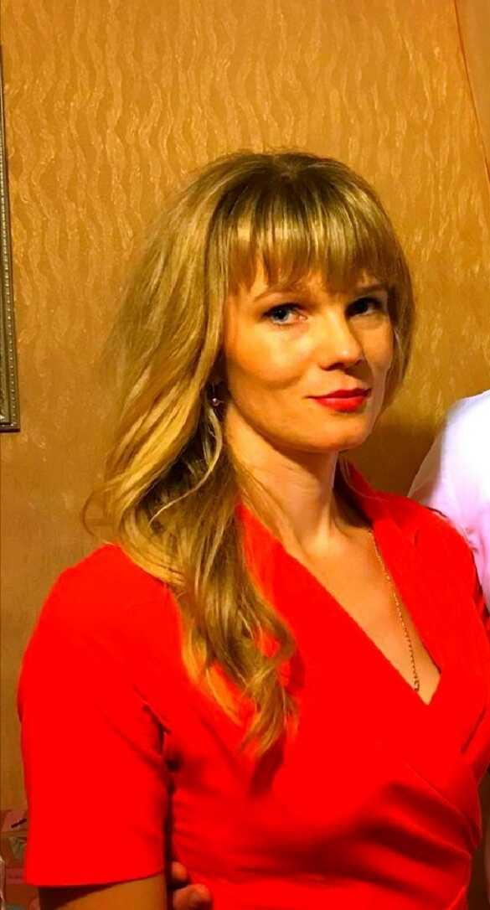
МИНИСТЕРСТВО ОБРАЗОВАНИЯ РМ ПОРТФОЛИО
Кручинкиной Юлии Ивановны,
воспитателя МДОУ г.о.Саранск
«Детский сад № 16»
Дата рождения:08.11.1989 г.
Профессиональное образование: высшее,
экономическое, специальность: Финансы и кредит.
Квалификация: экономист.
г.Москва Автономная некомерческая организация высшего профессионнального образования Центросоюза Российской Федерациии “Российский университет кооперации”
Профессиональная переподготовка:
ПГБУ ДПО «Мордовский республиканский институт образования», профессиональная переподготовка, квалификация «Воспитатель»
Стаж педагогической работы: 2 года.
Общий трудовой стаж :10лет

Slide 2
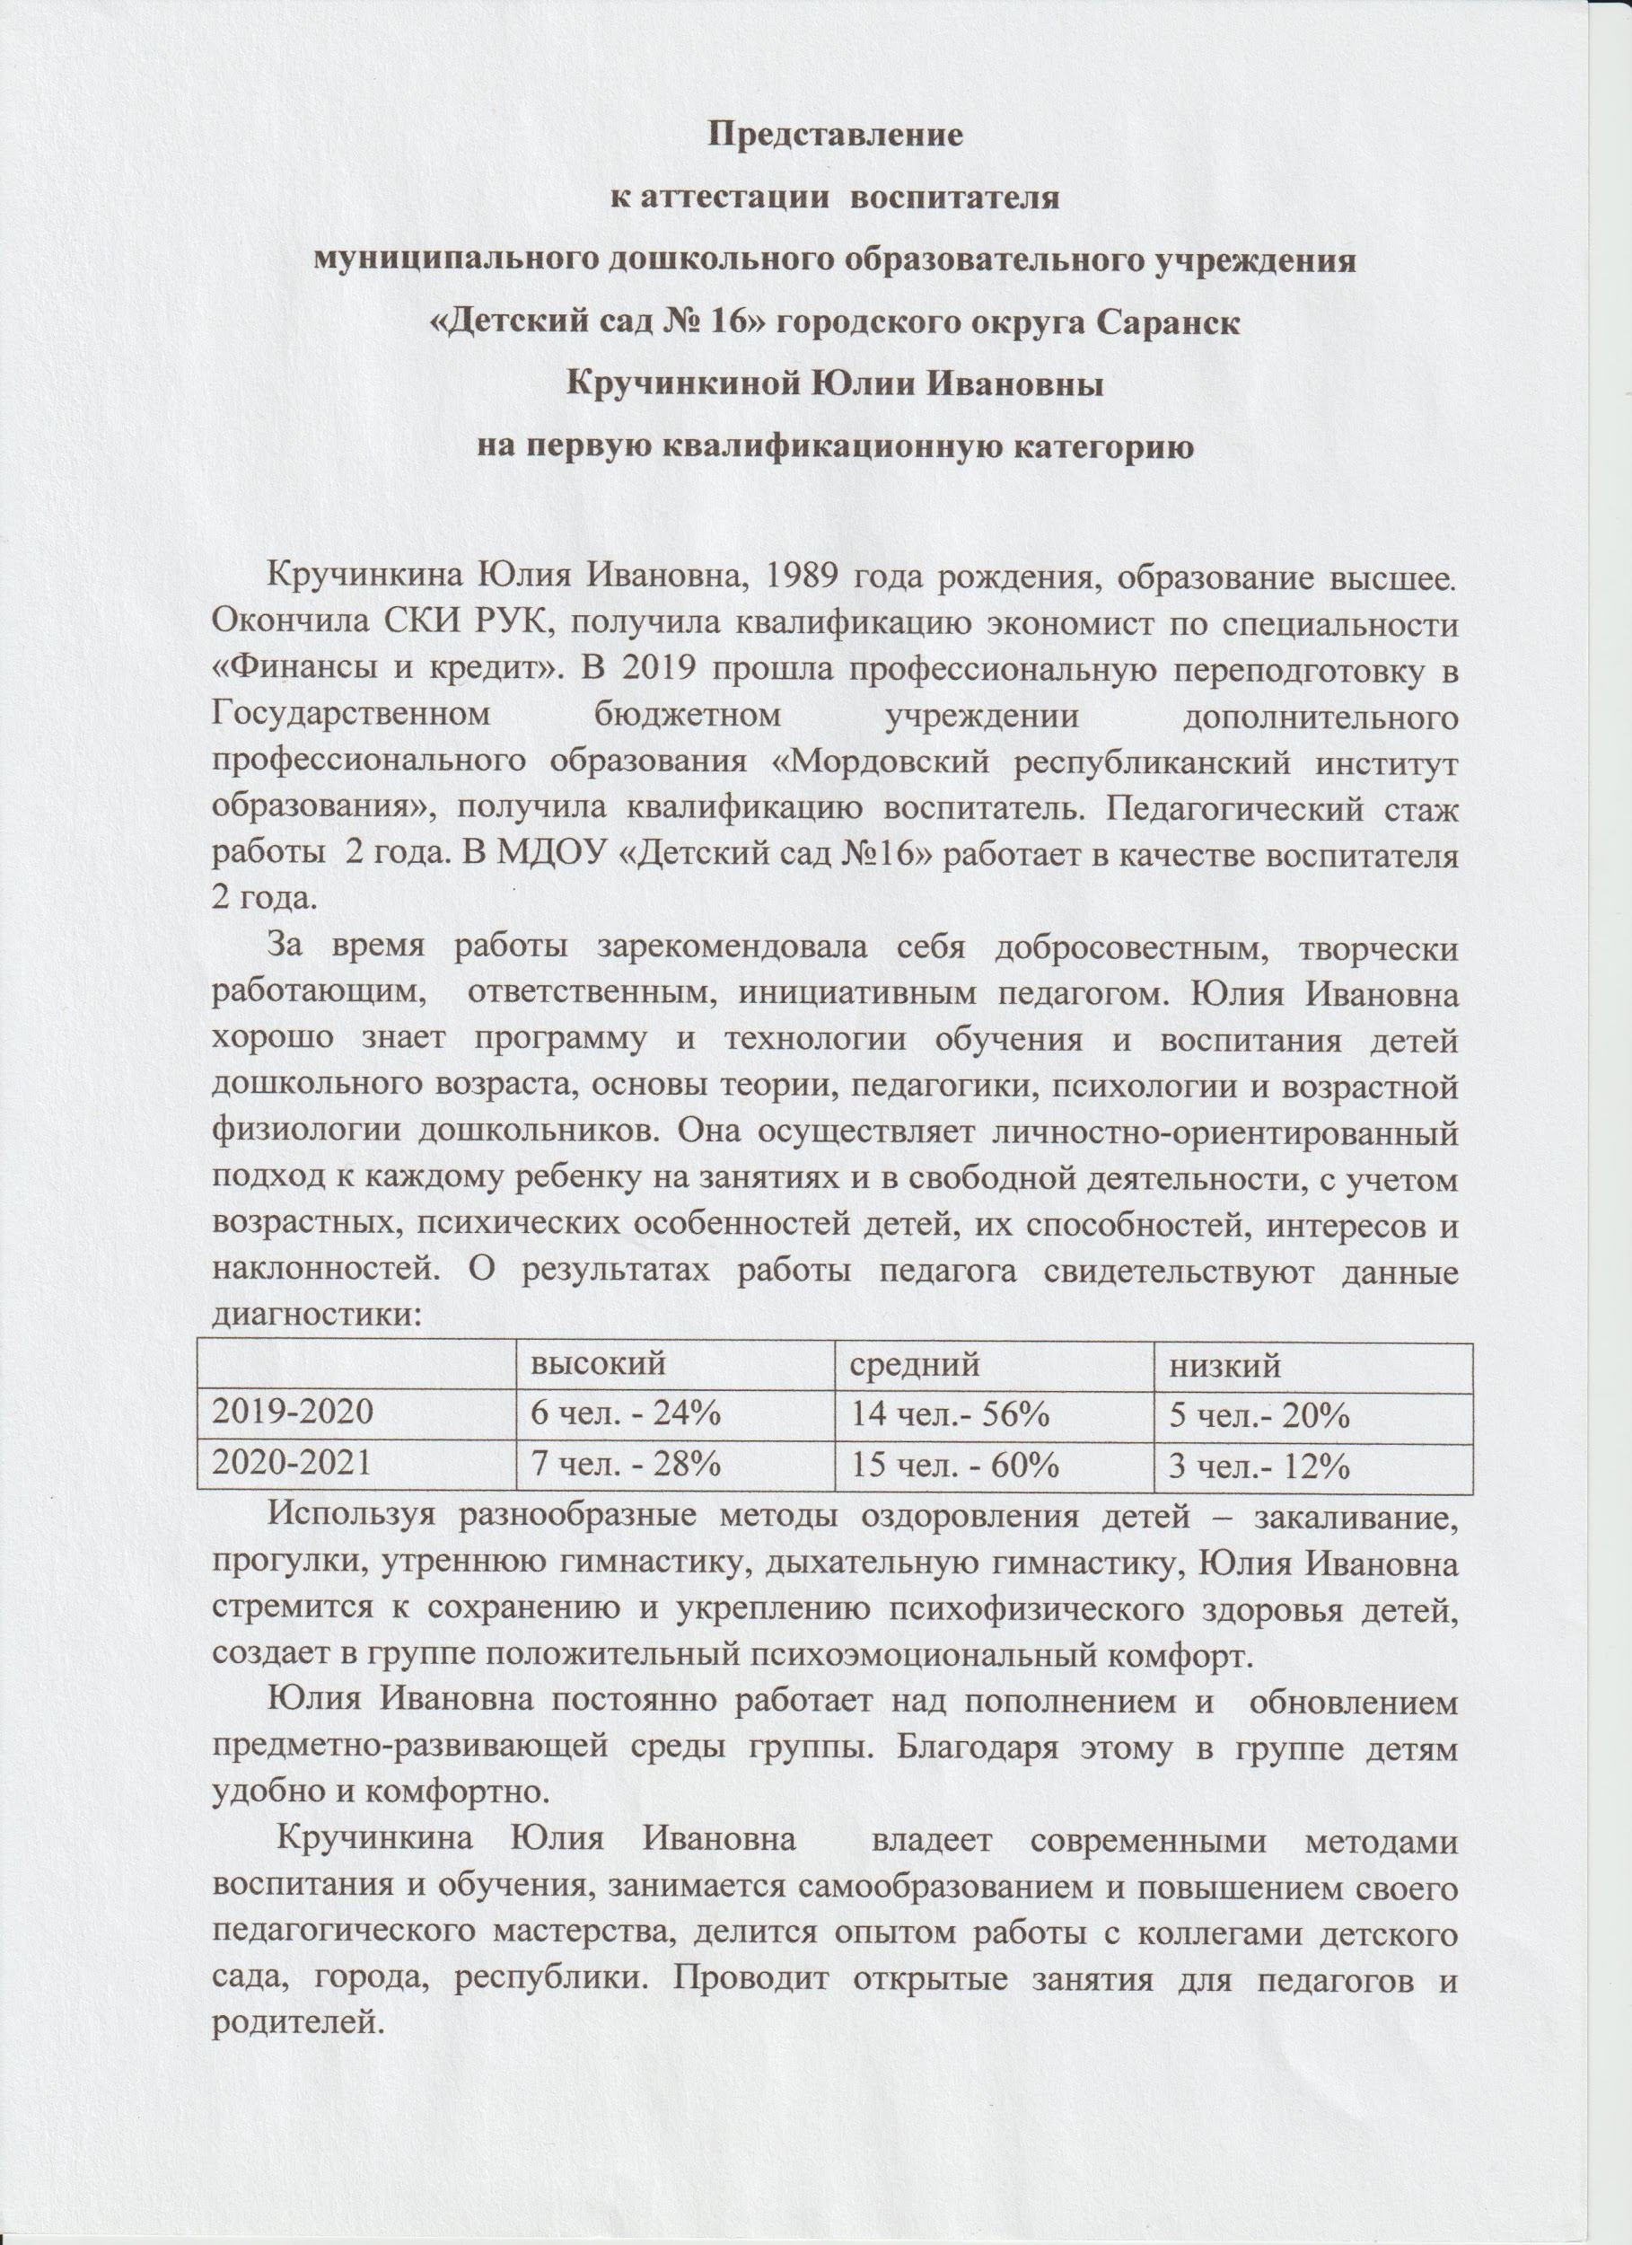
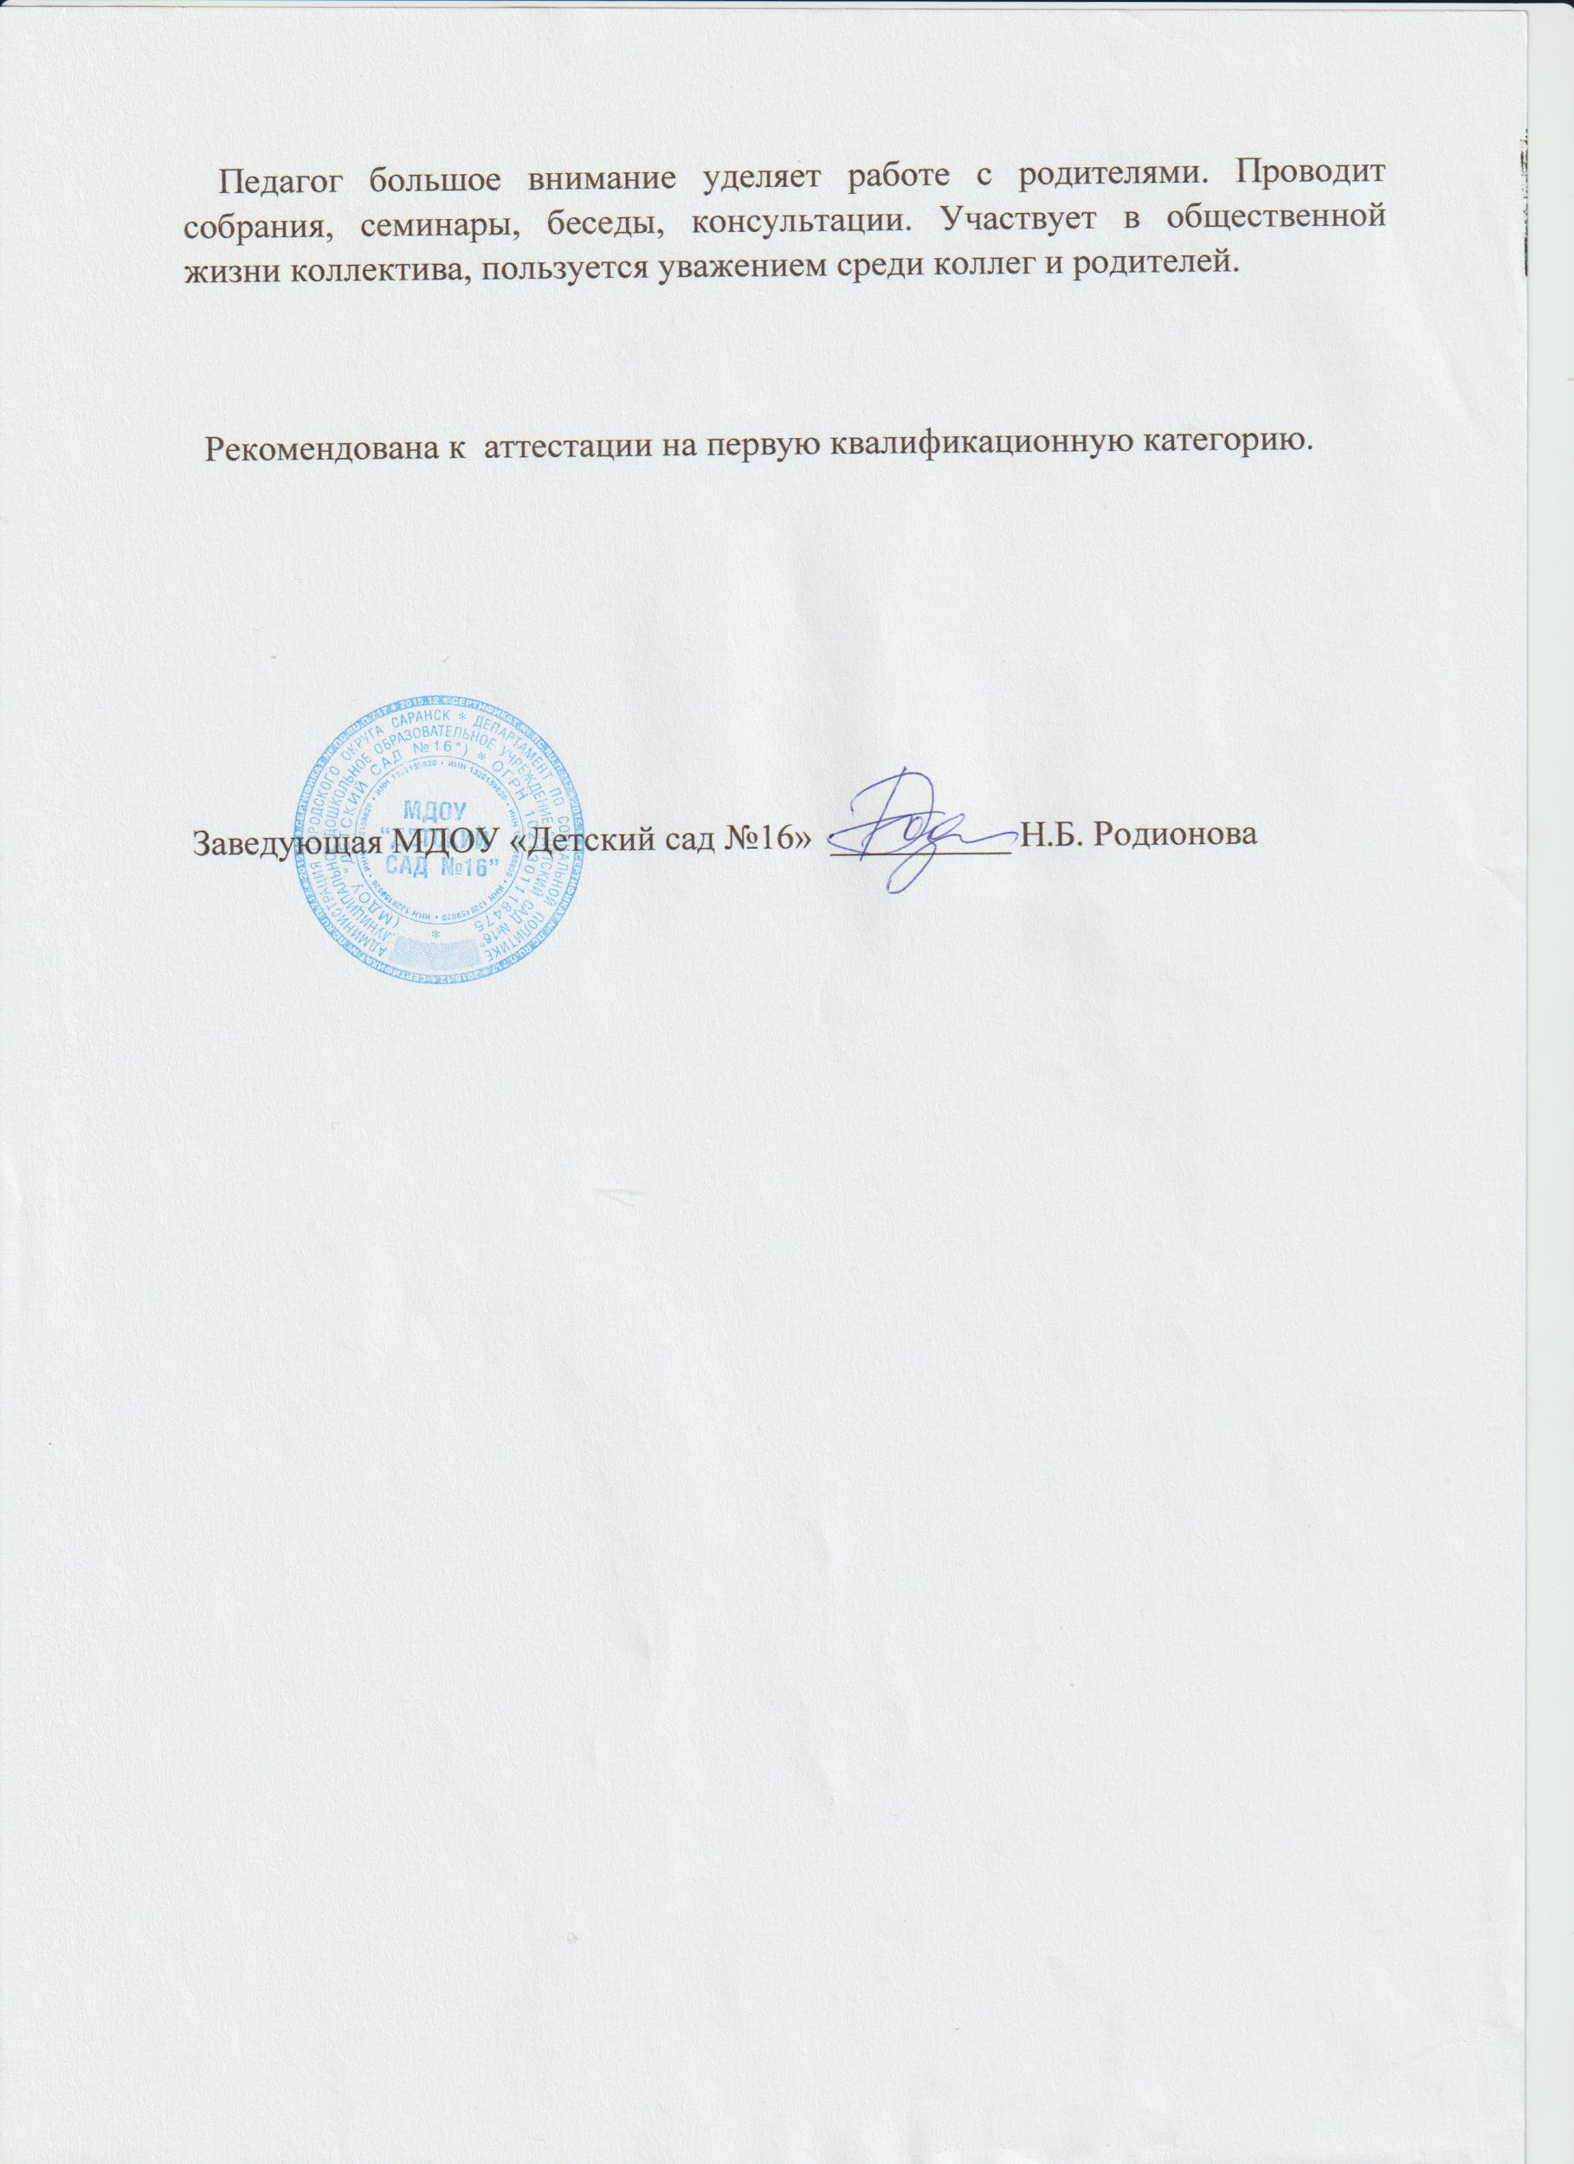
Характеристика представление.

Slide 3
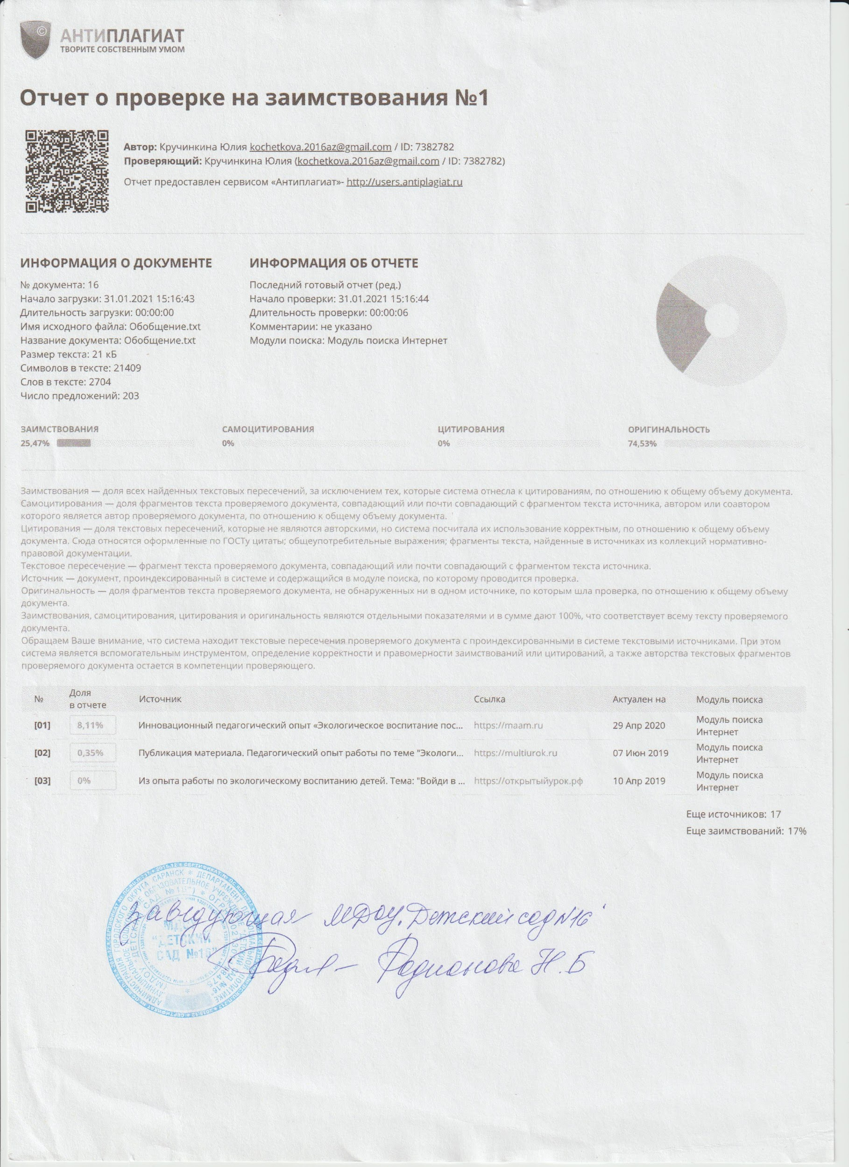
https://ds16sar.schoolrm.ru/sveden/employees/9989/408343/

Slide 4
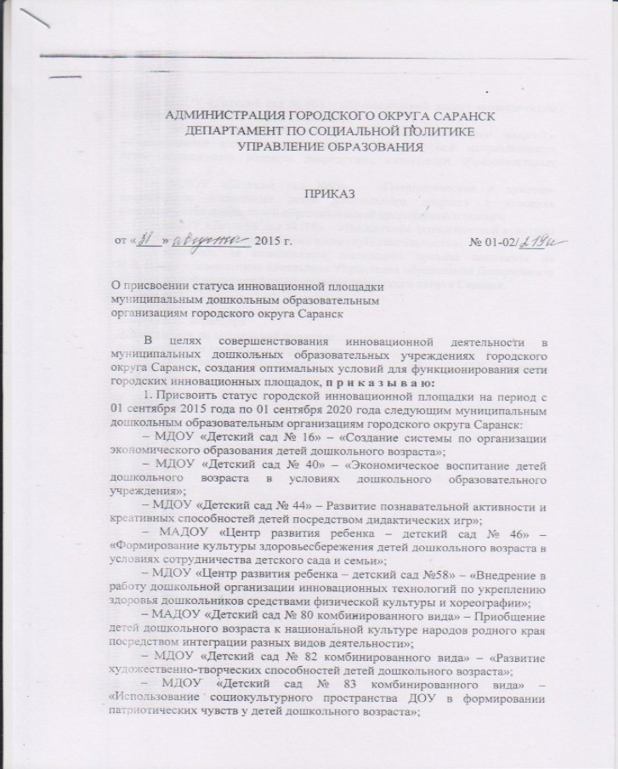
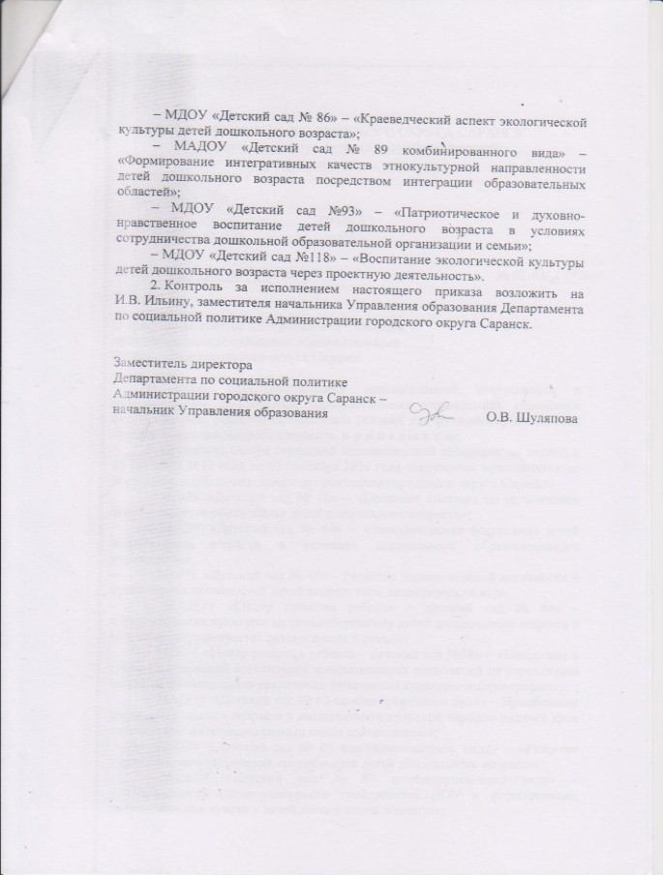
1.Участие в инновационной (экспериментальной) деятельности

Slide 5
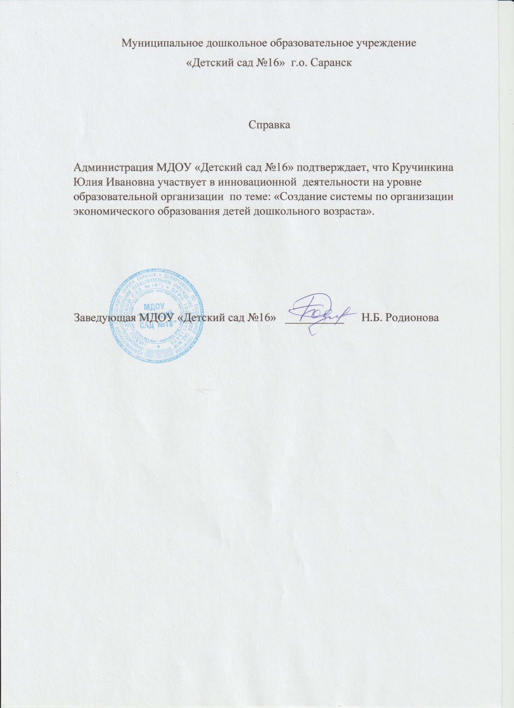
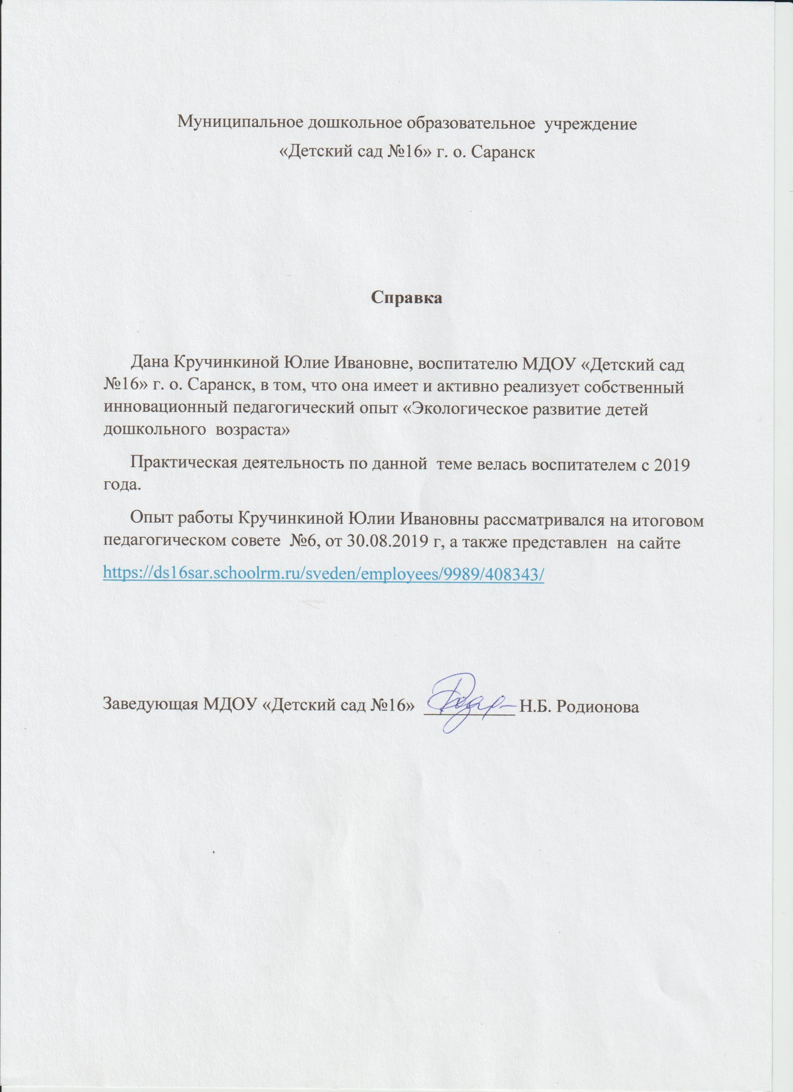

Slide 6
2.Наставничество

Slide 7
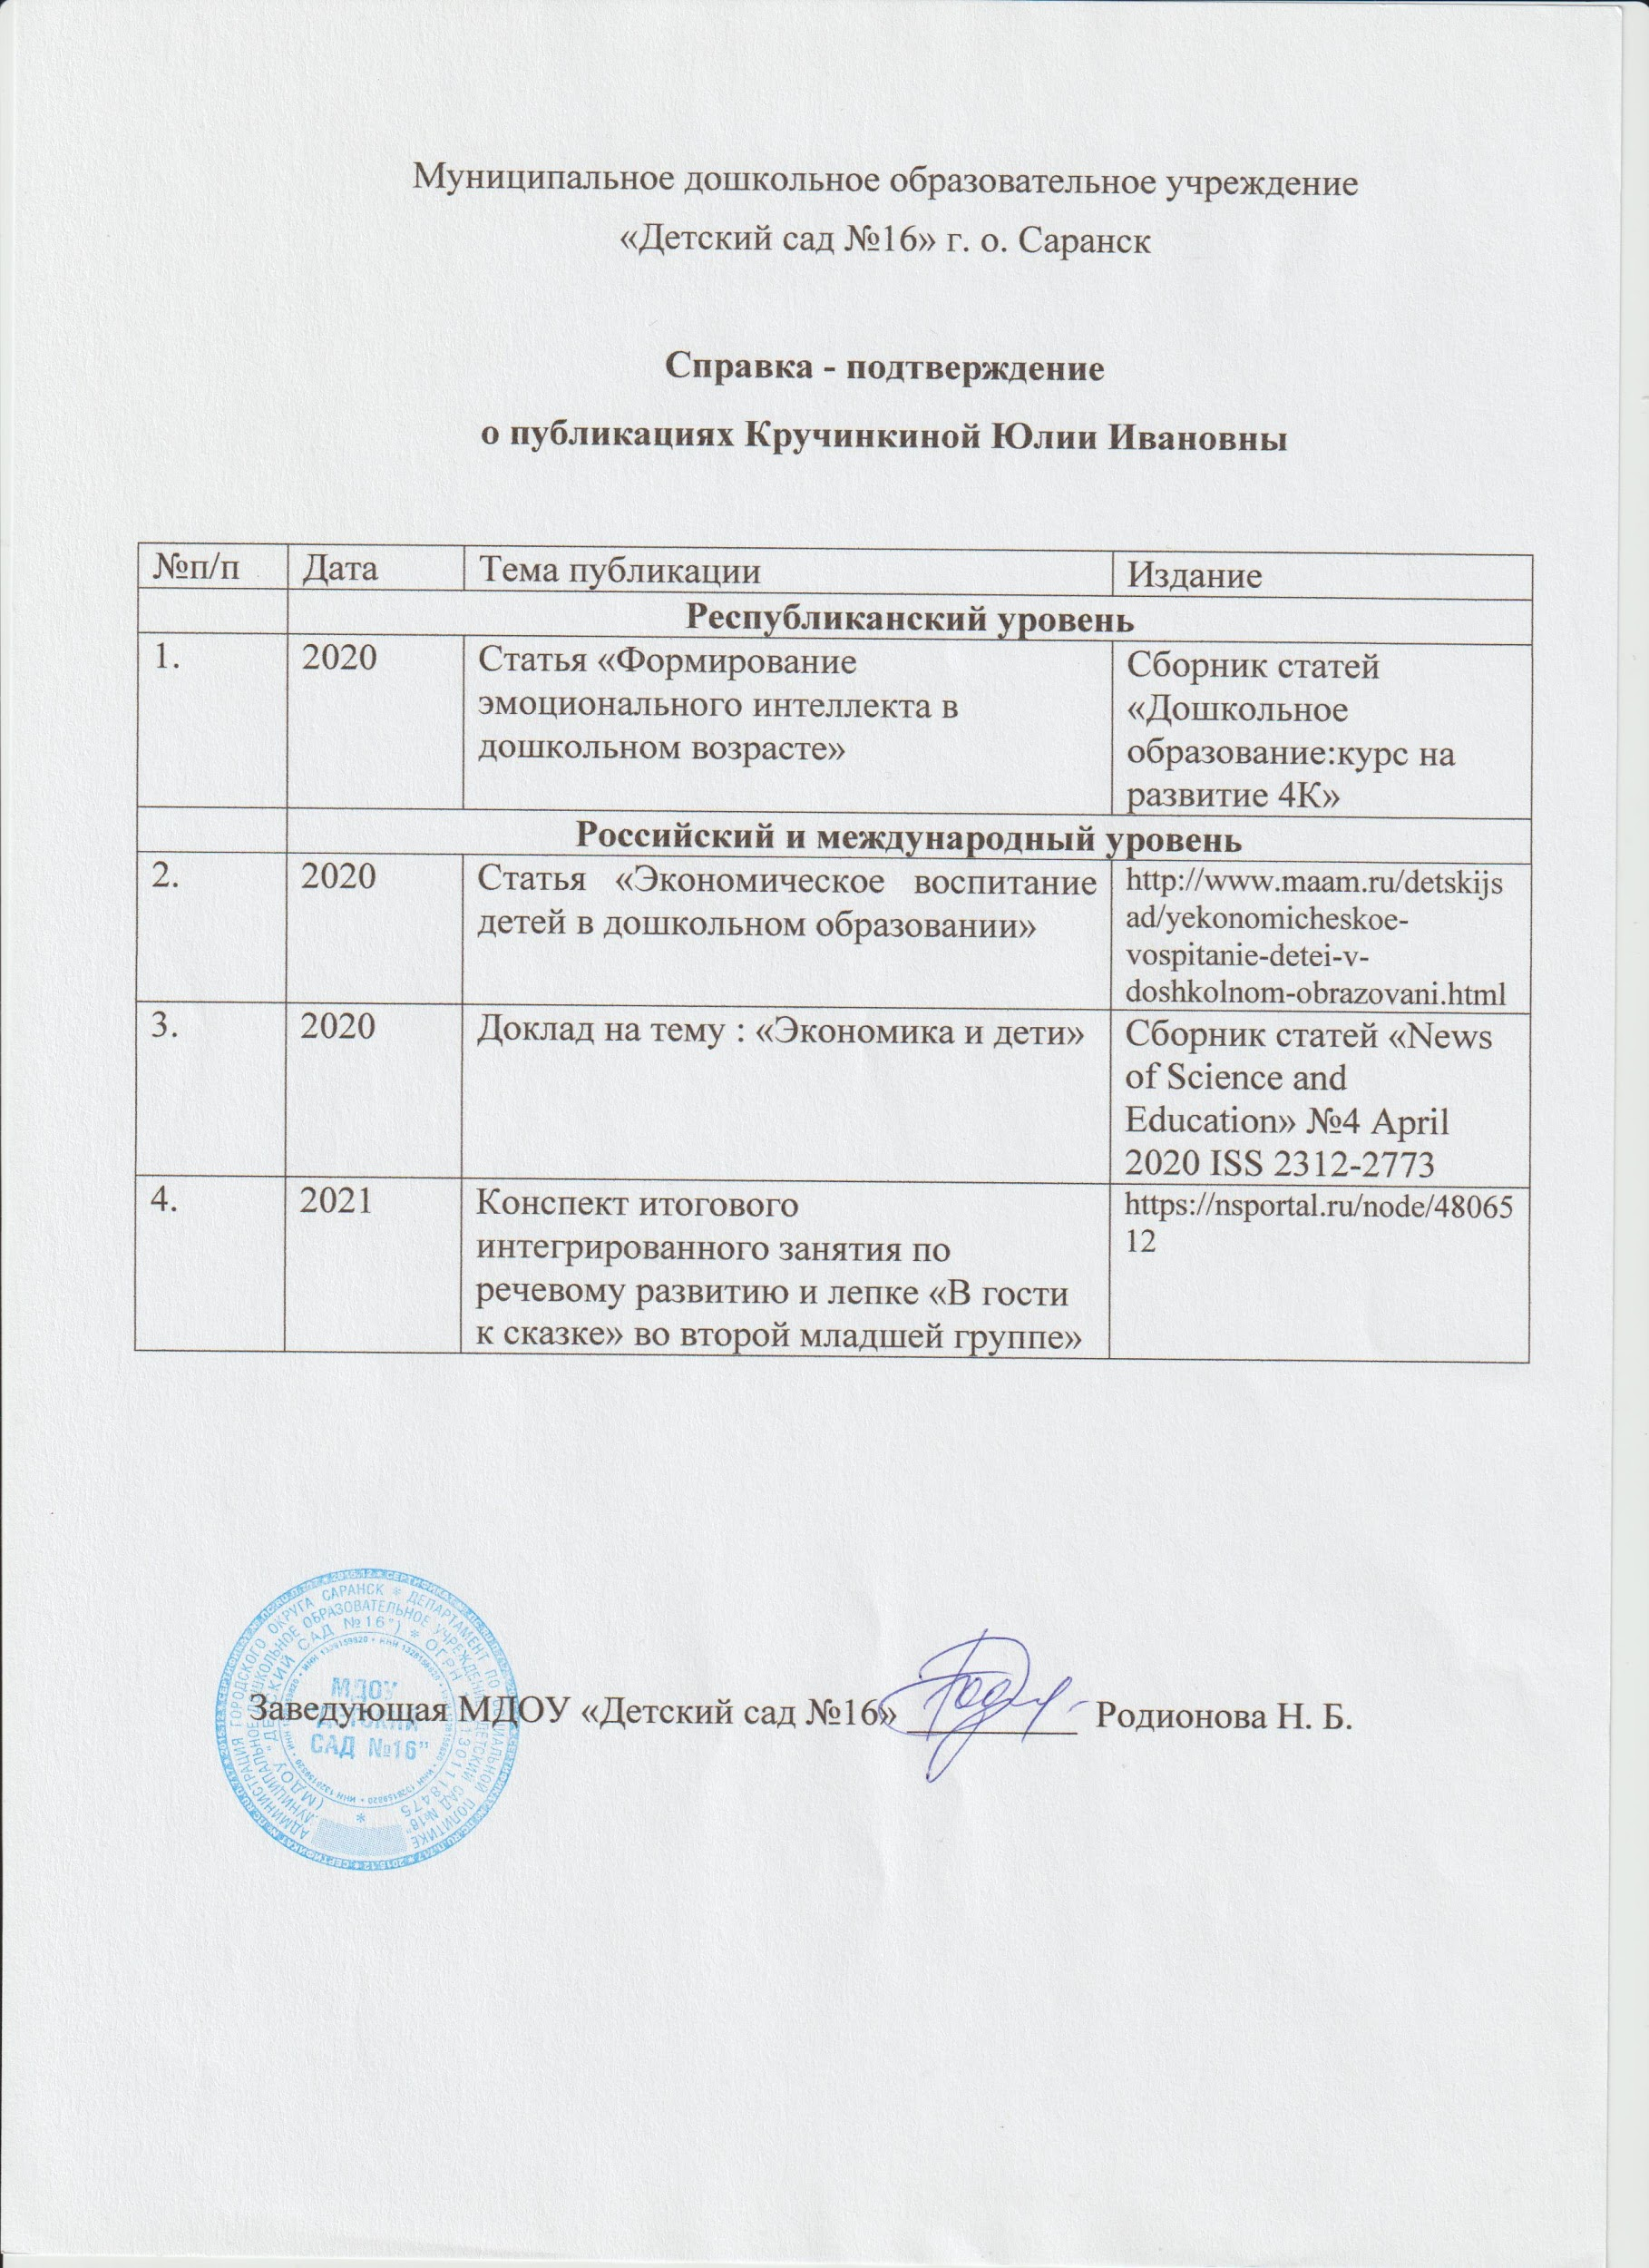
3. НАЛИЧИЕ ПУБЛИКАЦИЙ

Slide 8
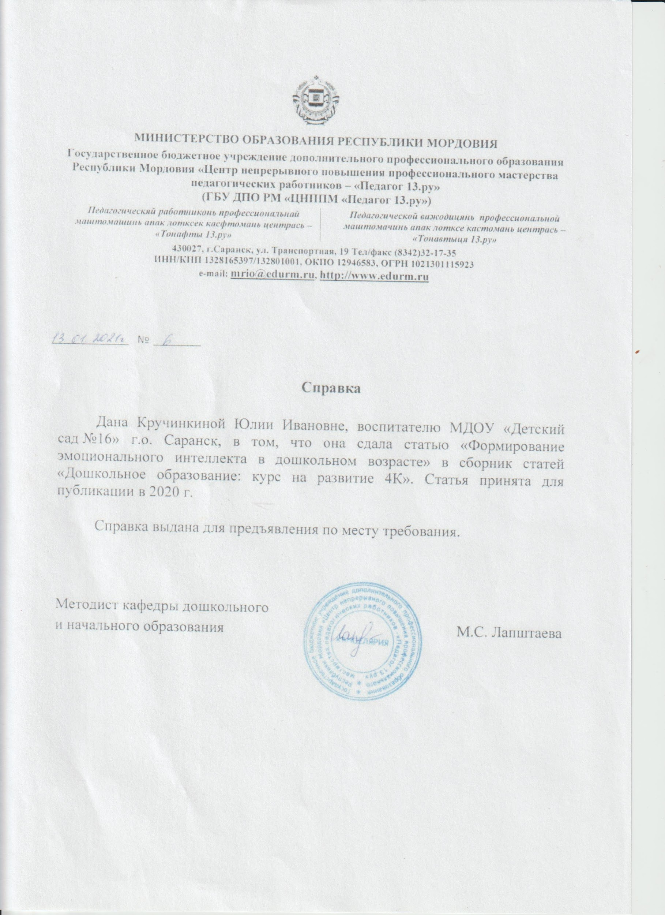

Slide 10
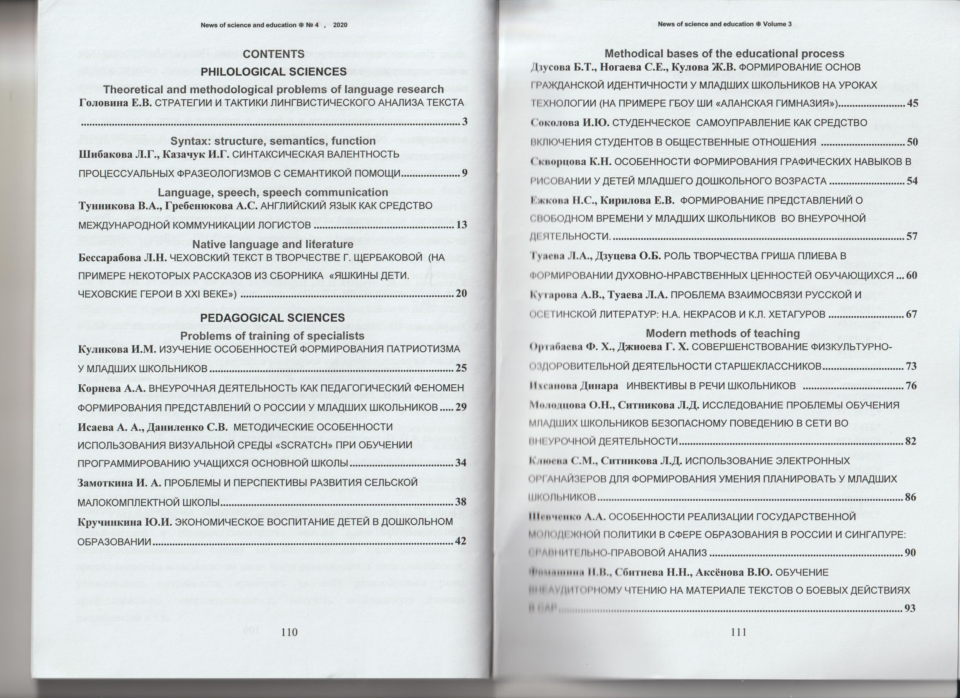

Slide 12
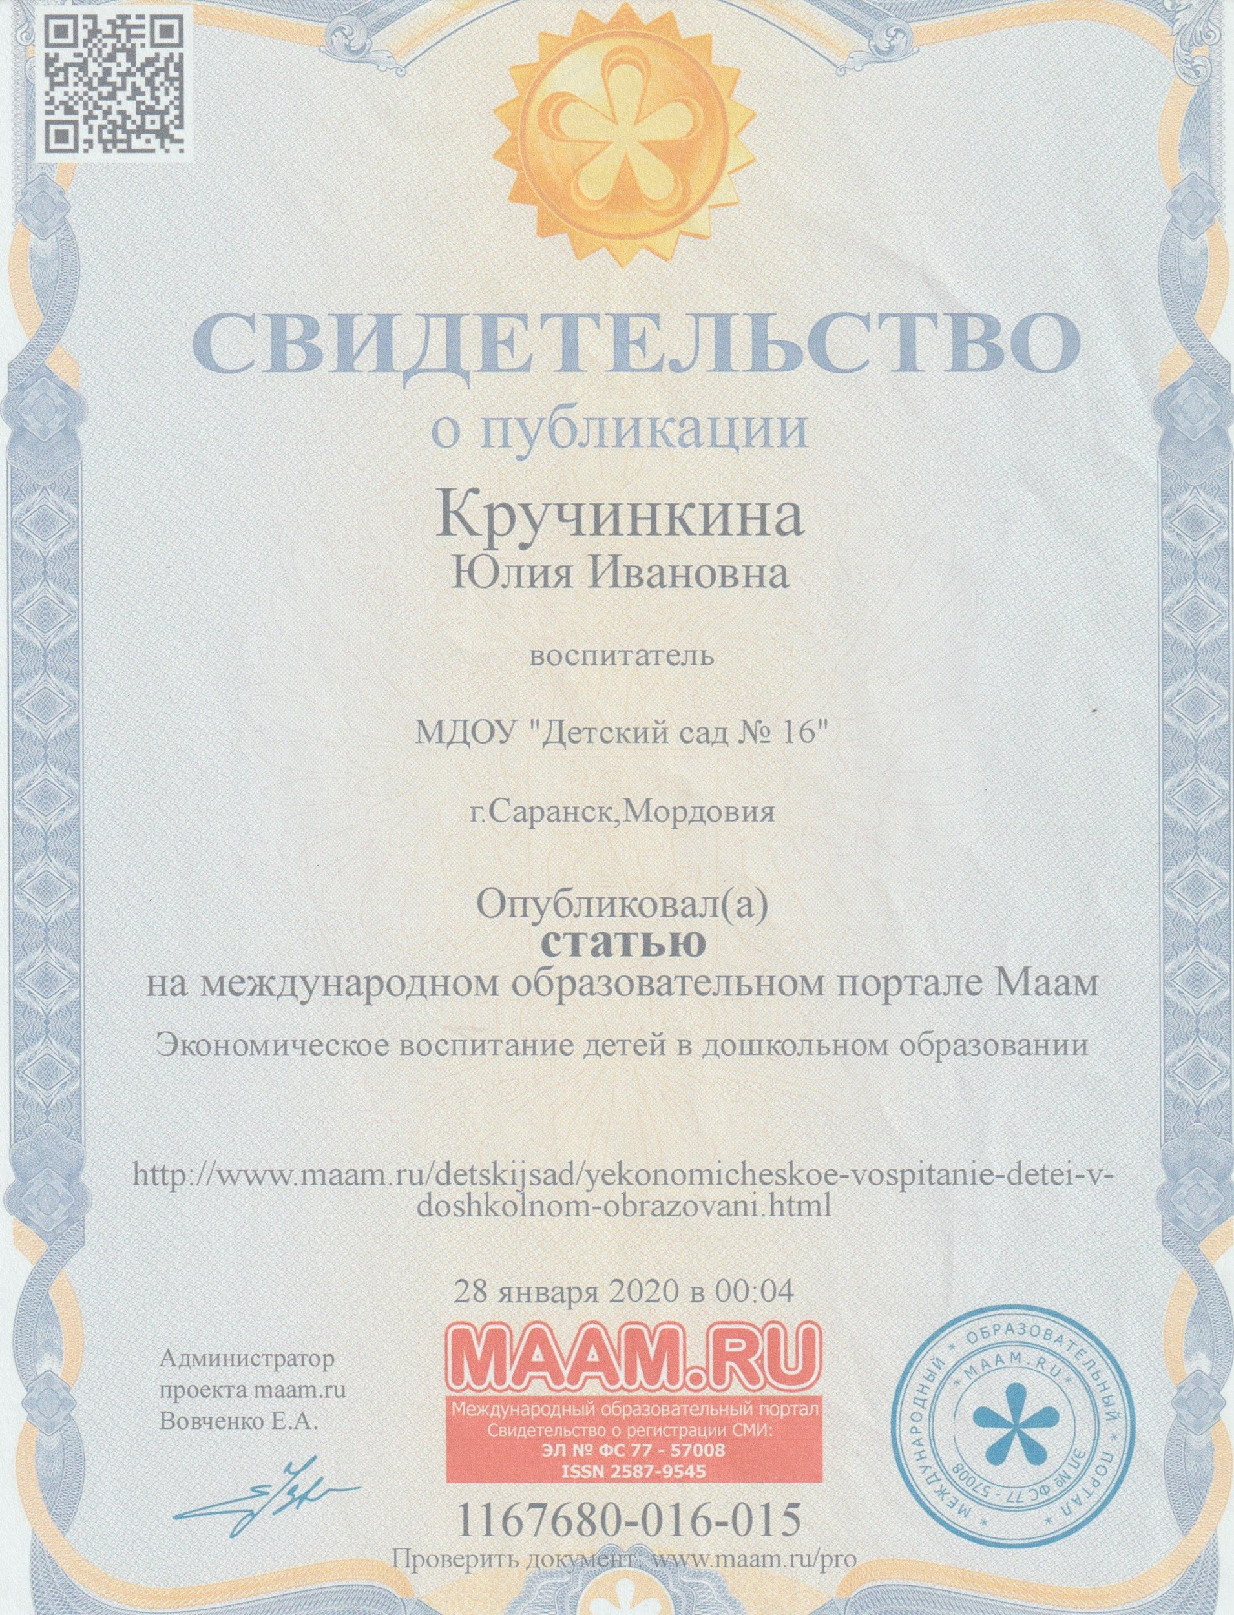
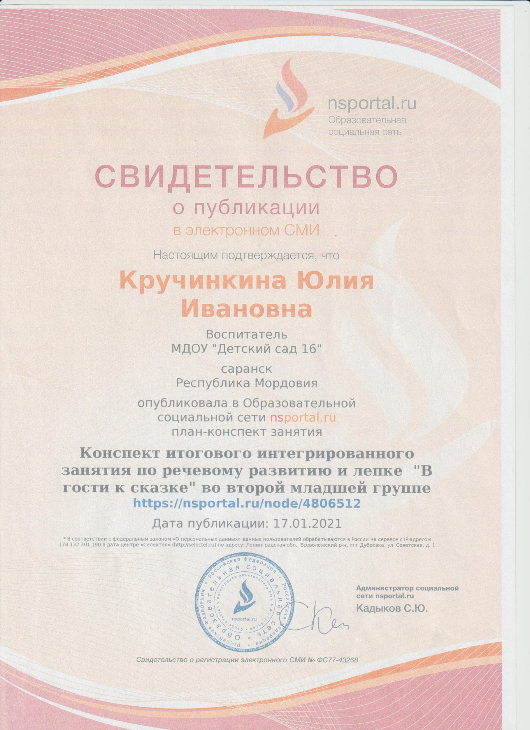

Slide 13
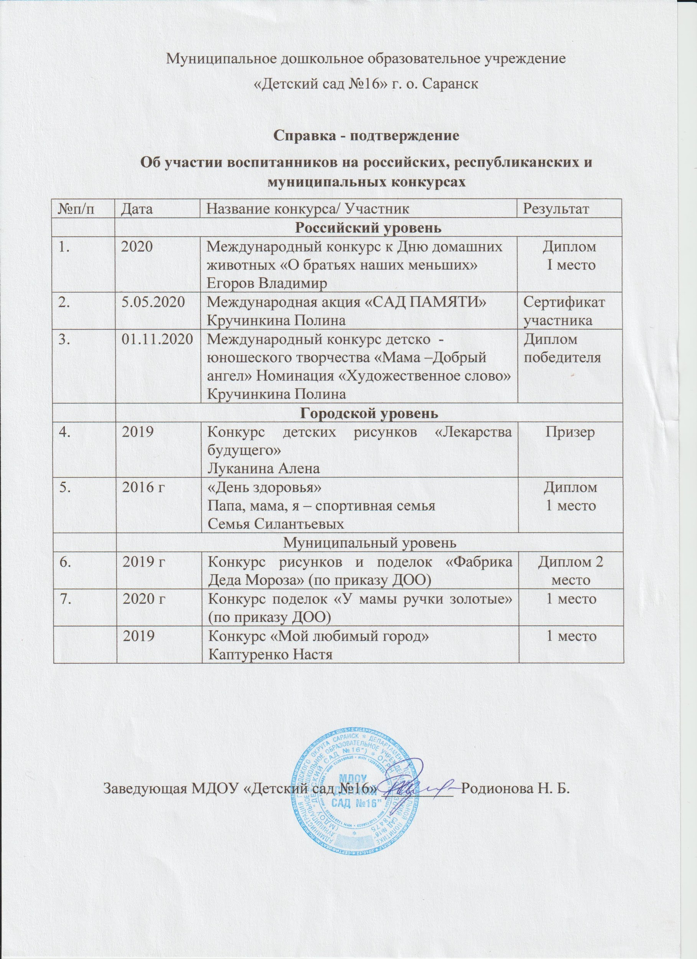
4. РЕЗУЛЬТАТЫ УЧАСТИЯ ВОСПИТАННИКОВ В КОНКУРСАХ, ВЫСТАВКАХ, ТУРНИРАХ, АКЦИЯХ, ФЕСТИВАЛЯХ.

Slide 14
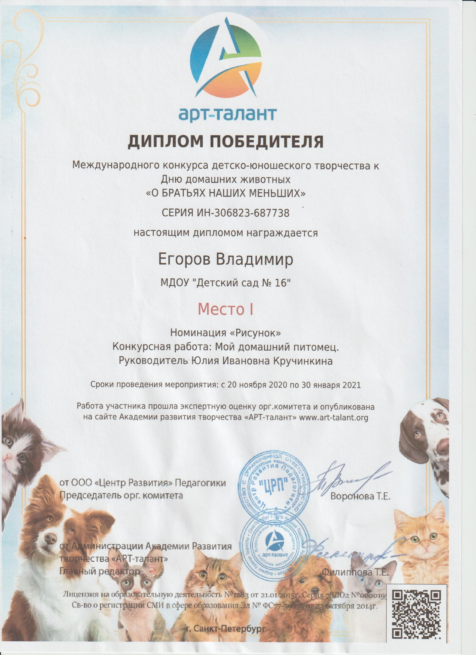
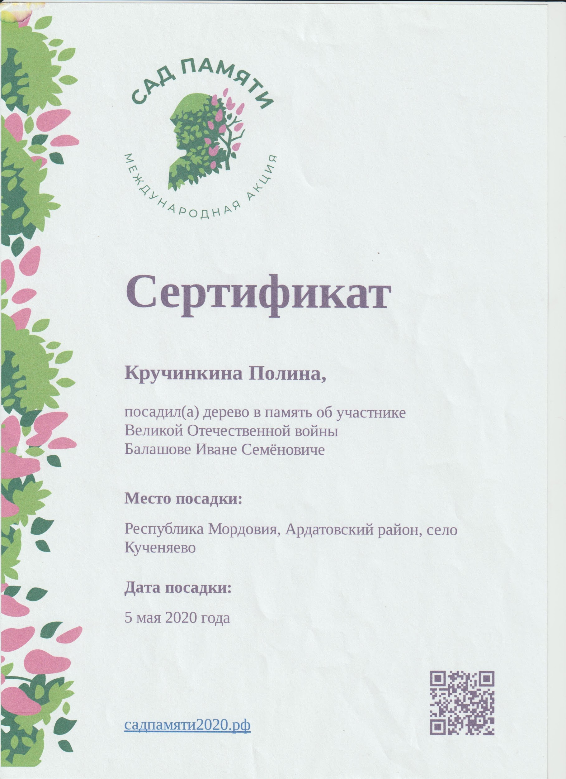

Slide 15
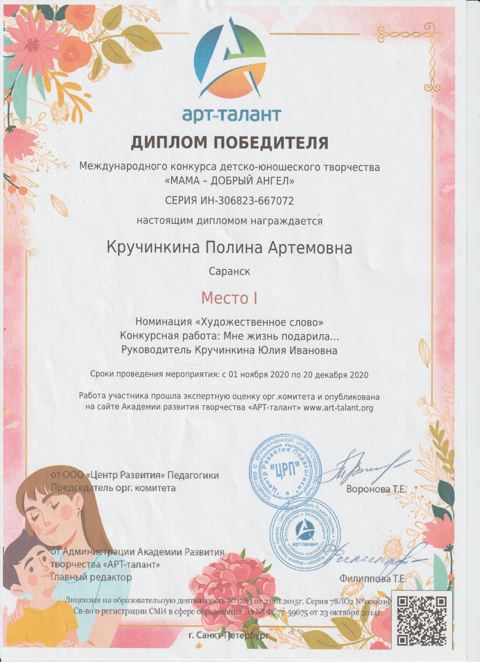

Slide 16
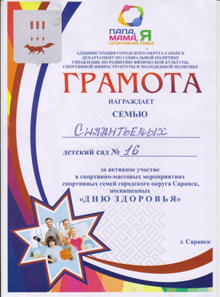

Slide 17
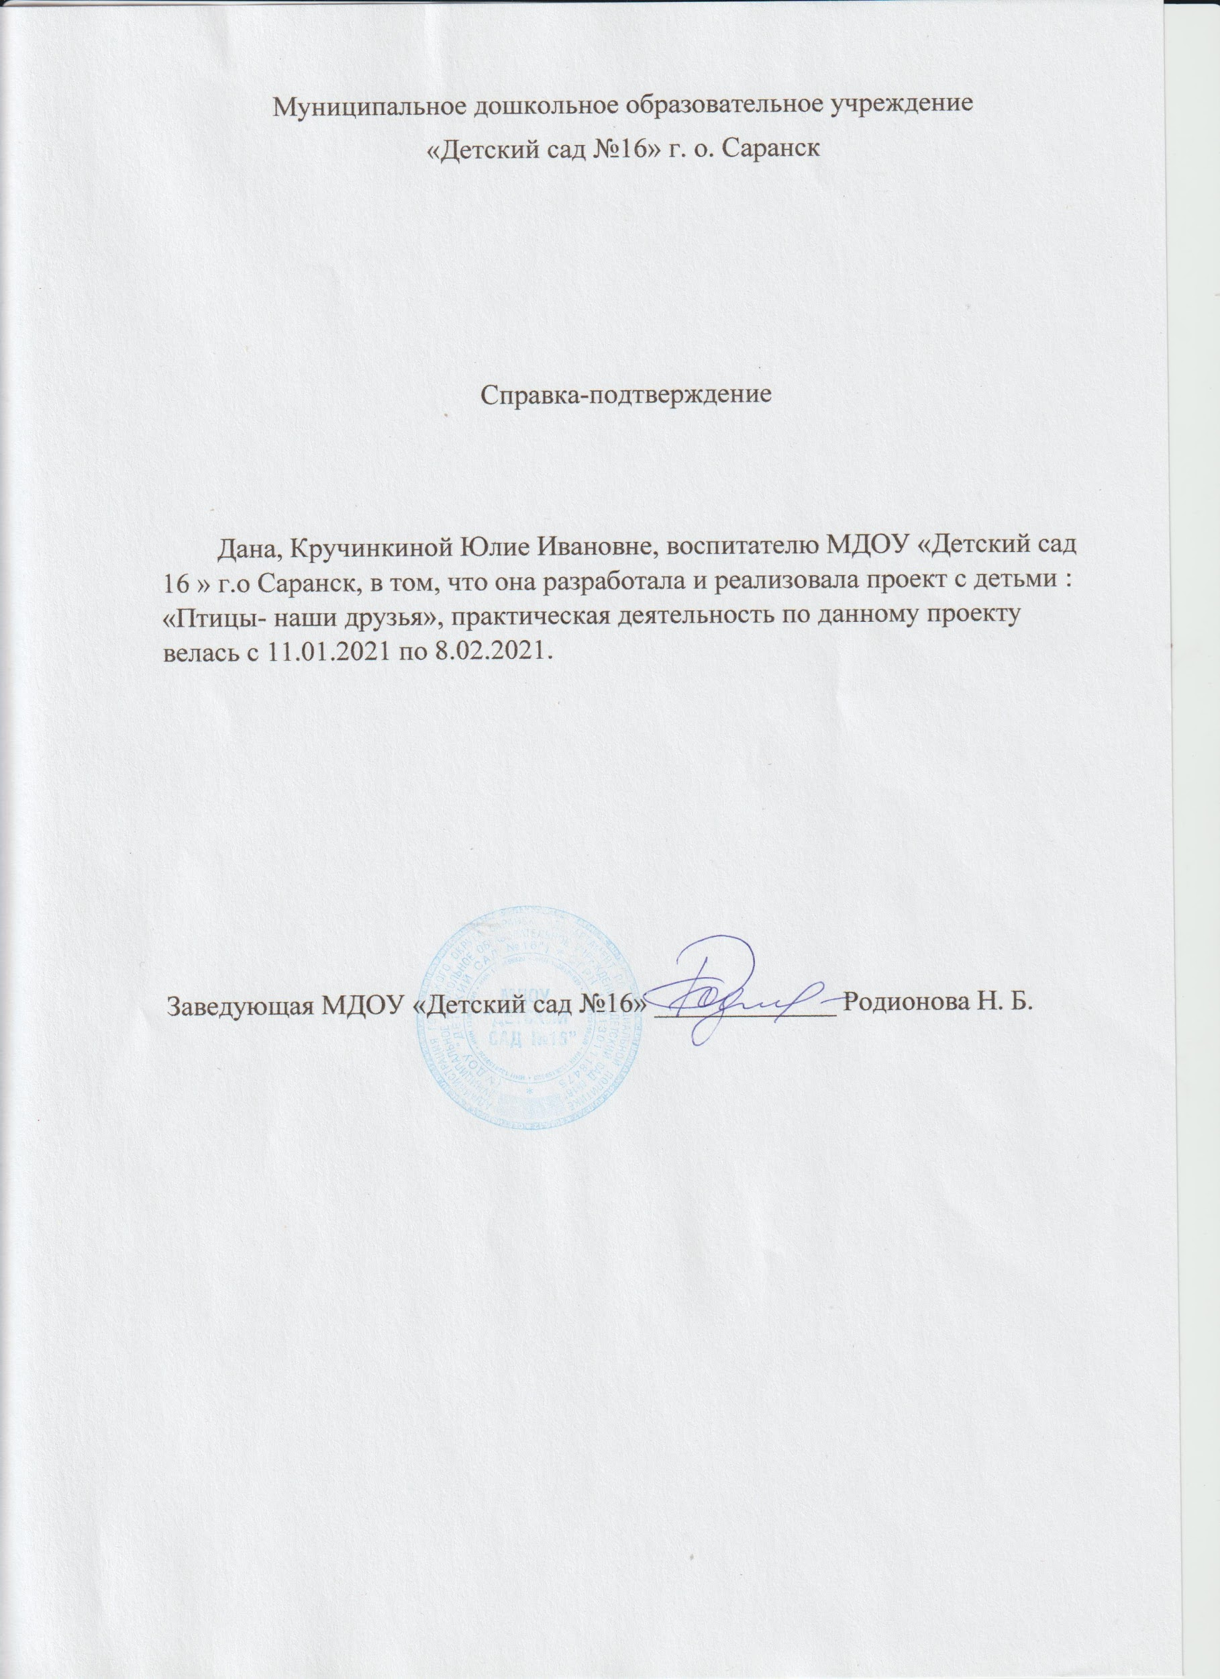
5.Наличие авторских программ, методических пособий.

Slide 18
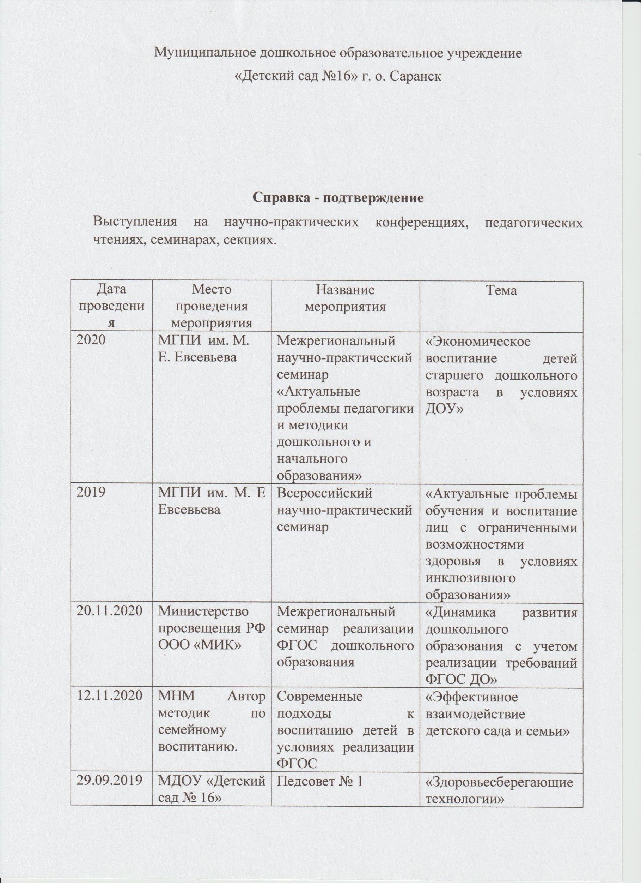
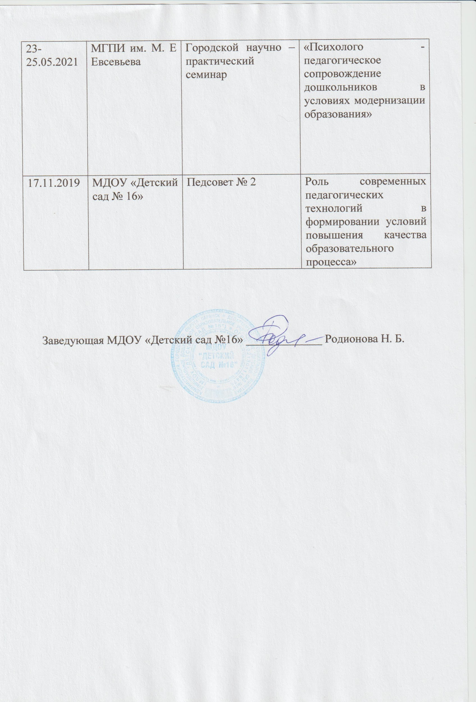
6.Выступление на заседаничх методических советов,научно практических конференциях,педагогических чтениях, семинарах, секциях,форумах.

Slide 20
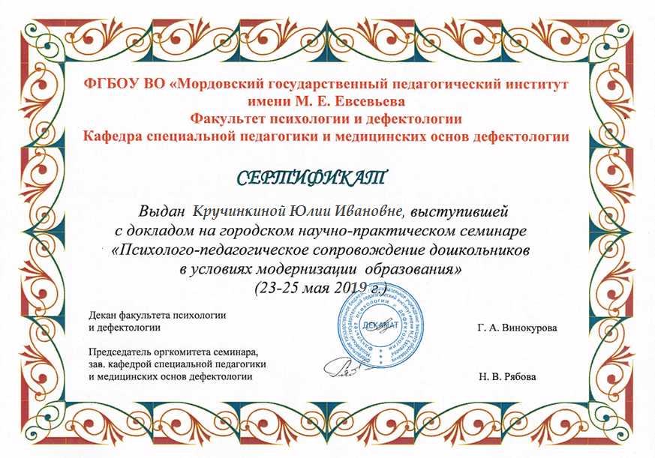

Slide 21
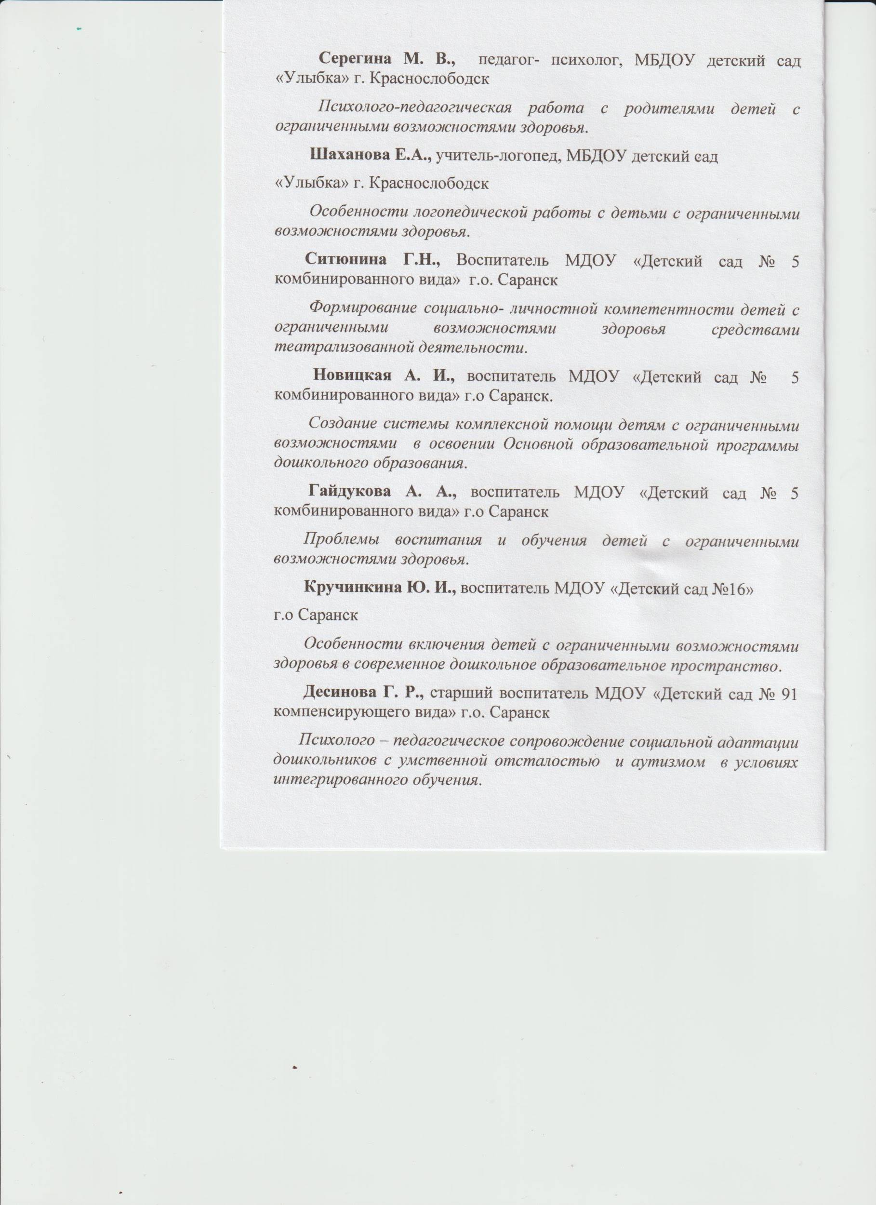

Slide 22
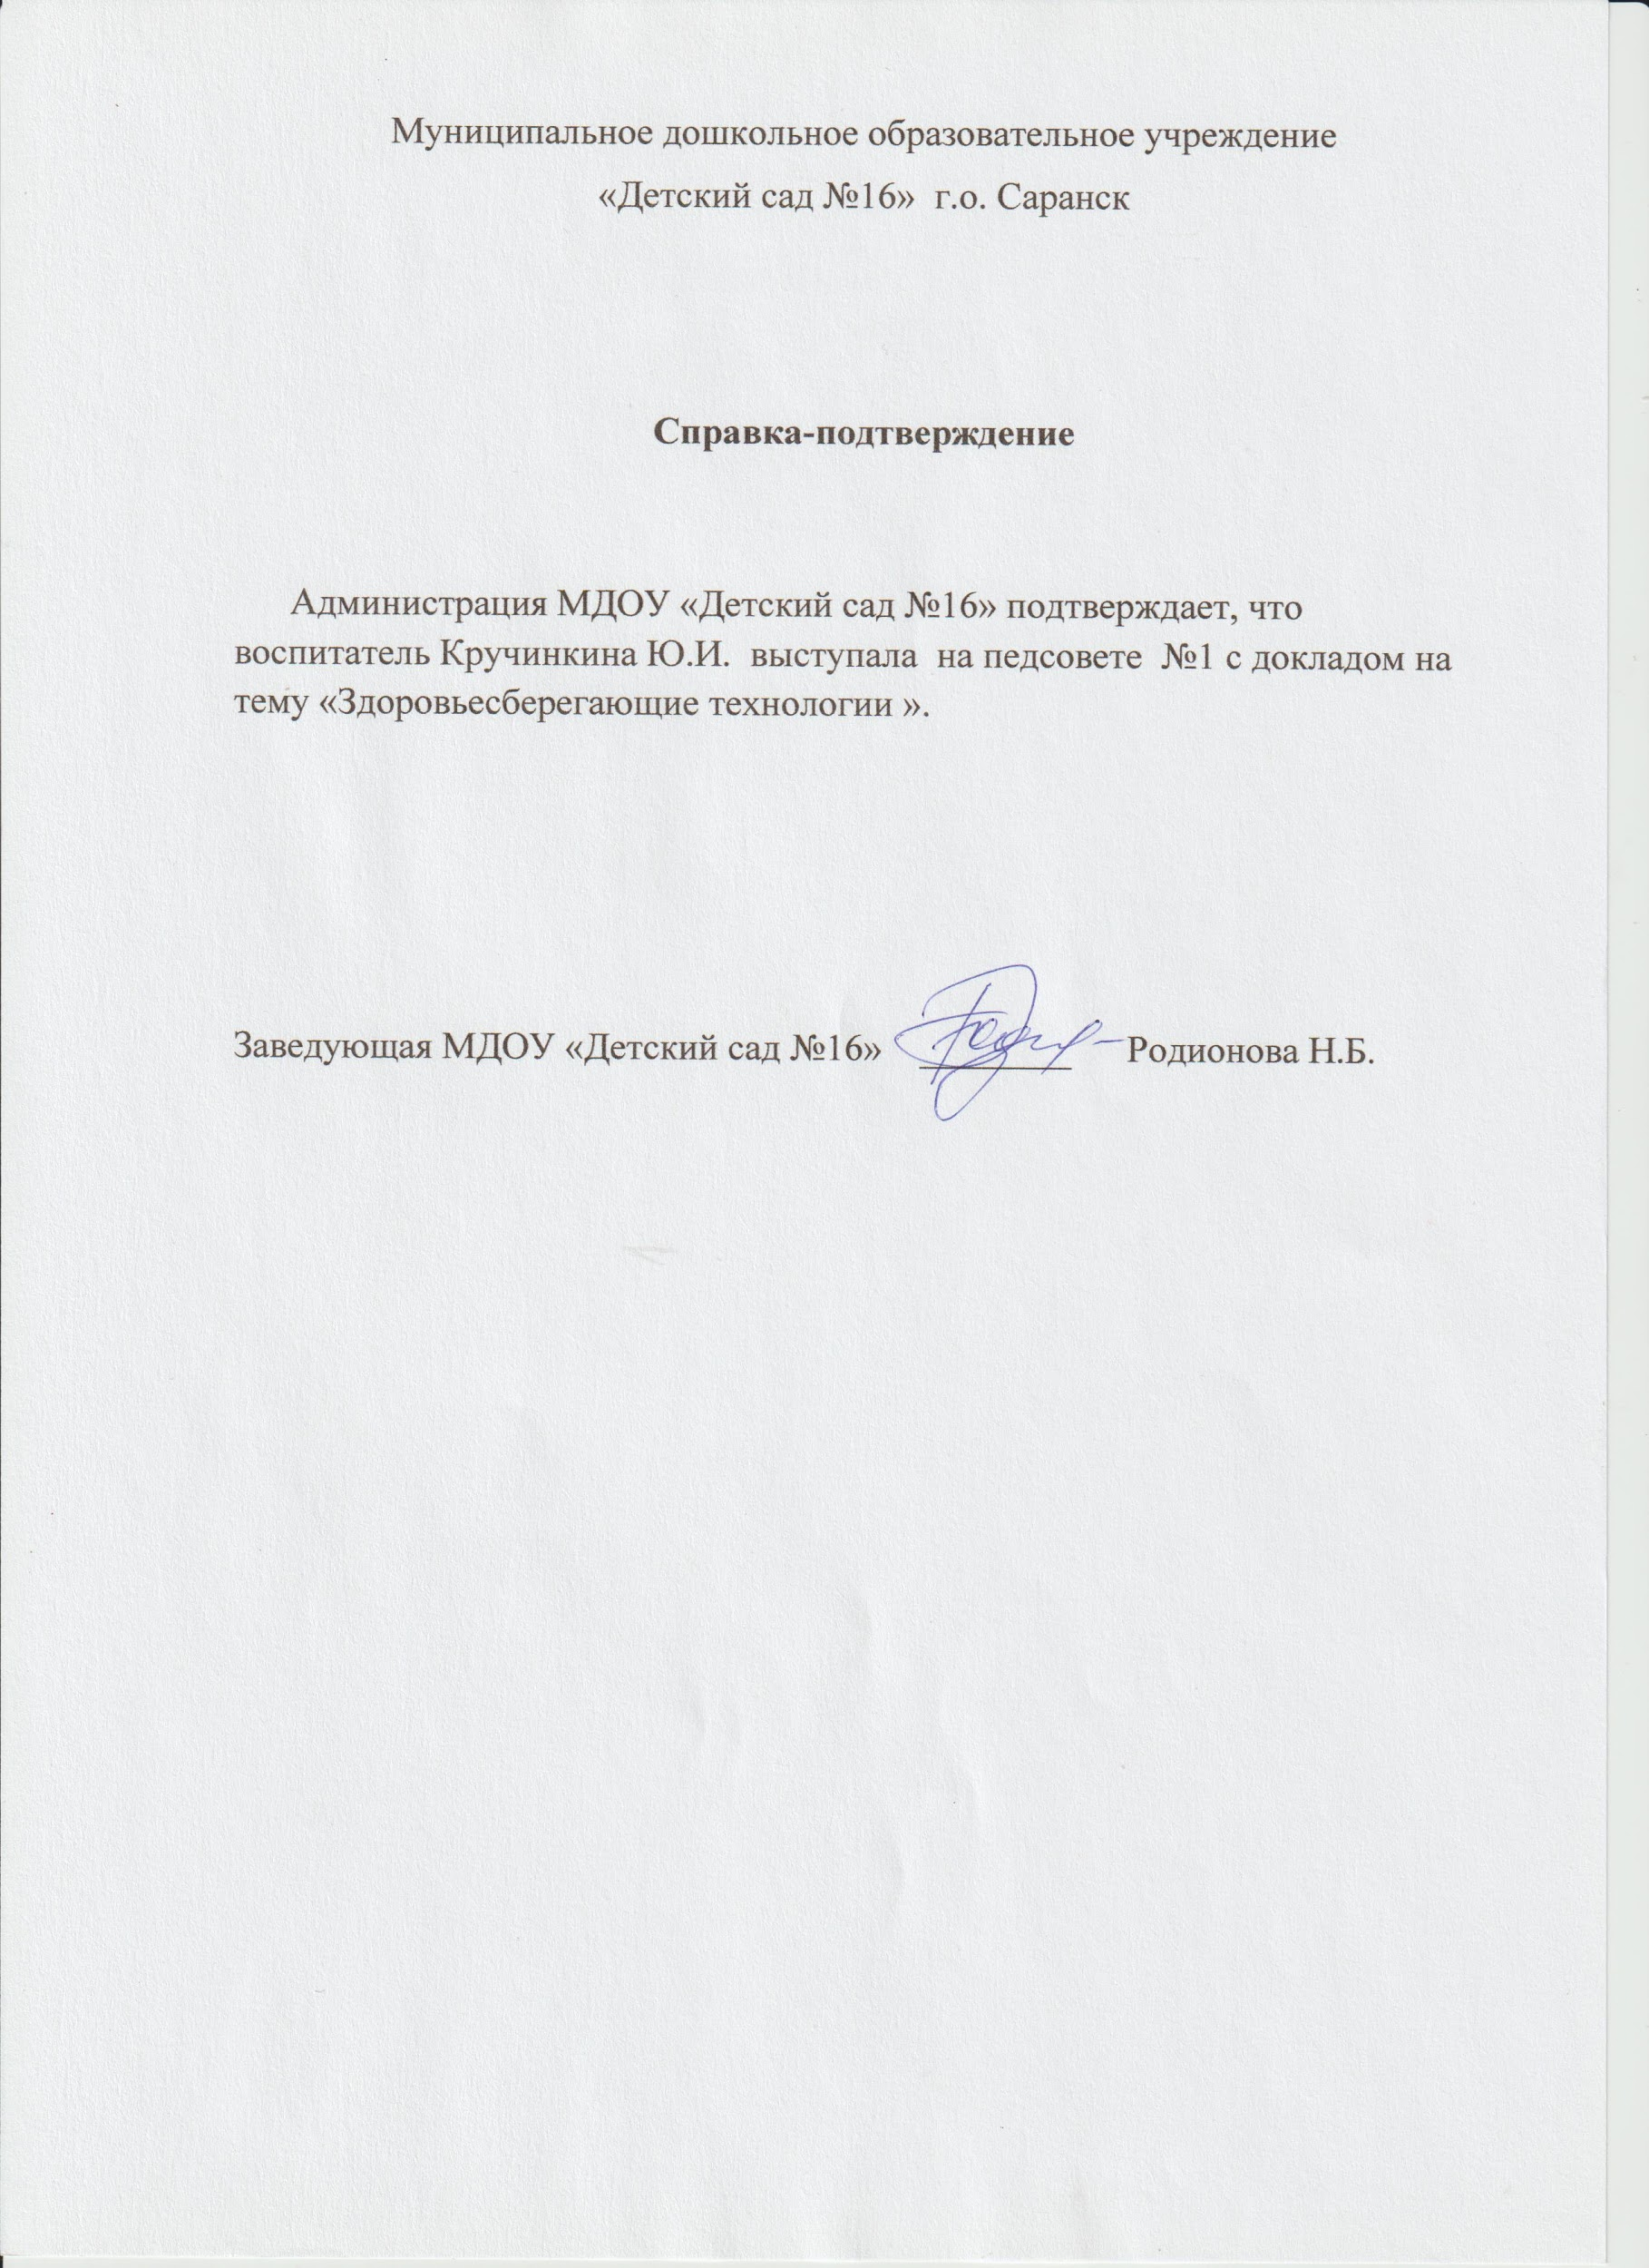

Slide 23
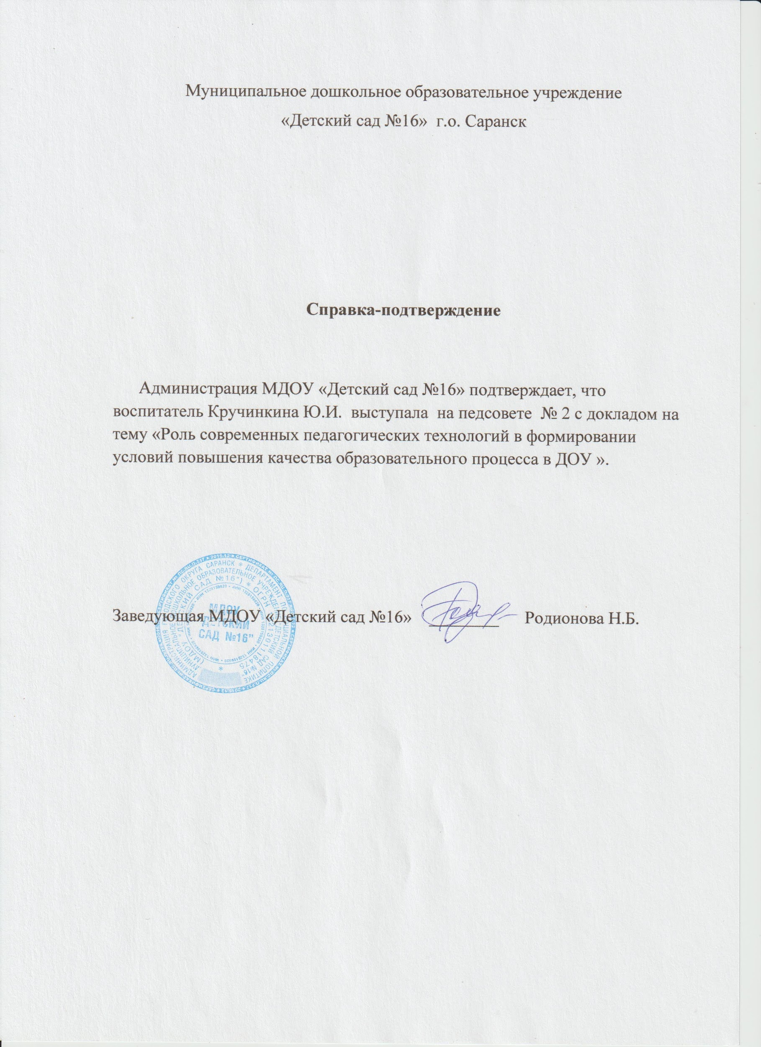

Slide 24
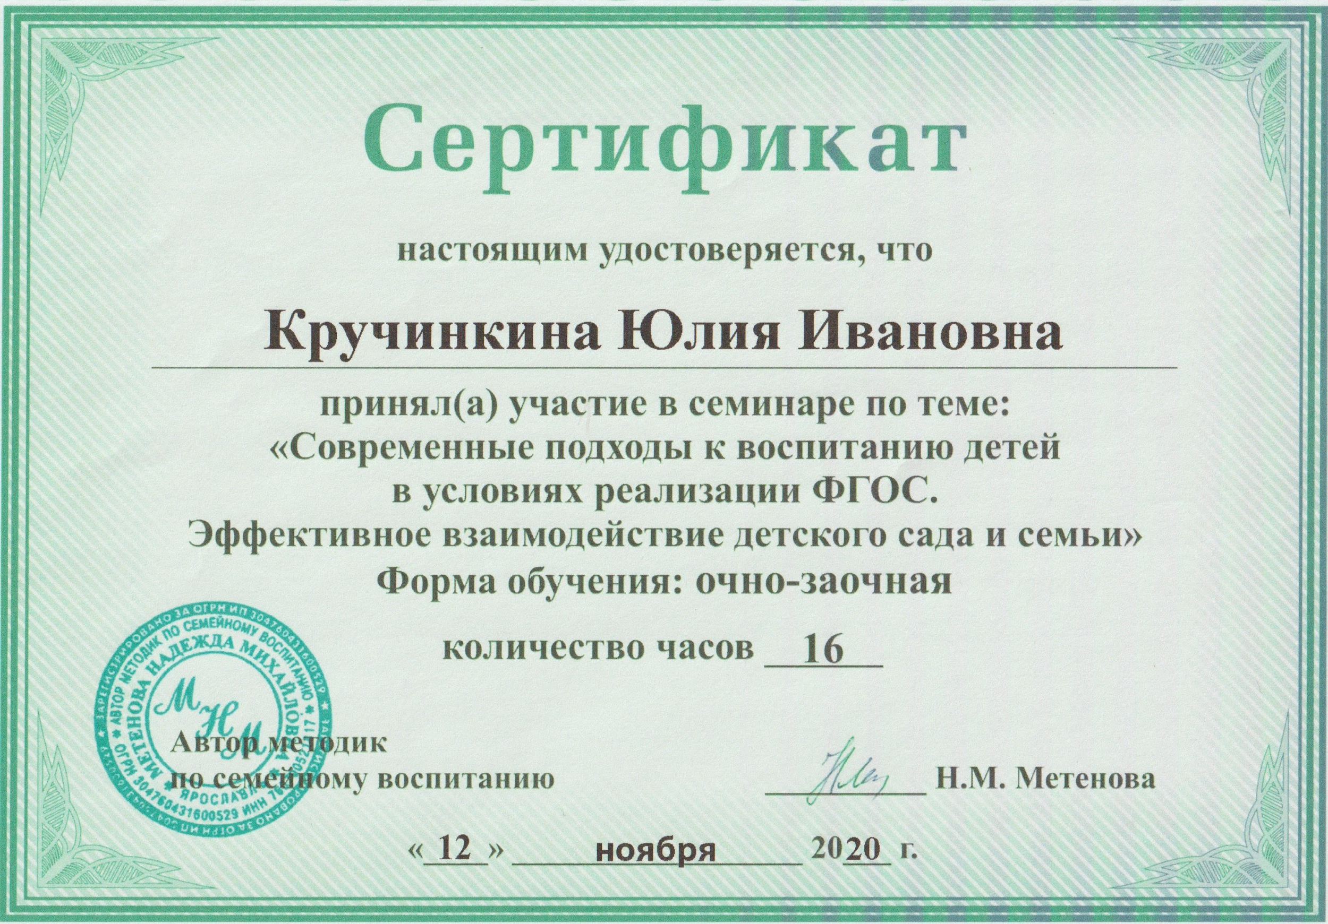

Slide 25
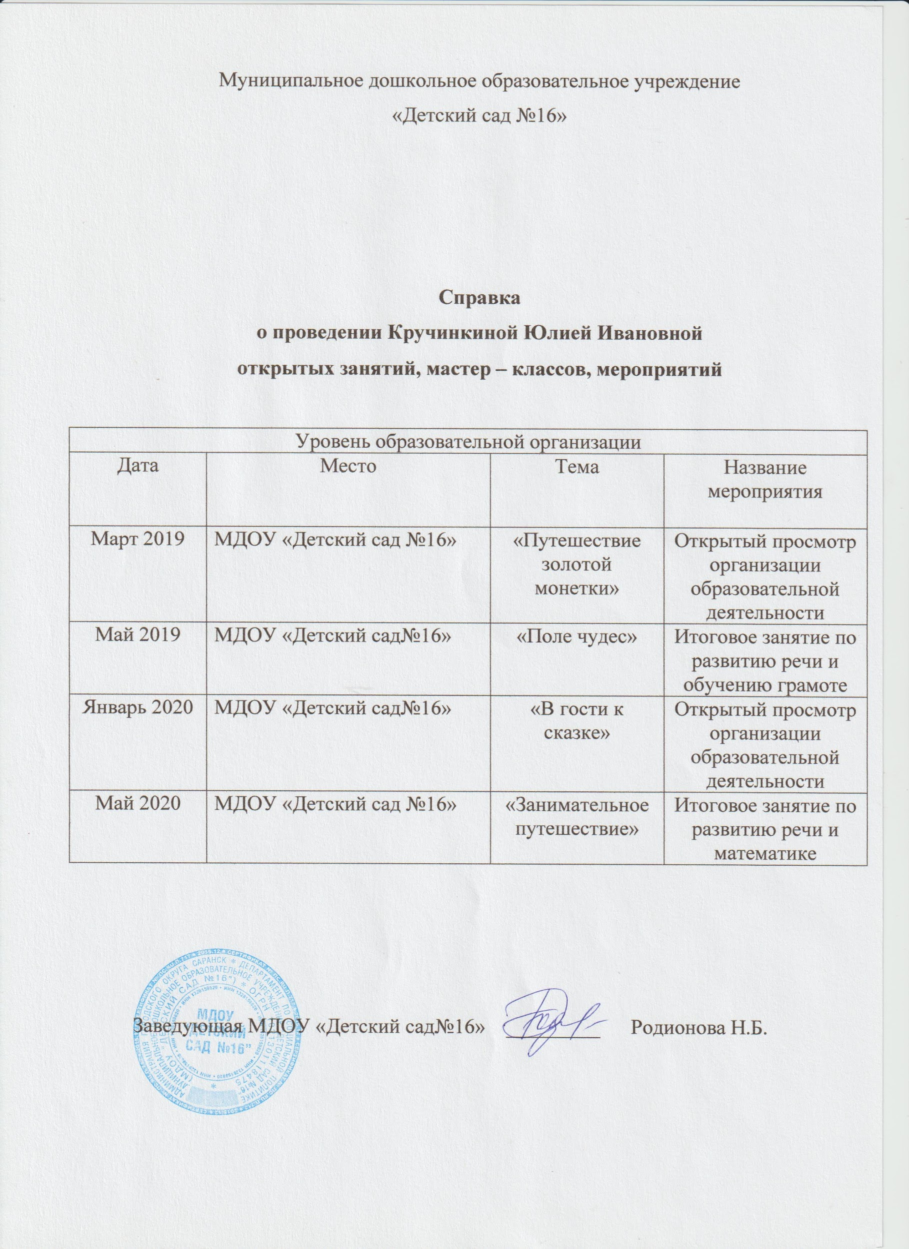
7.Проведение открытых занятий, мастер классов, мероприятий.

Slide 26
8.Экспертная деятельность.

Slide 27
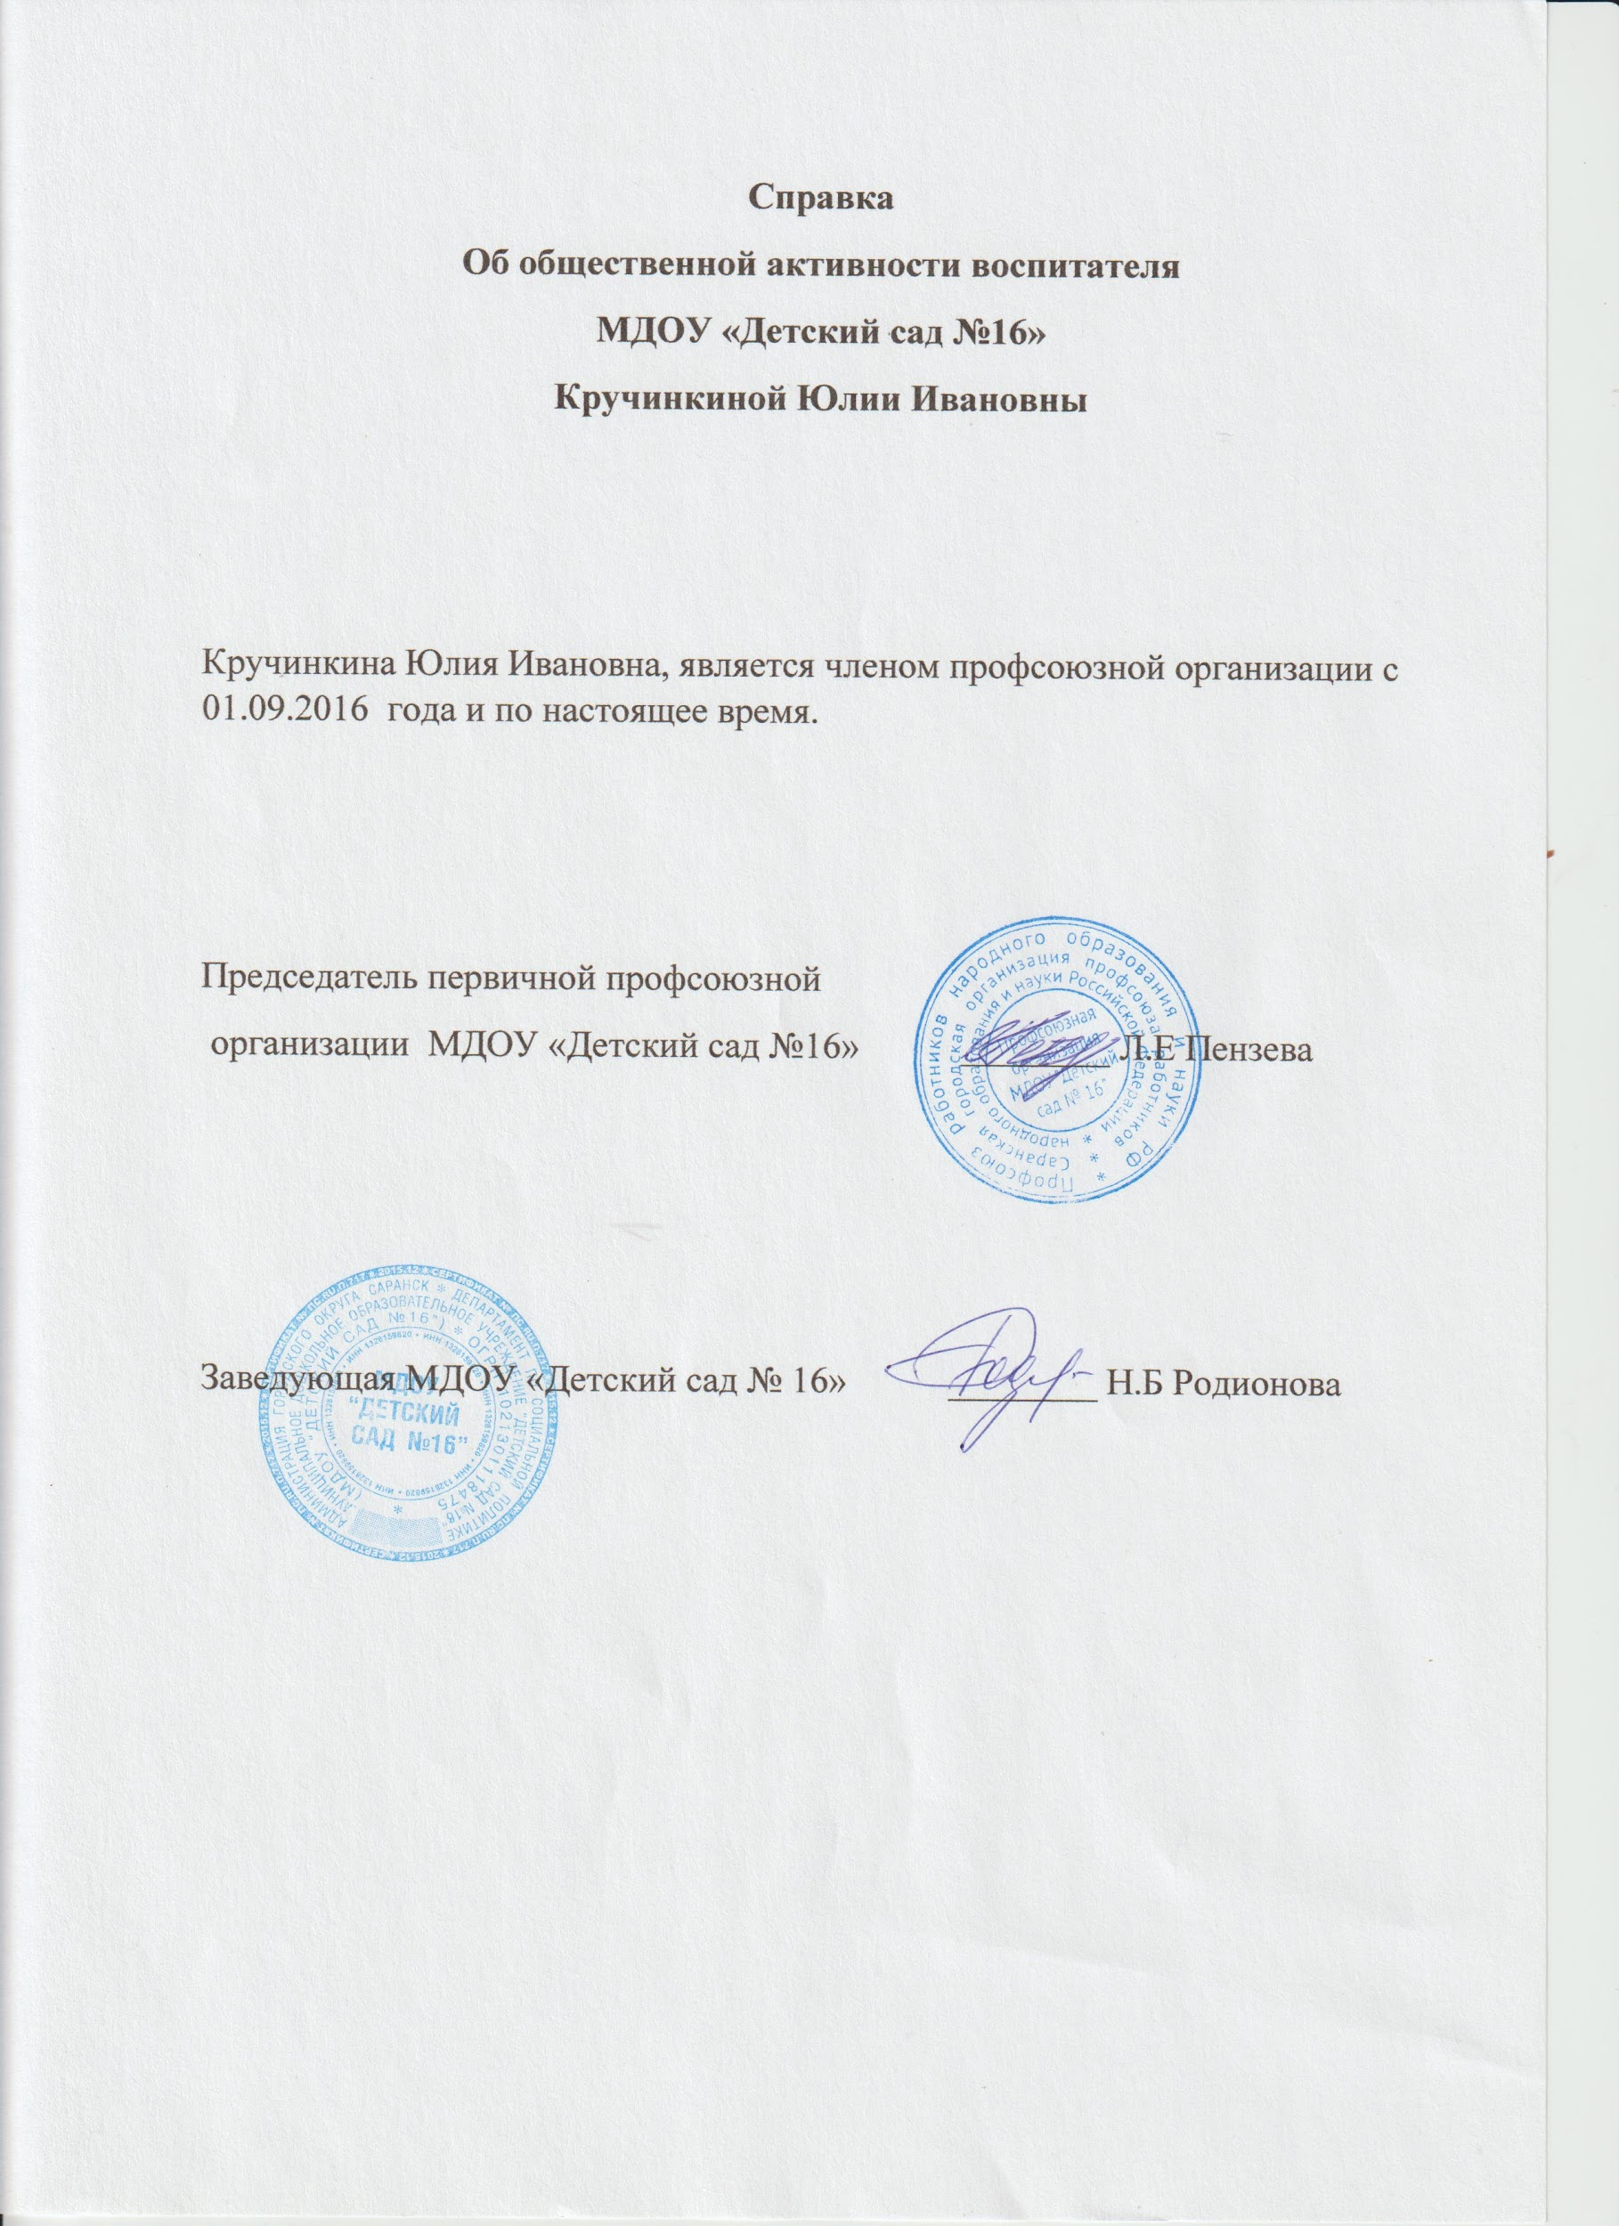
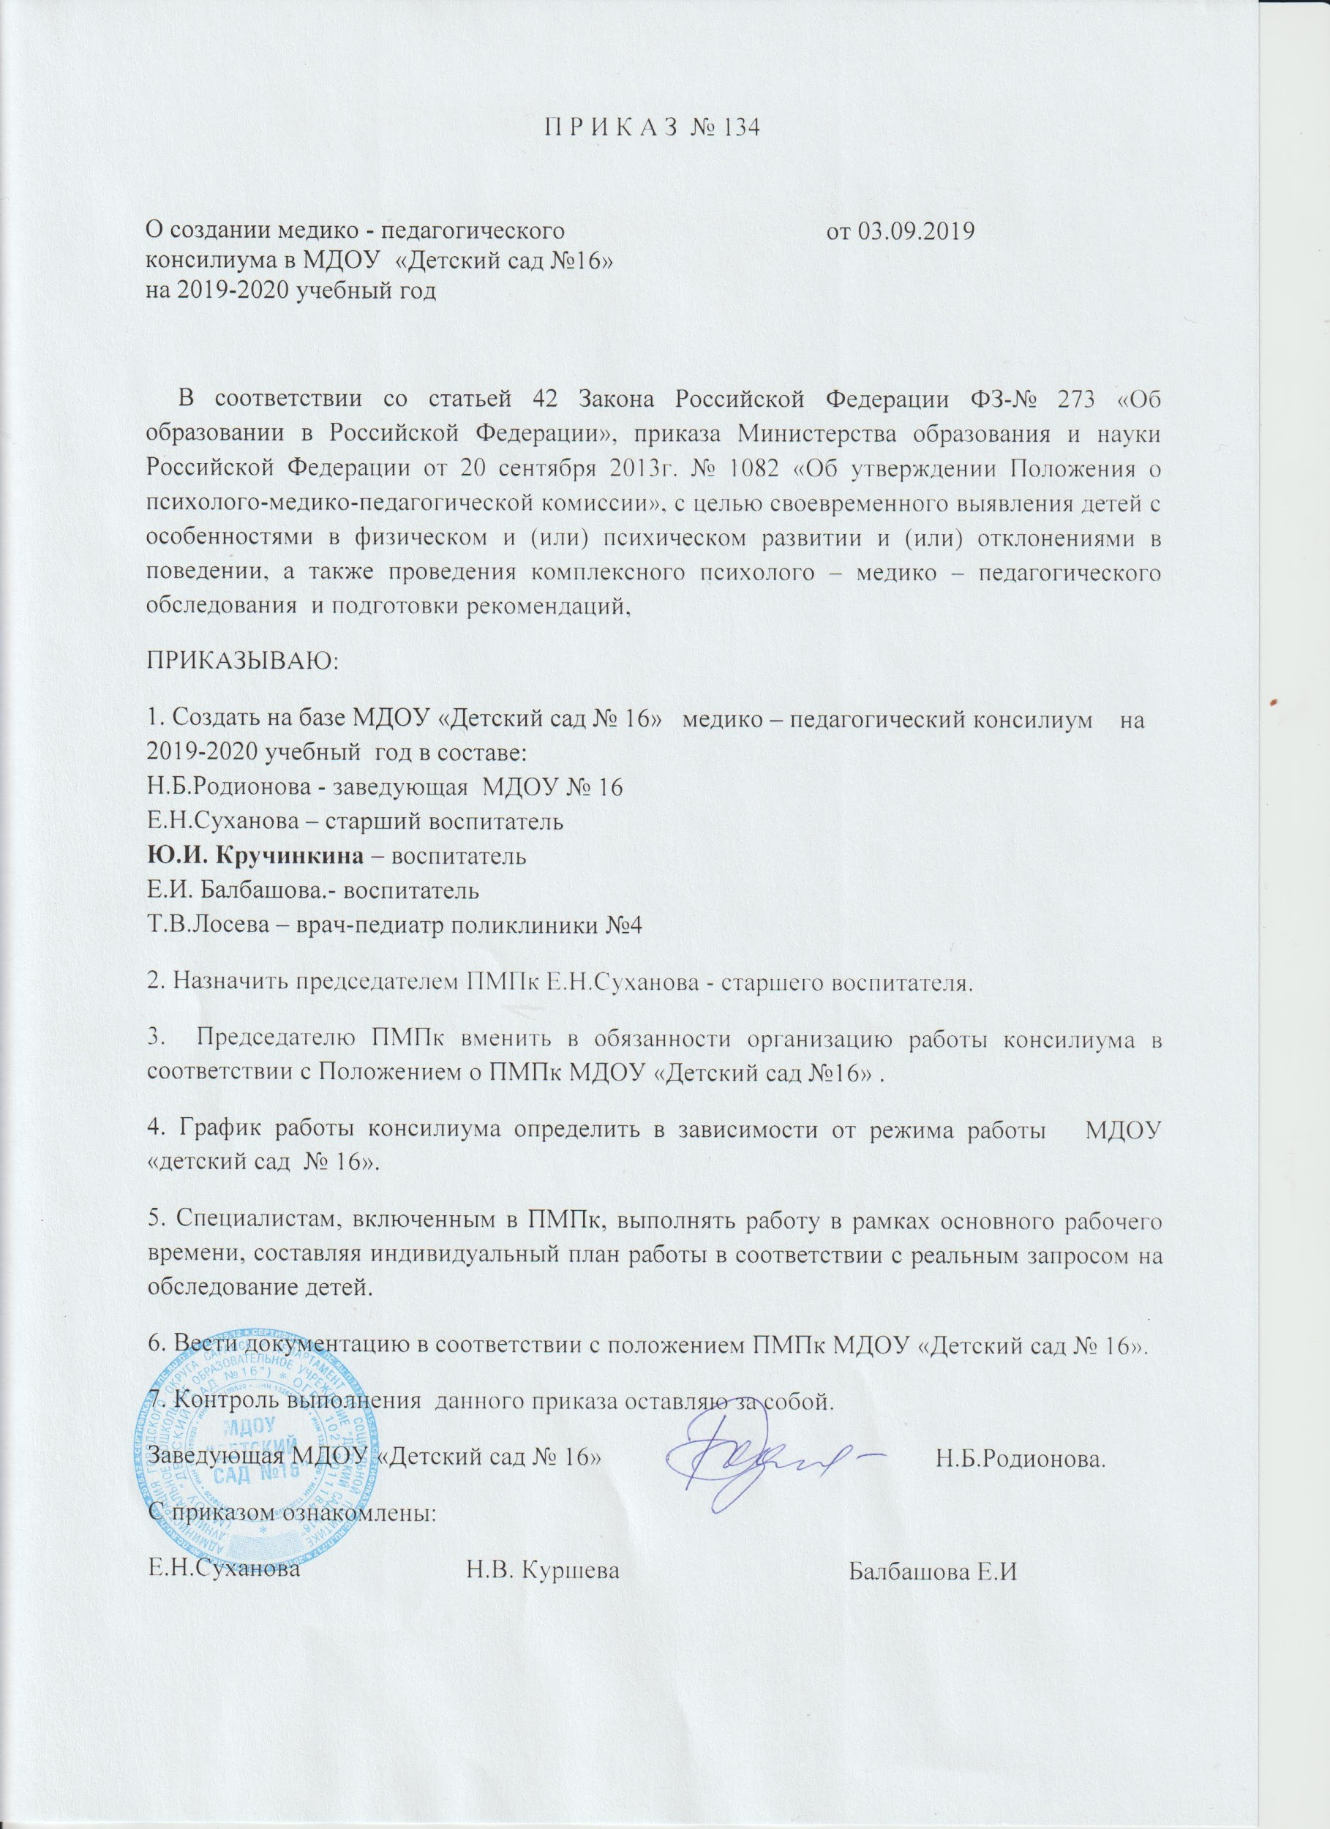
9.Общественно-педагогическая активность педагога: участие в комиссиях, педагогических сообществах, в жюри конкурсах.

Slide 28
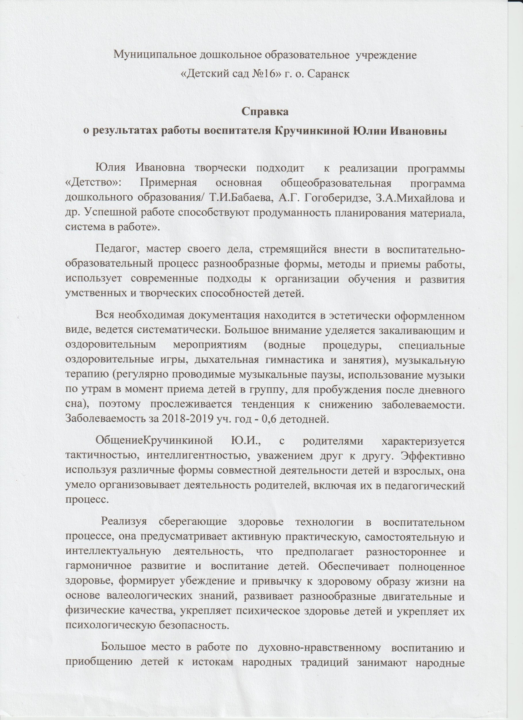
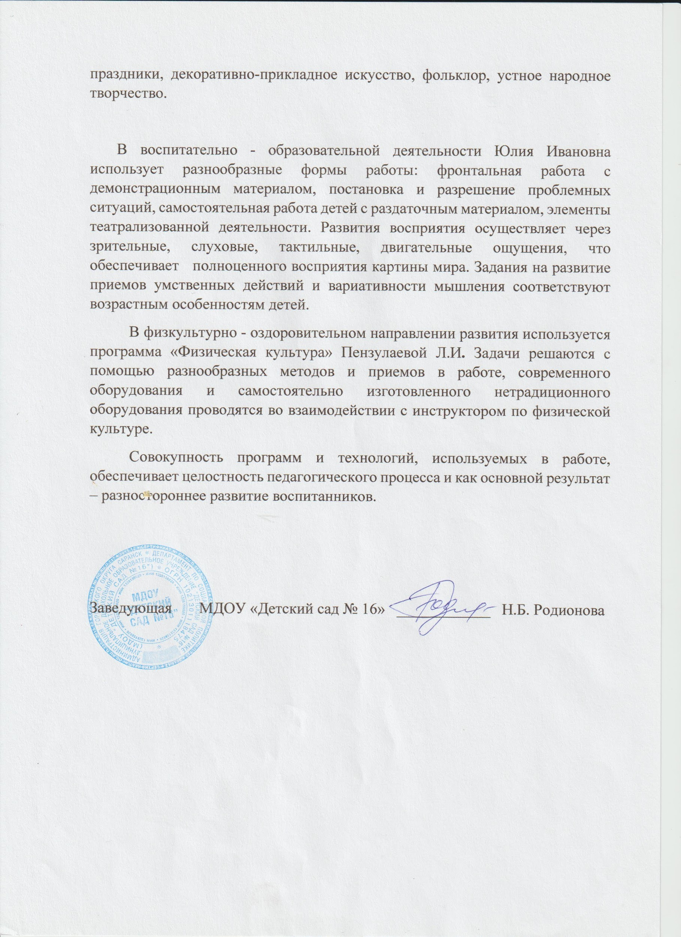
10.Позитивные результаты работы с родителями:

Slide 29
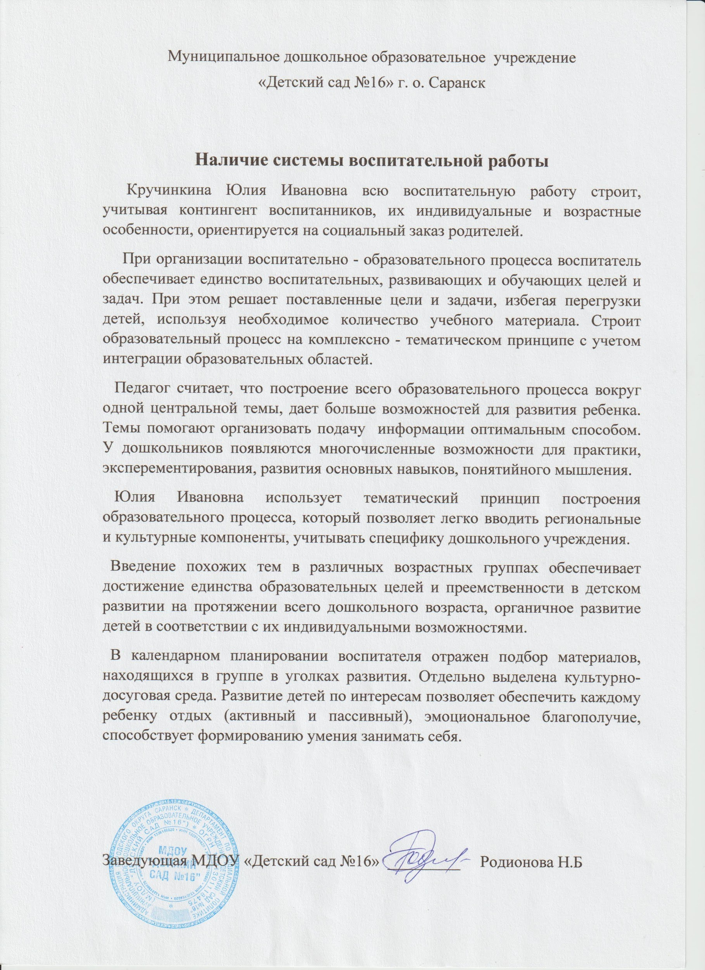

Slide 30
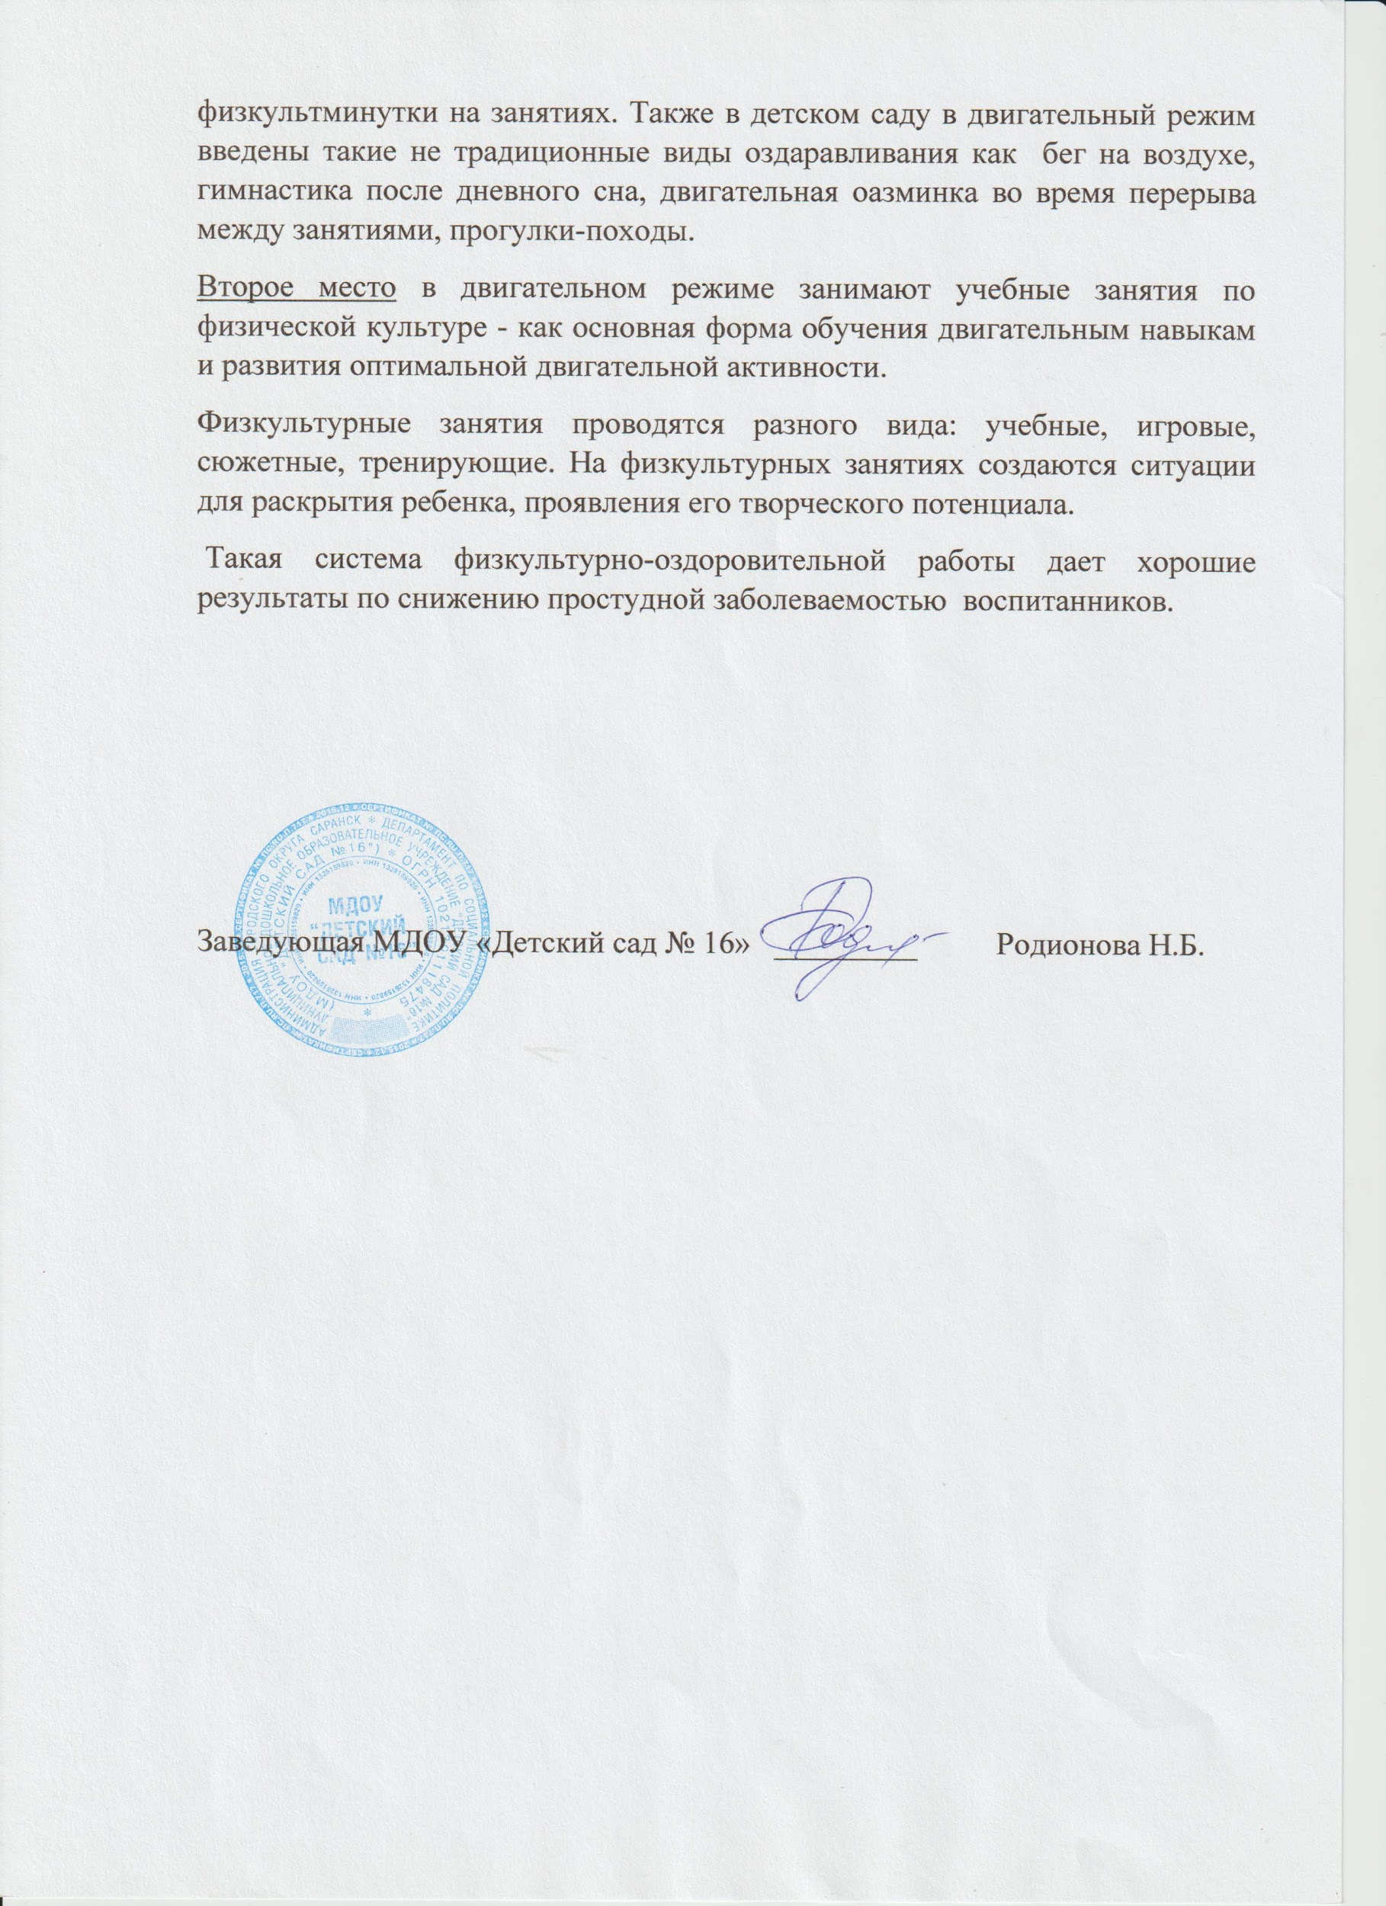
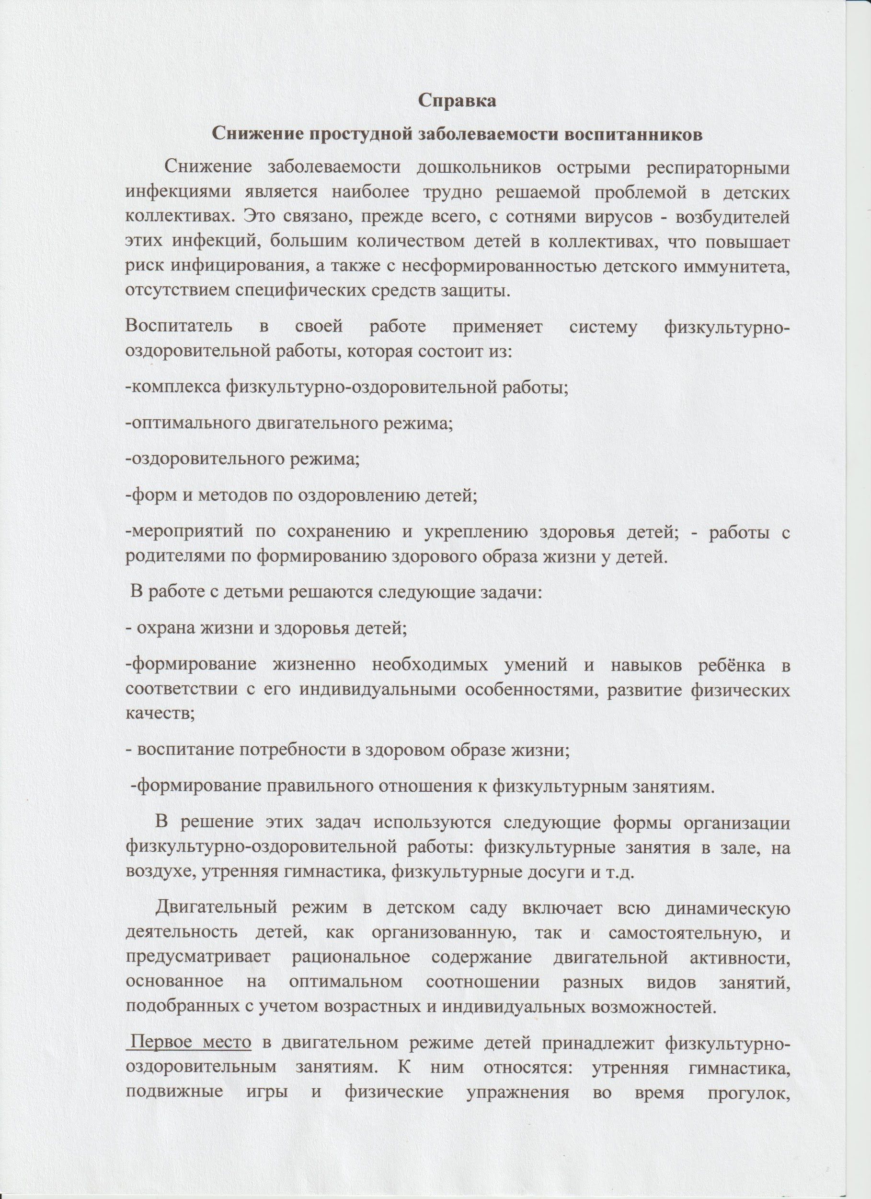

Slide 31
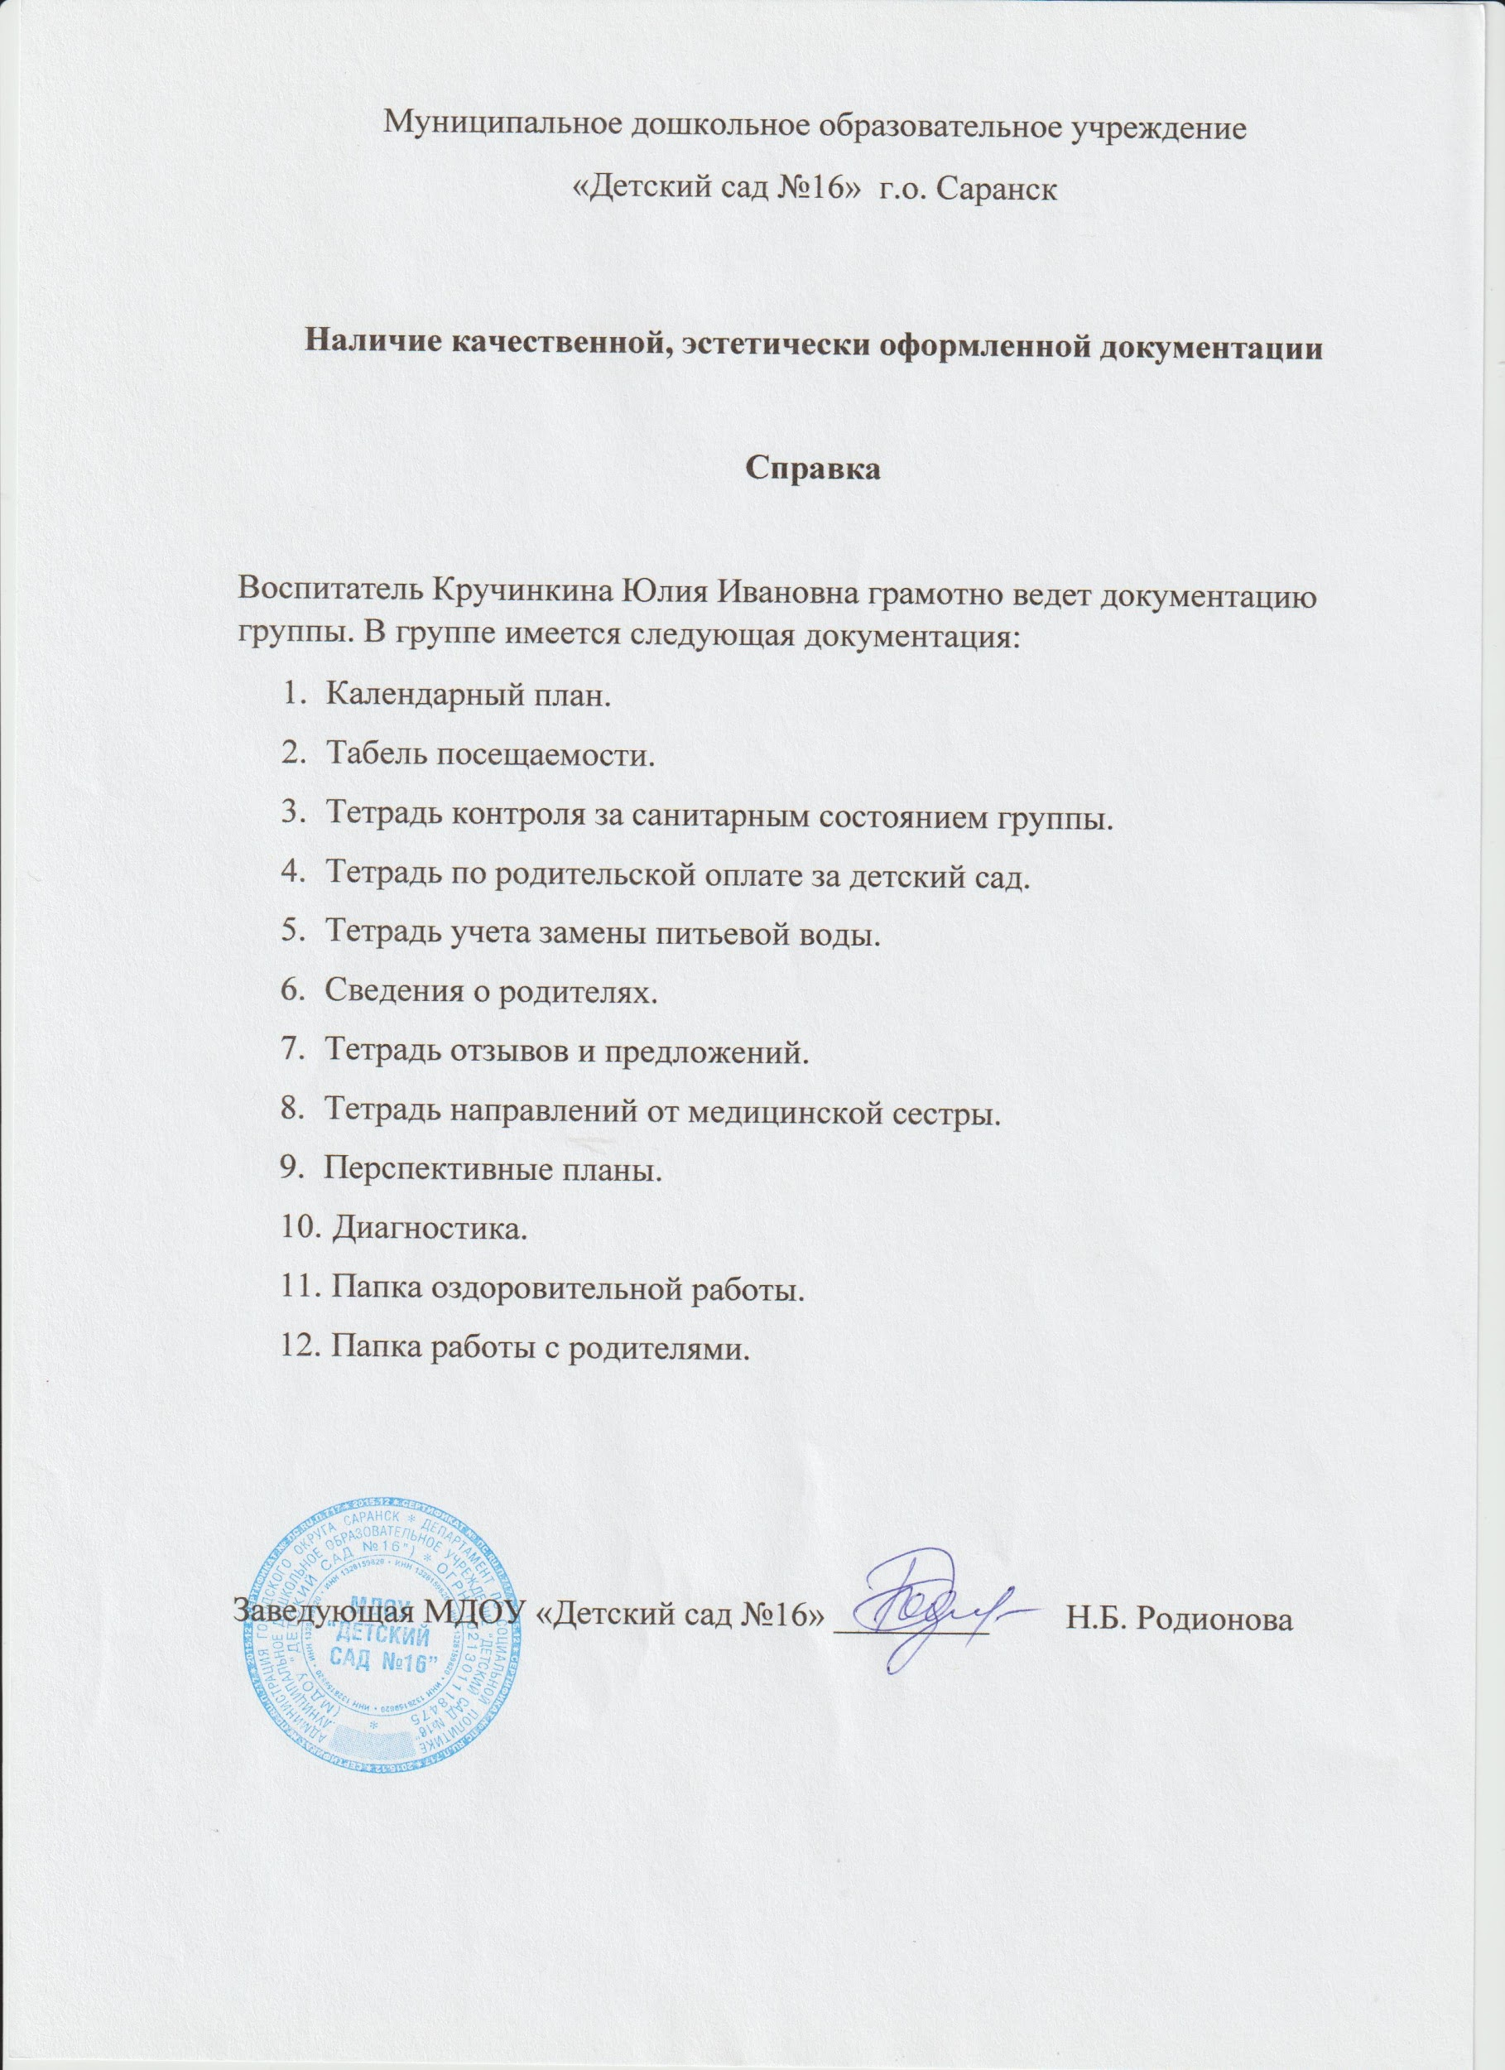

Slide 32
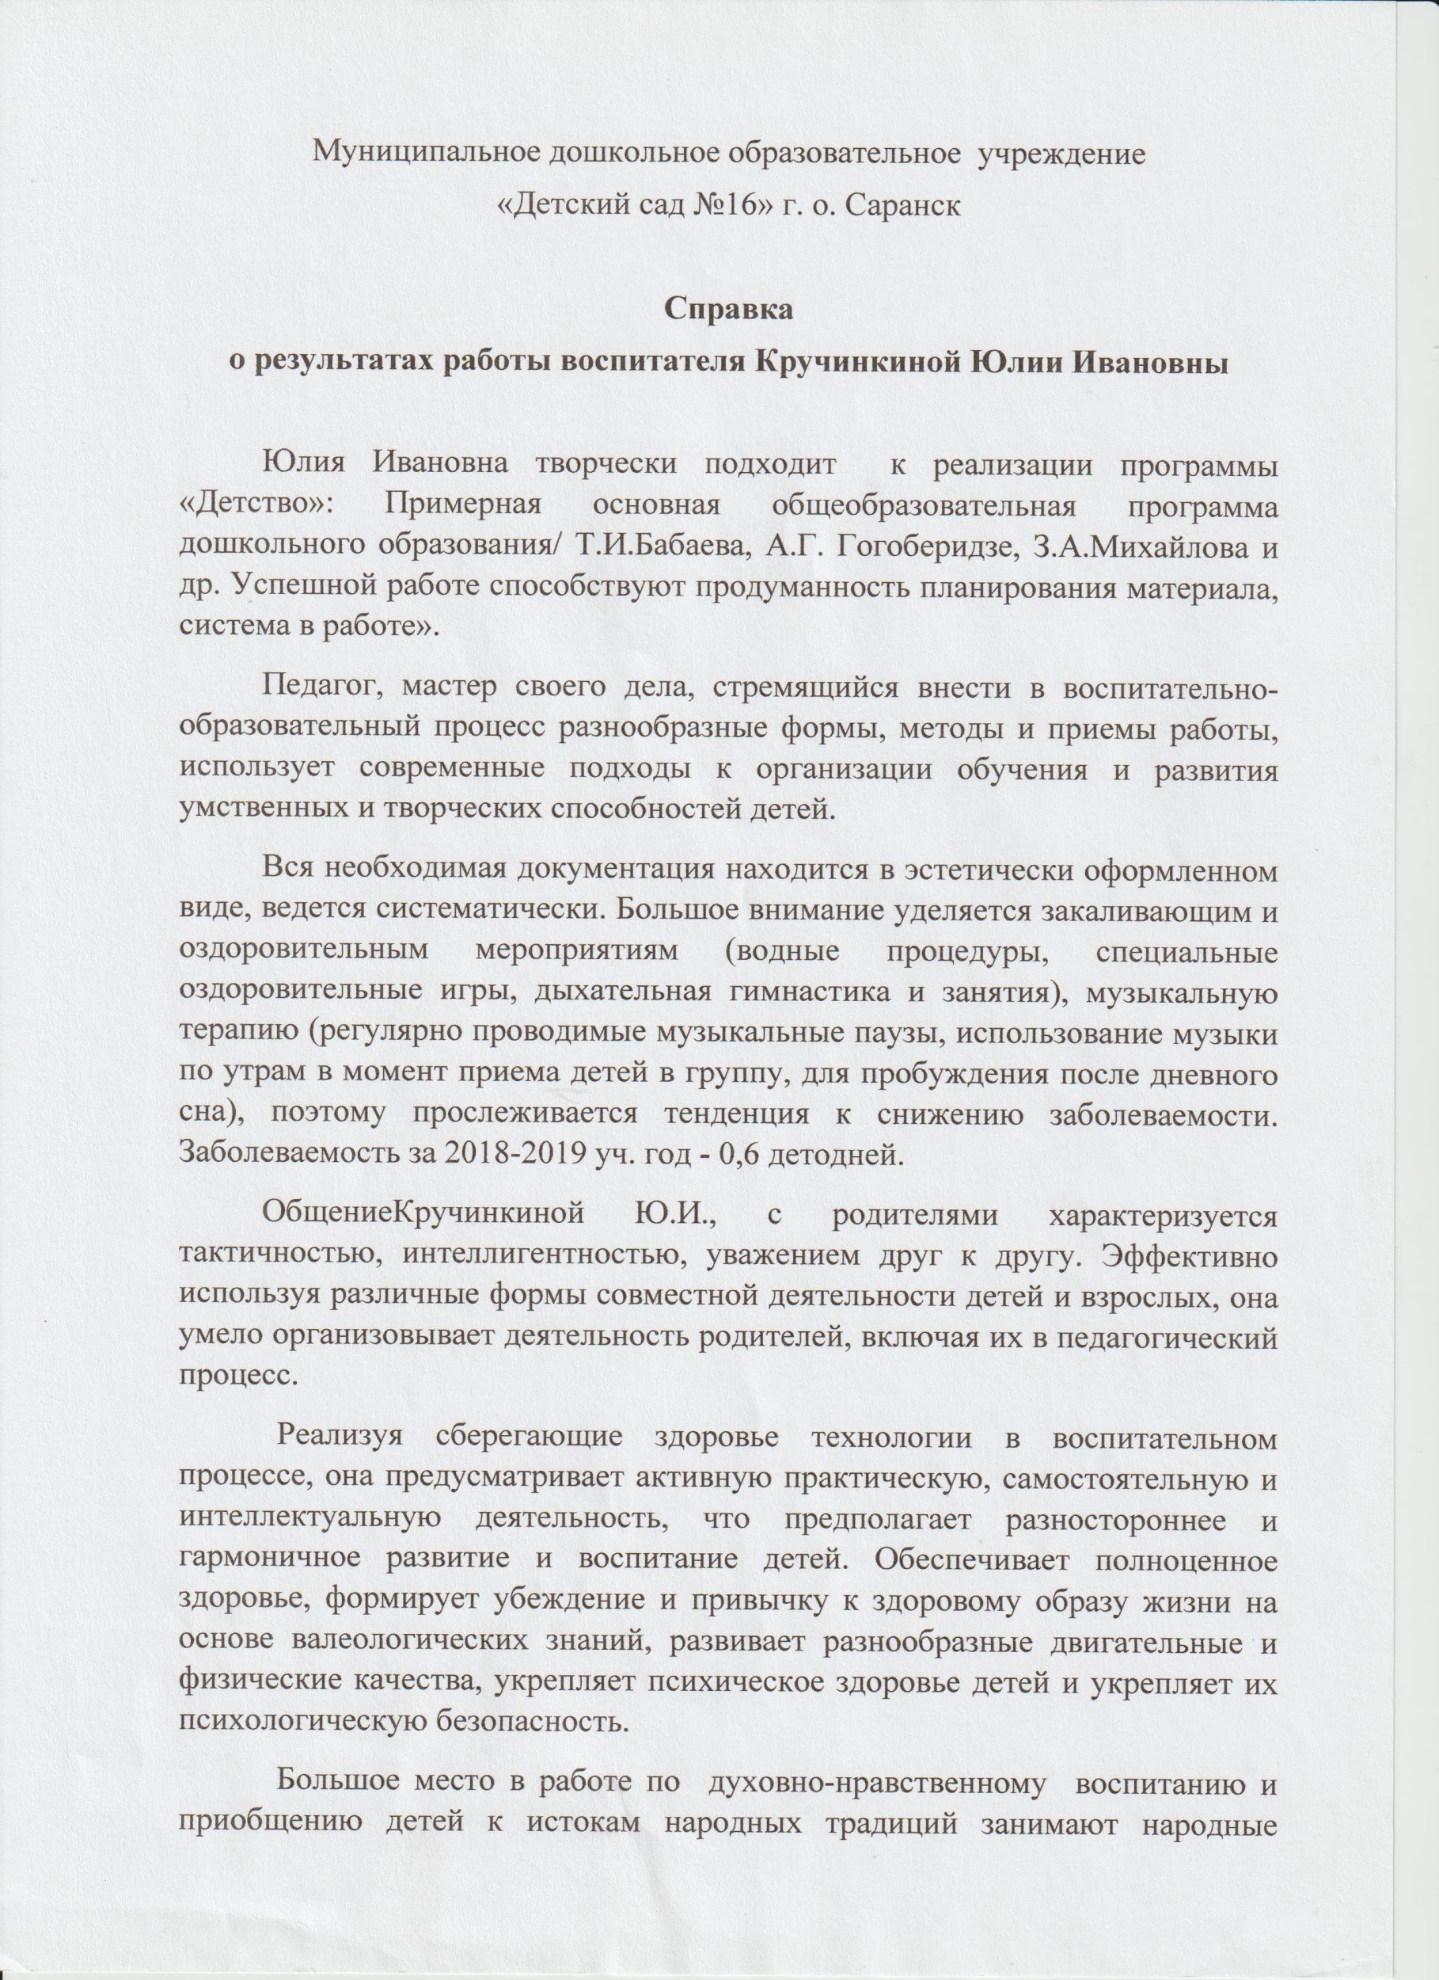
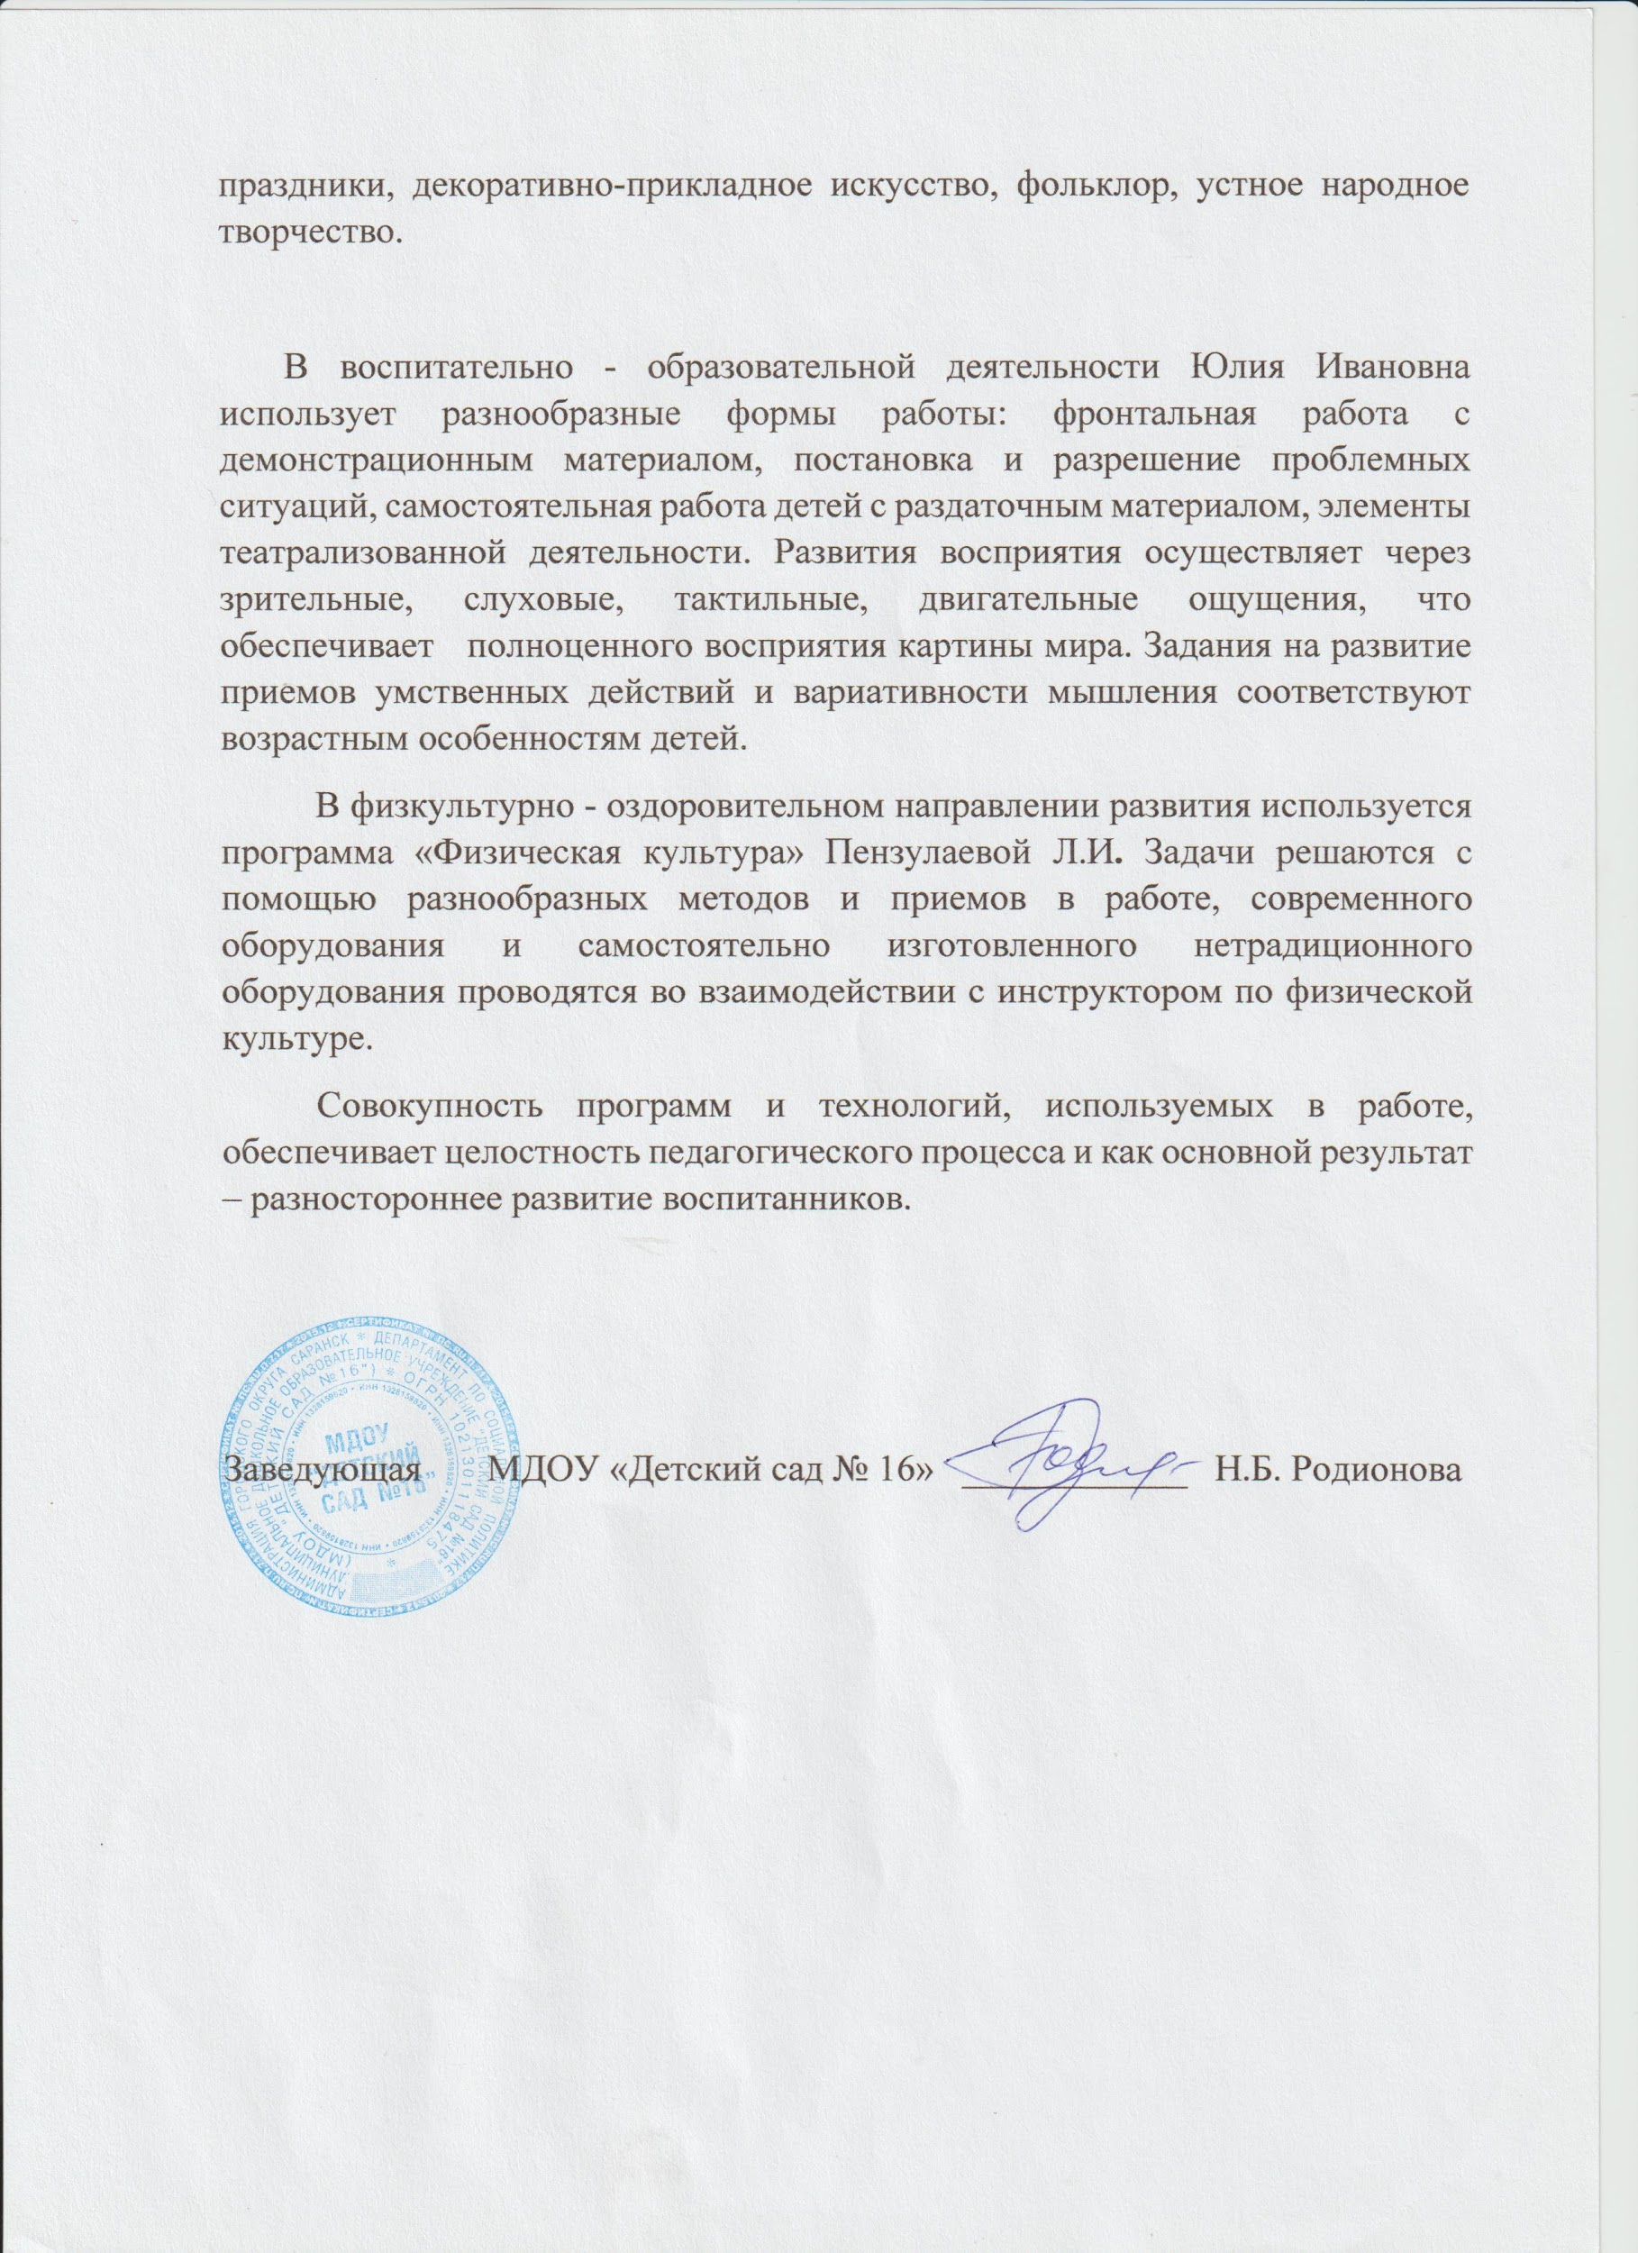

Slide 33
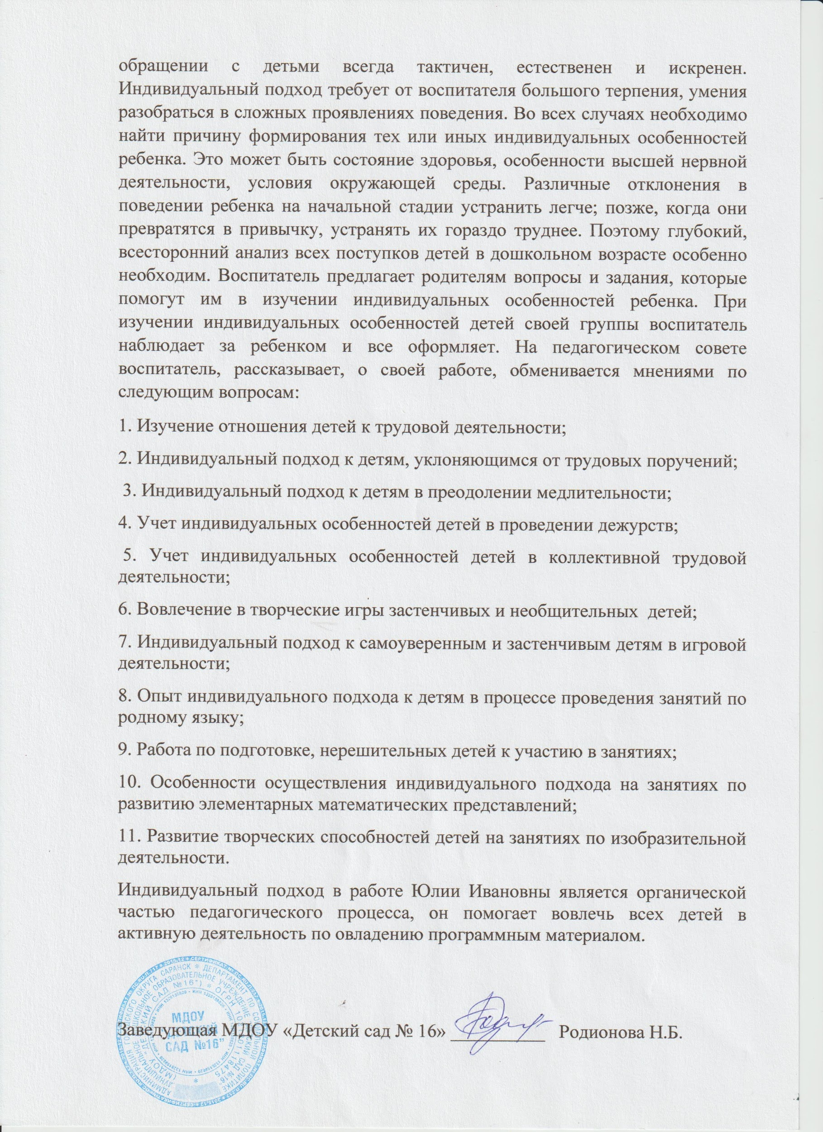
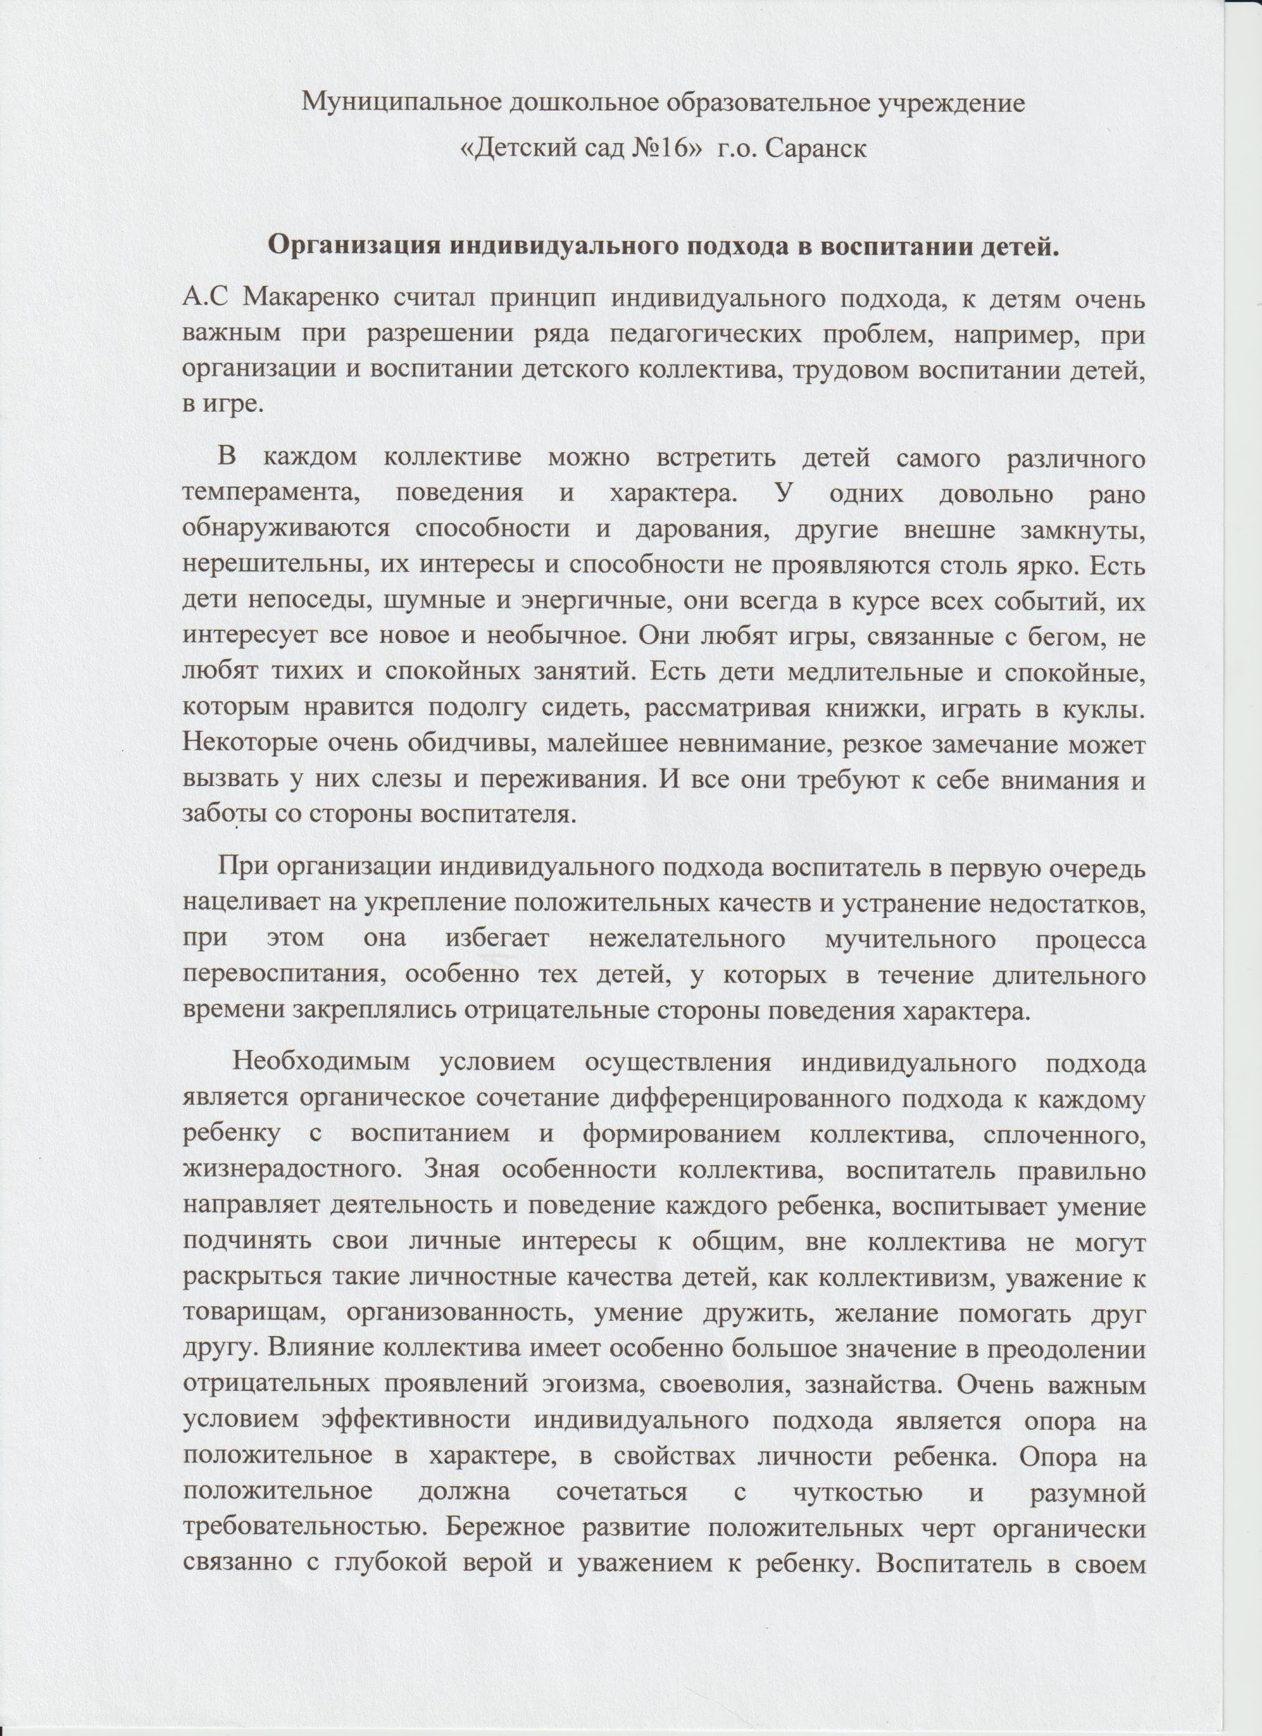

Slide 34
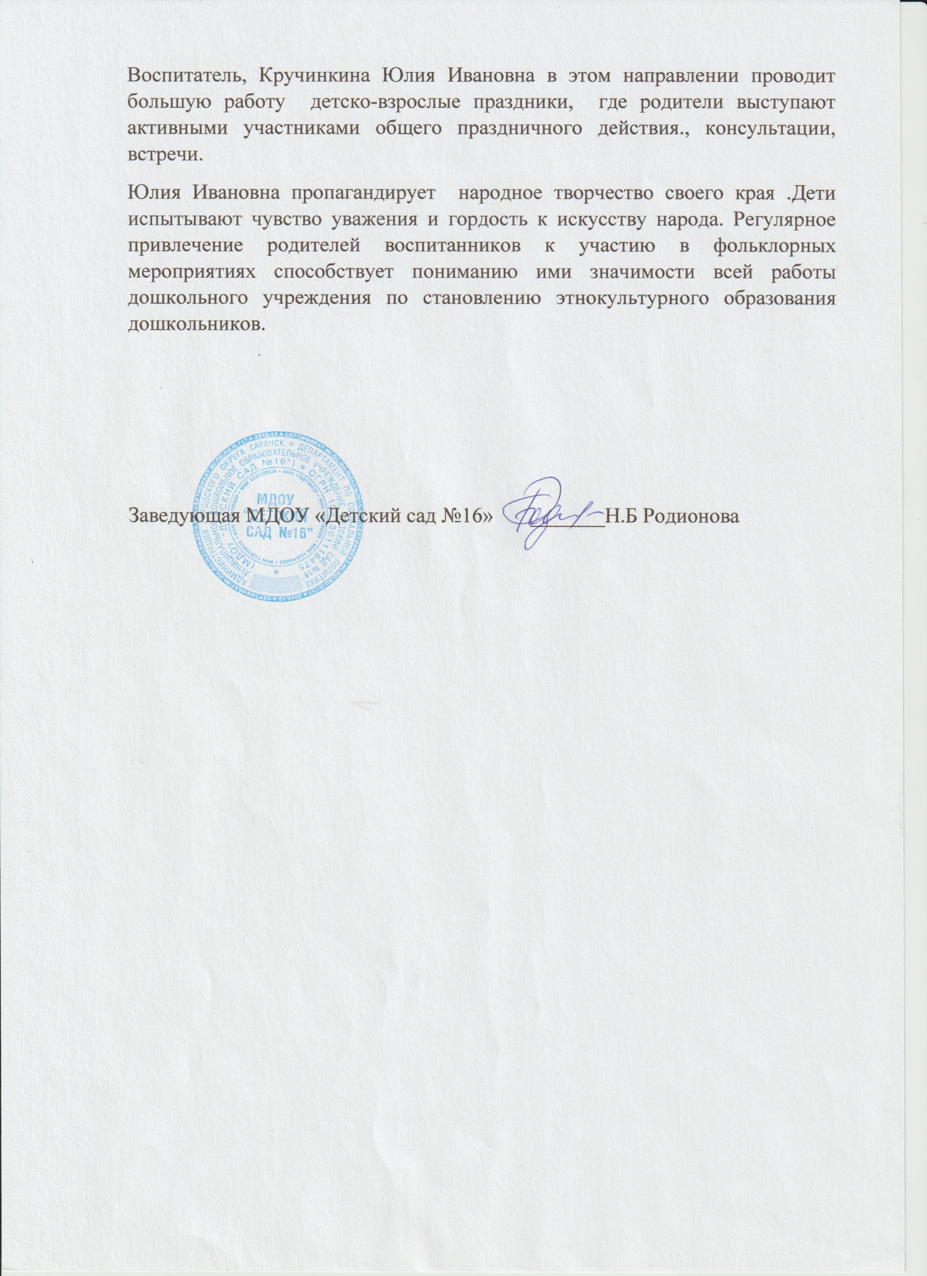
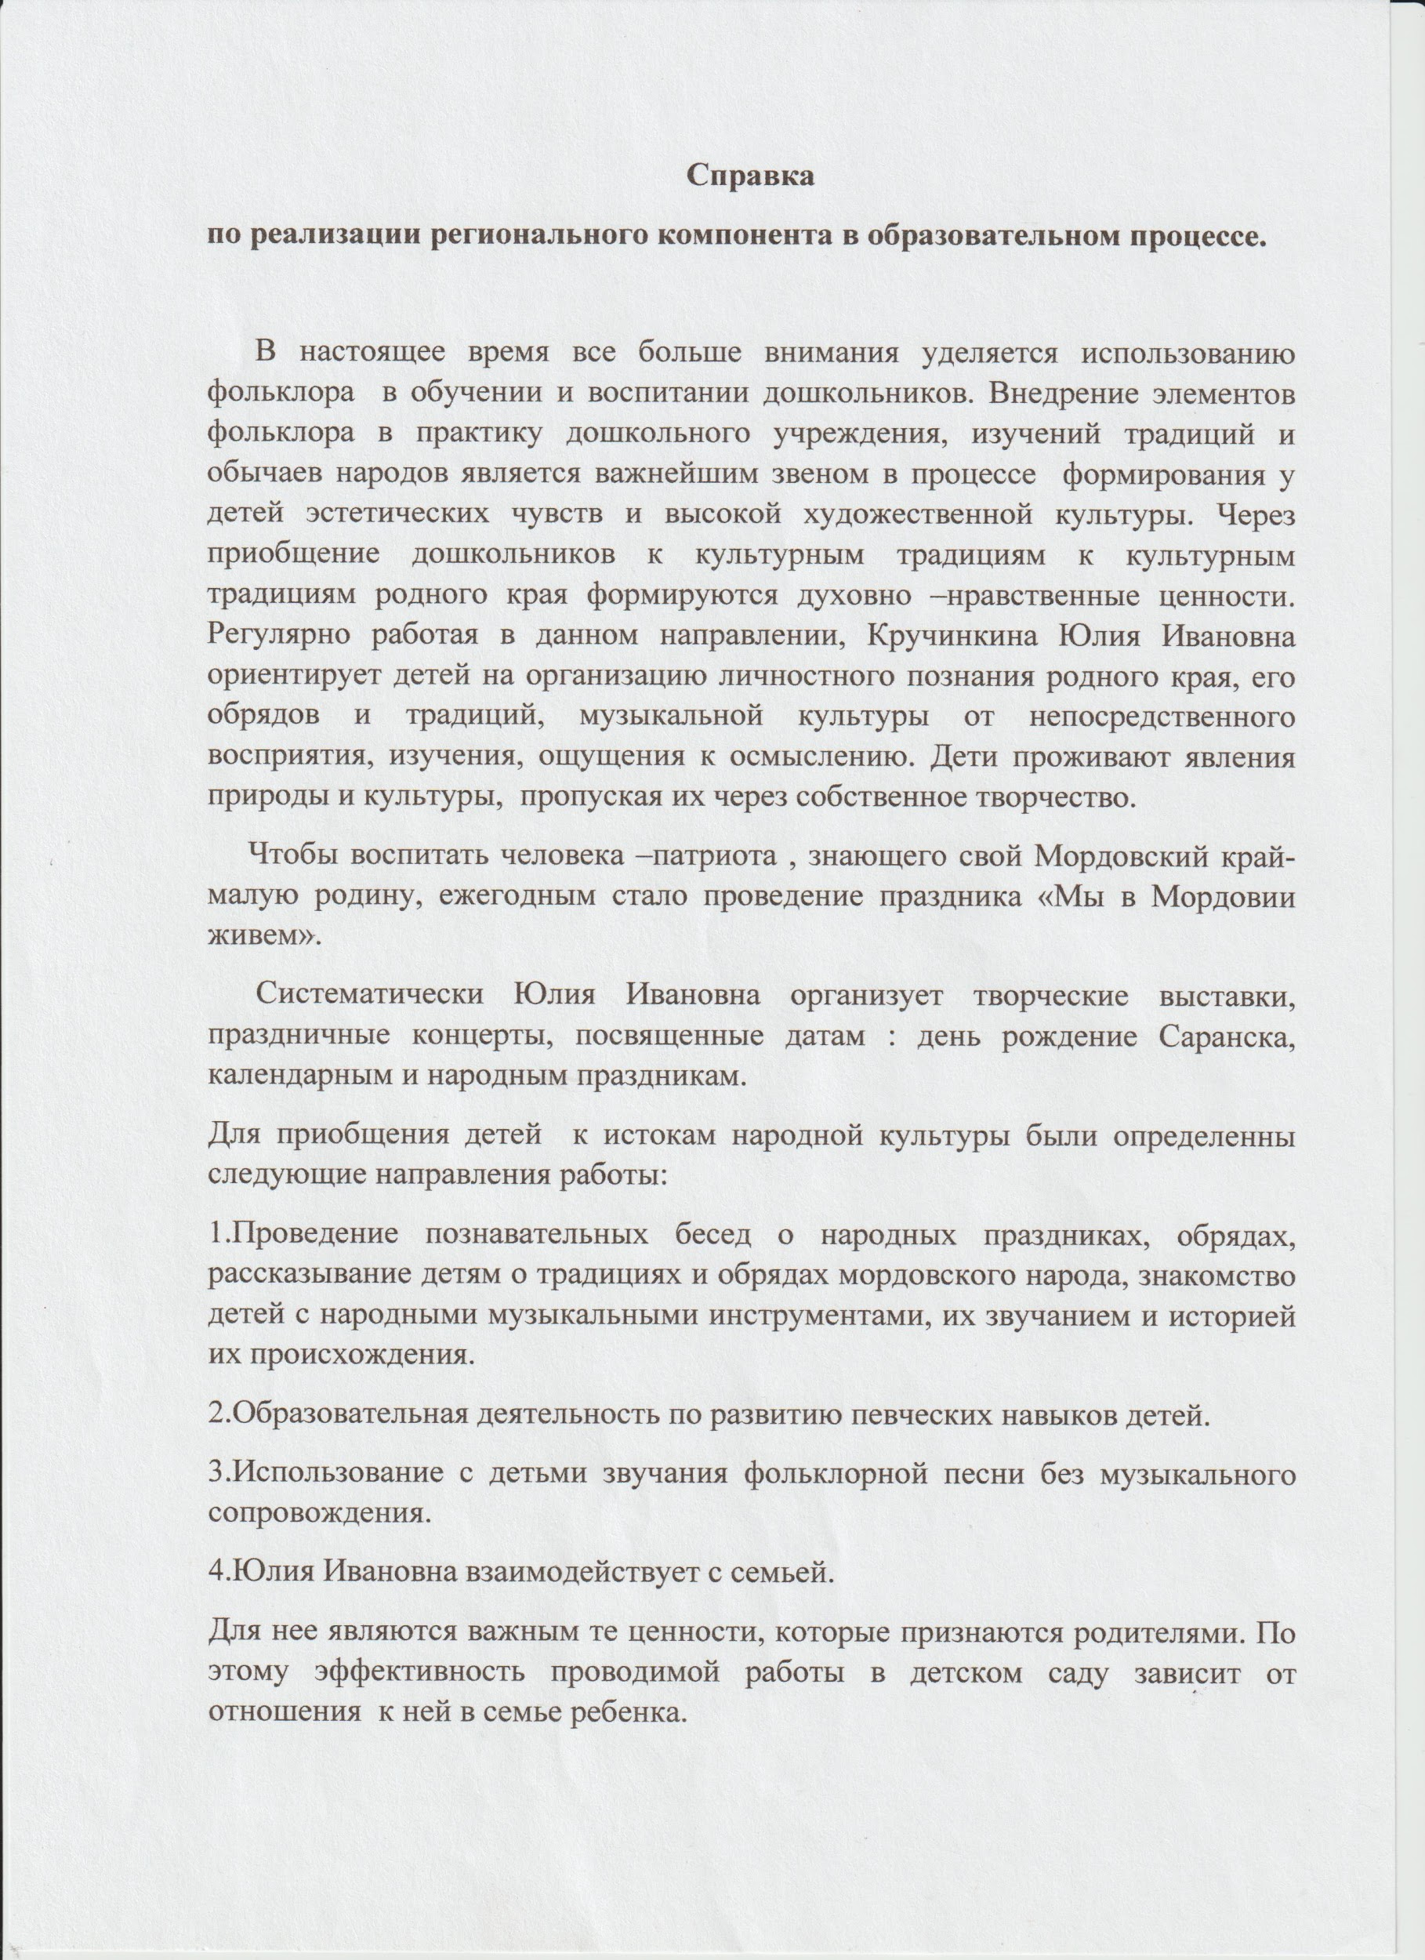

Slide 35
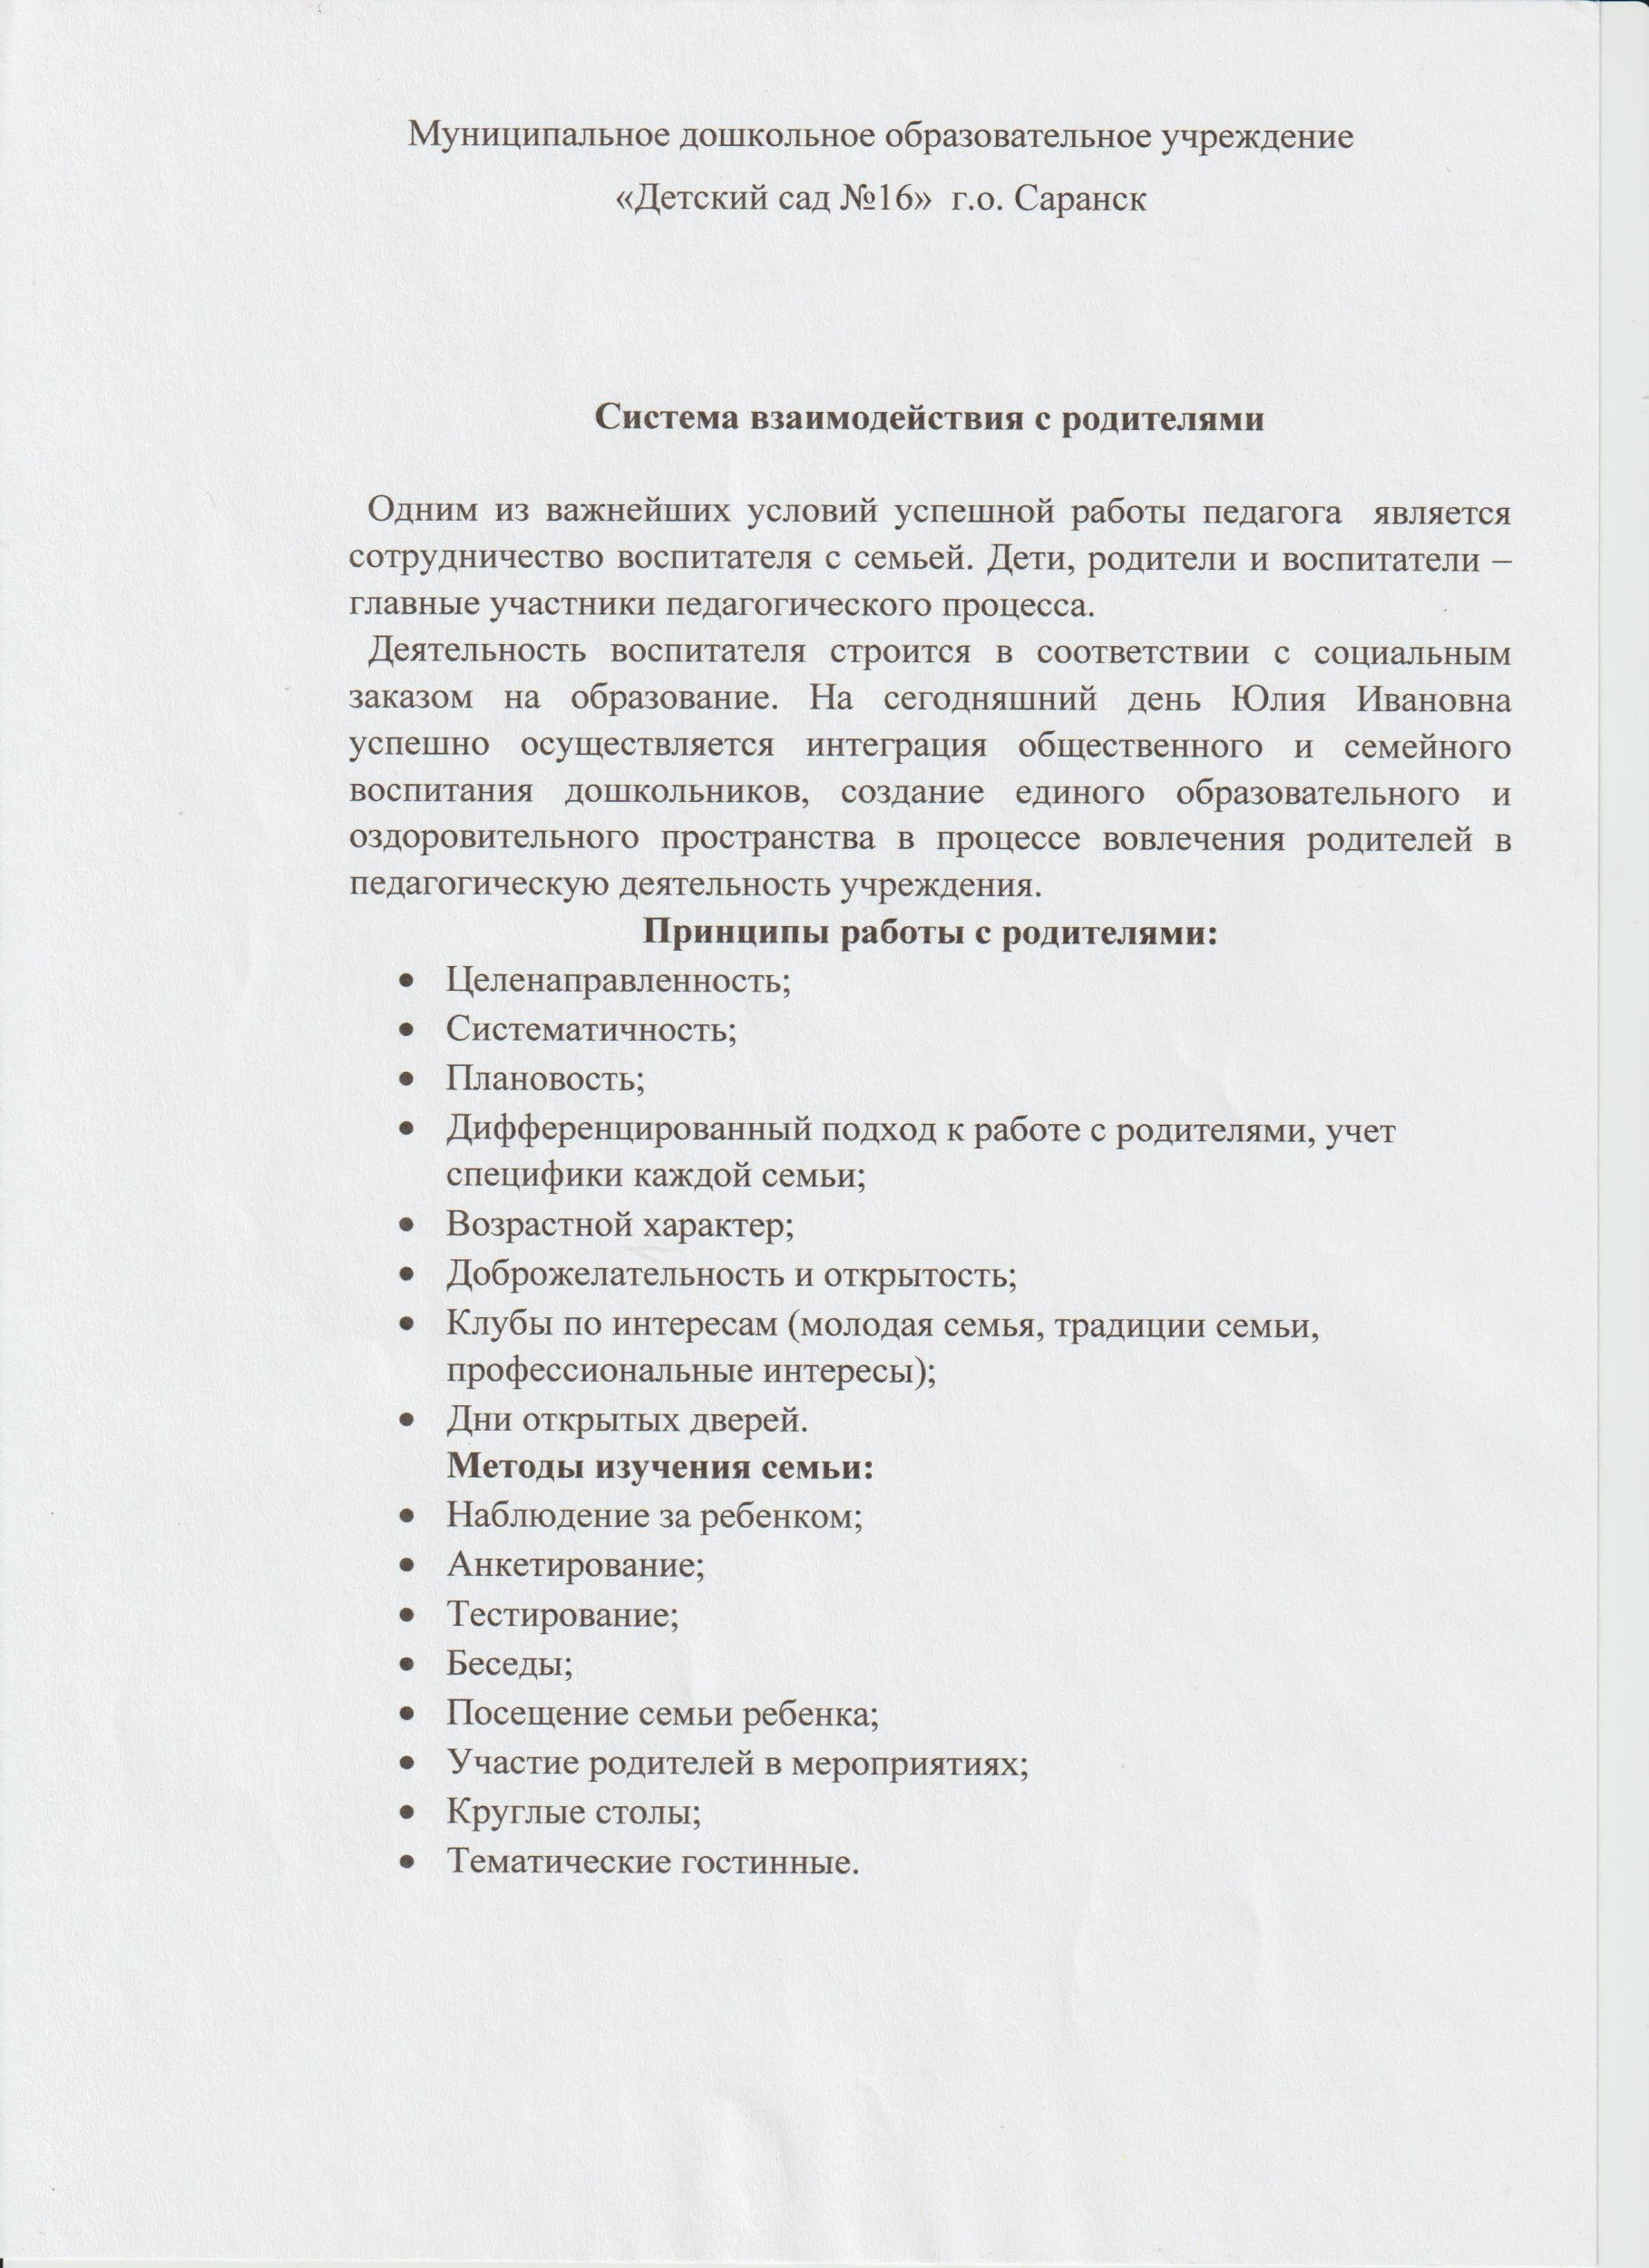
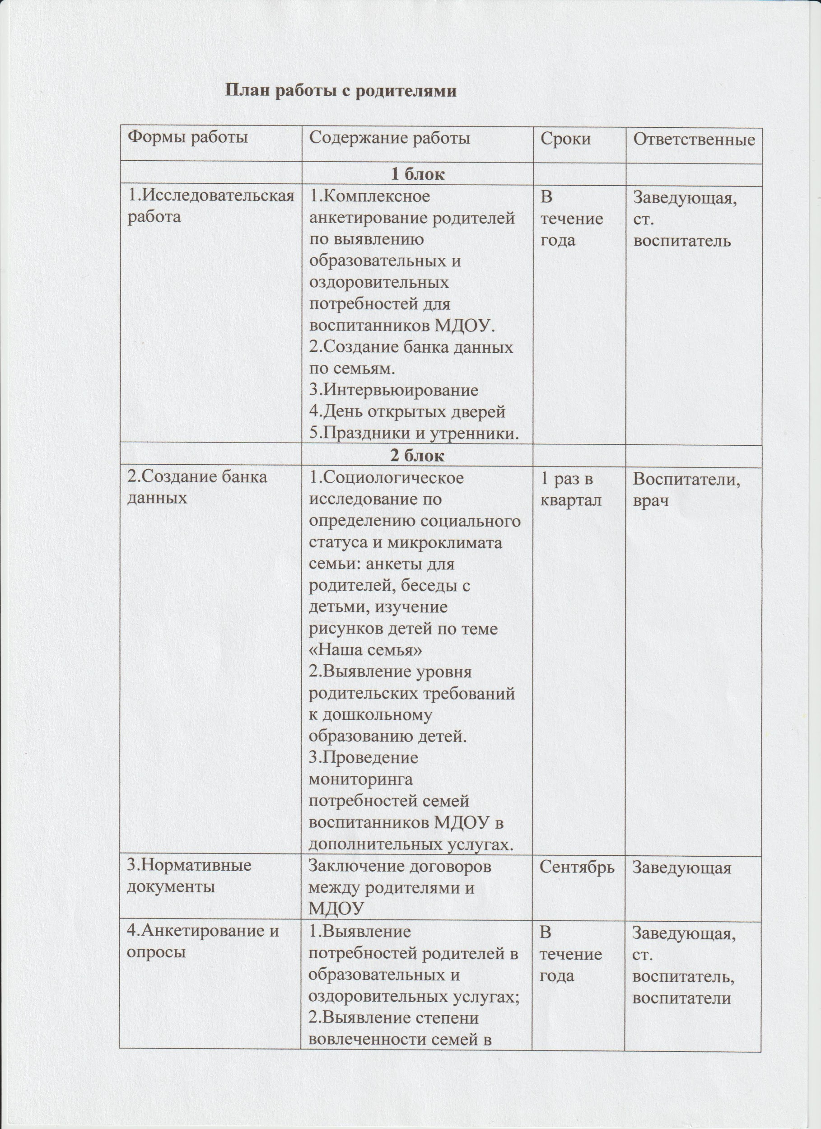
11.Качество взаимодействия с родителямми:

Slide 36
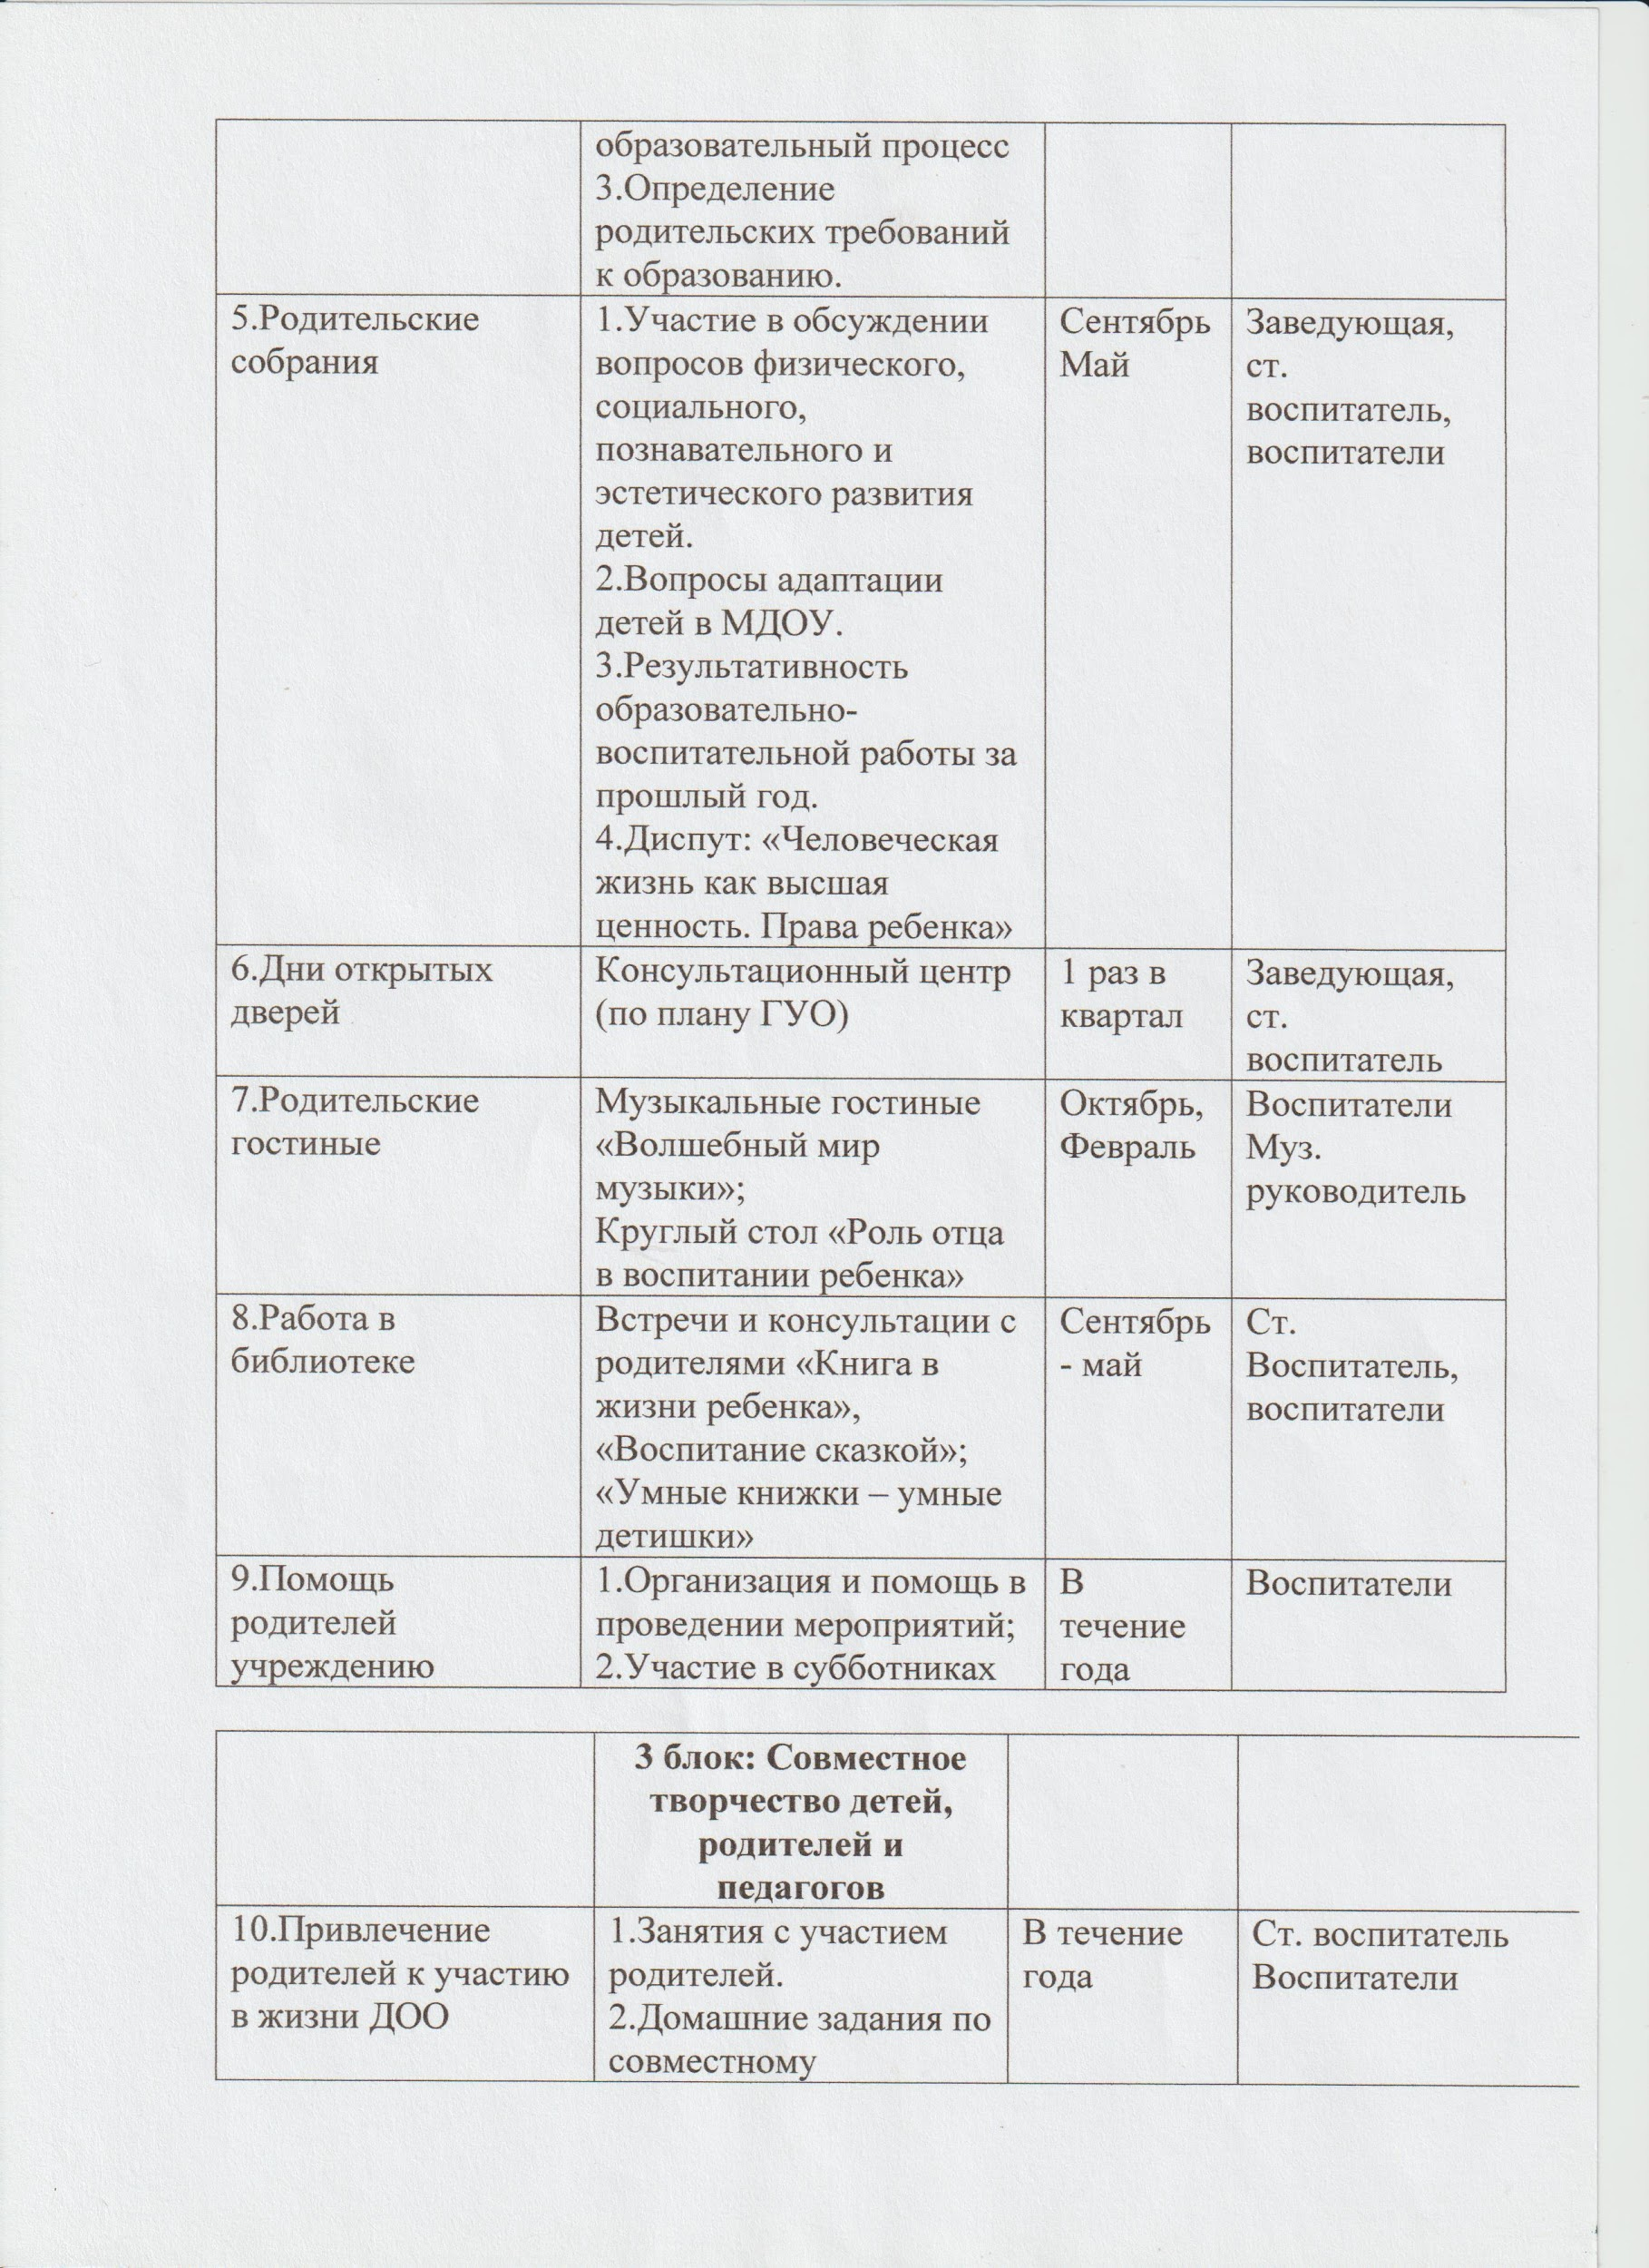
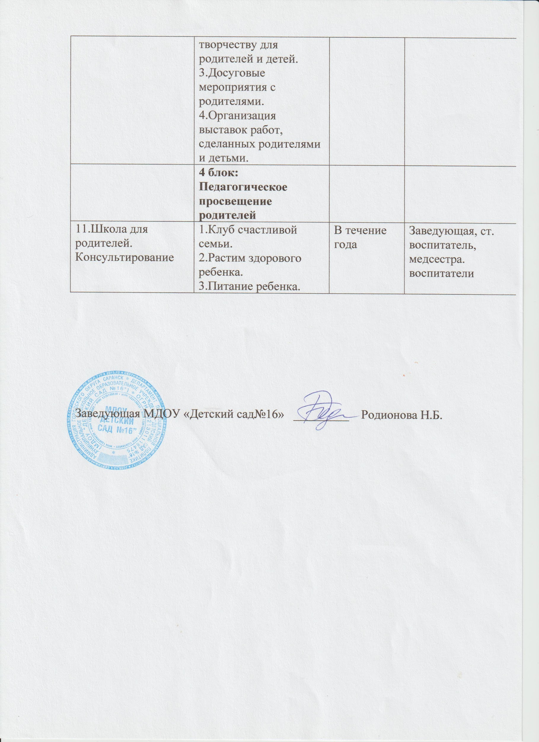

Slide 37
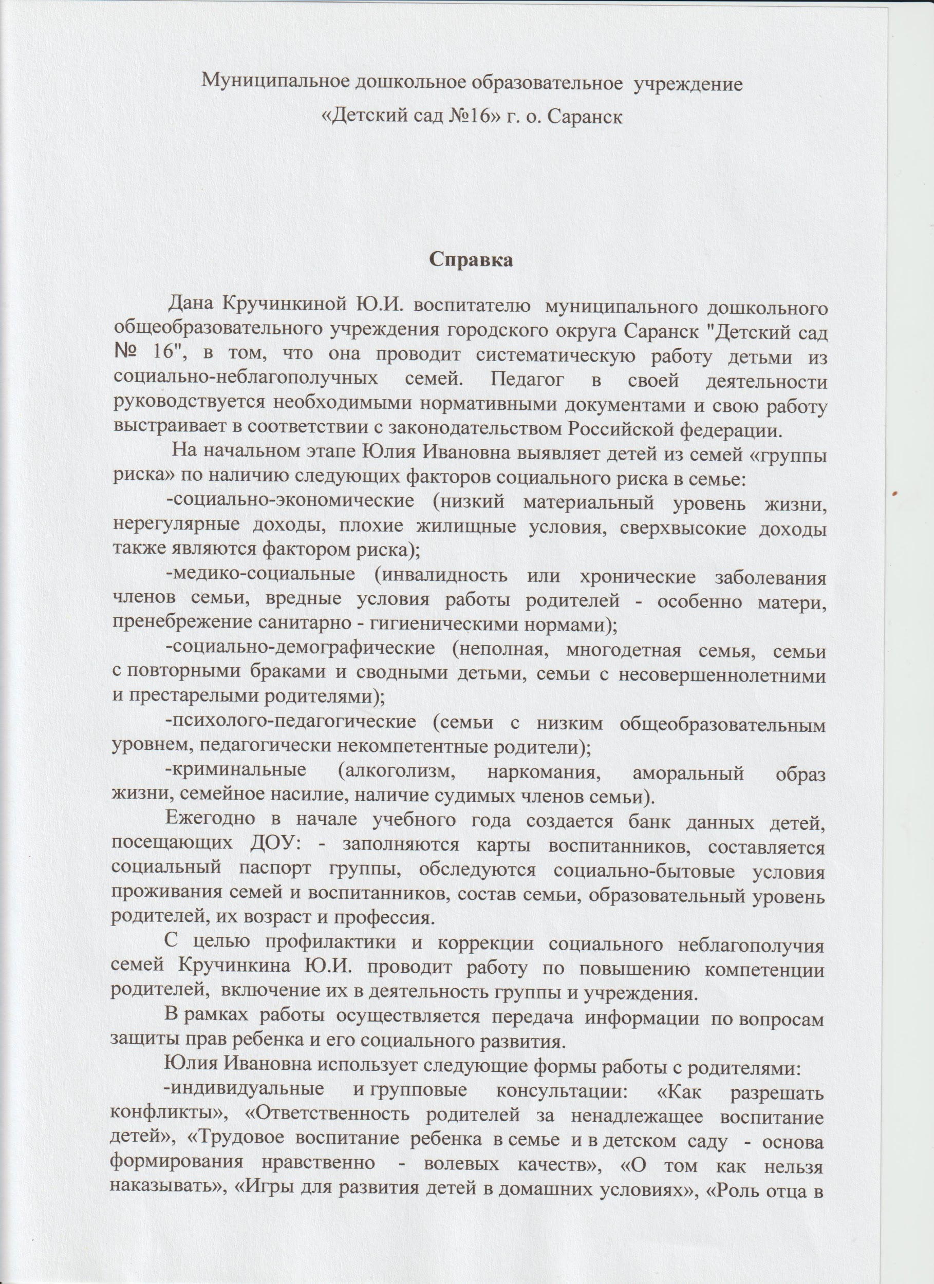
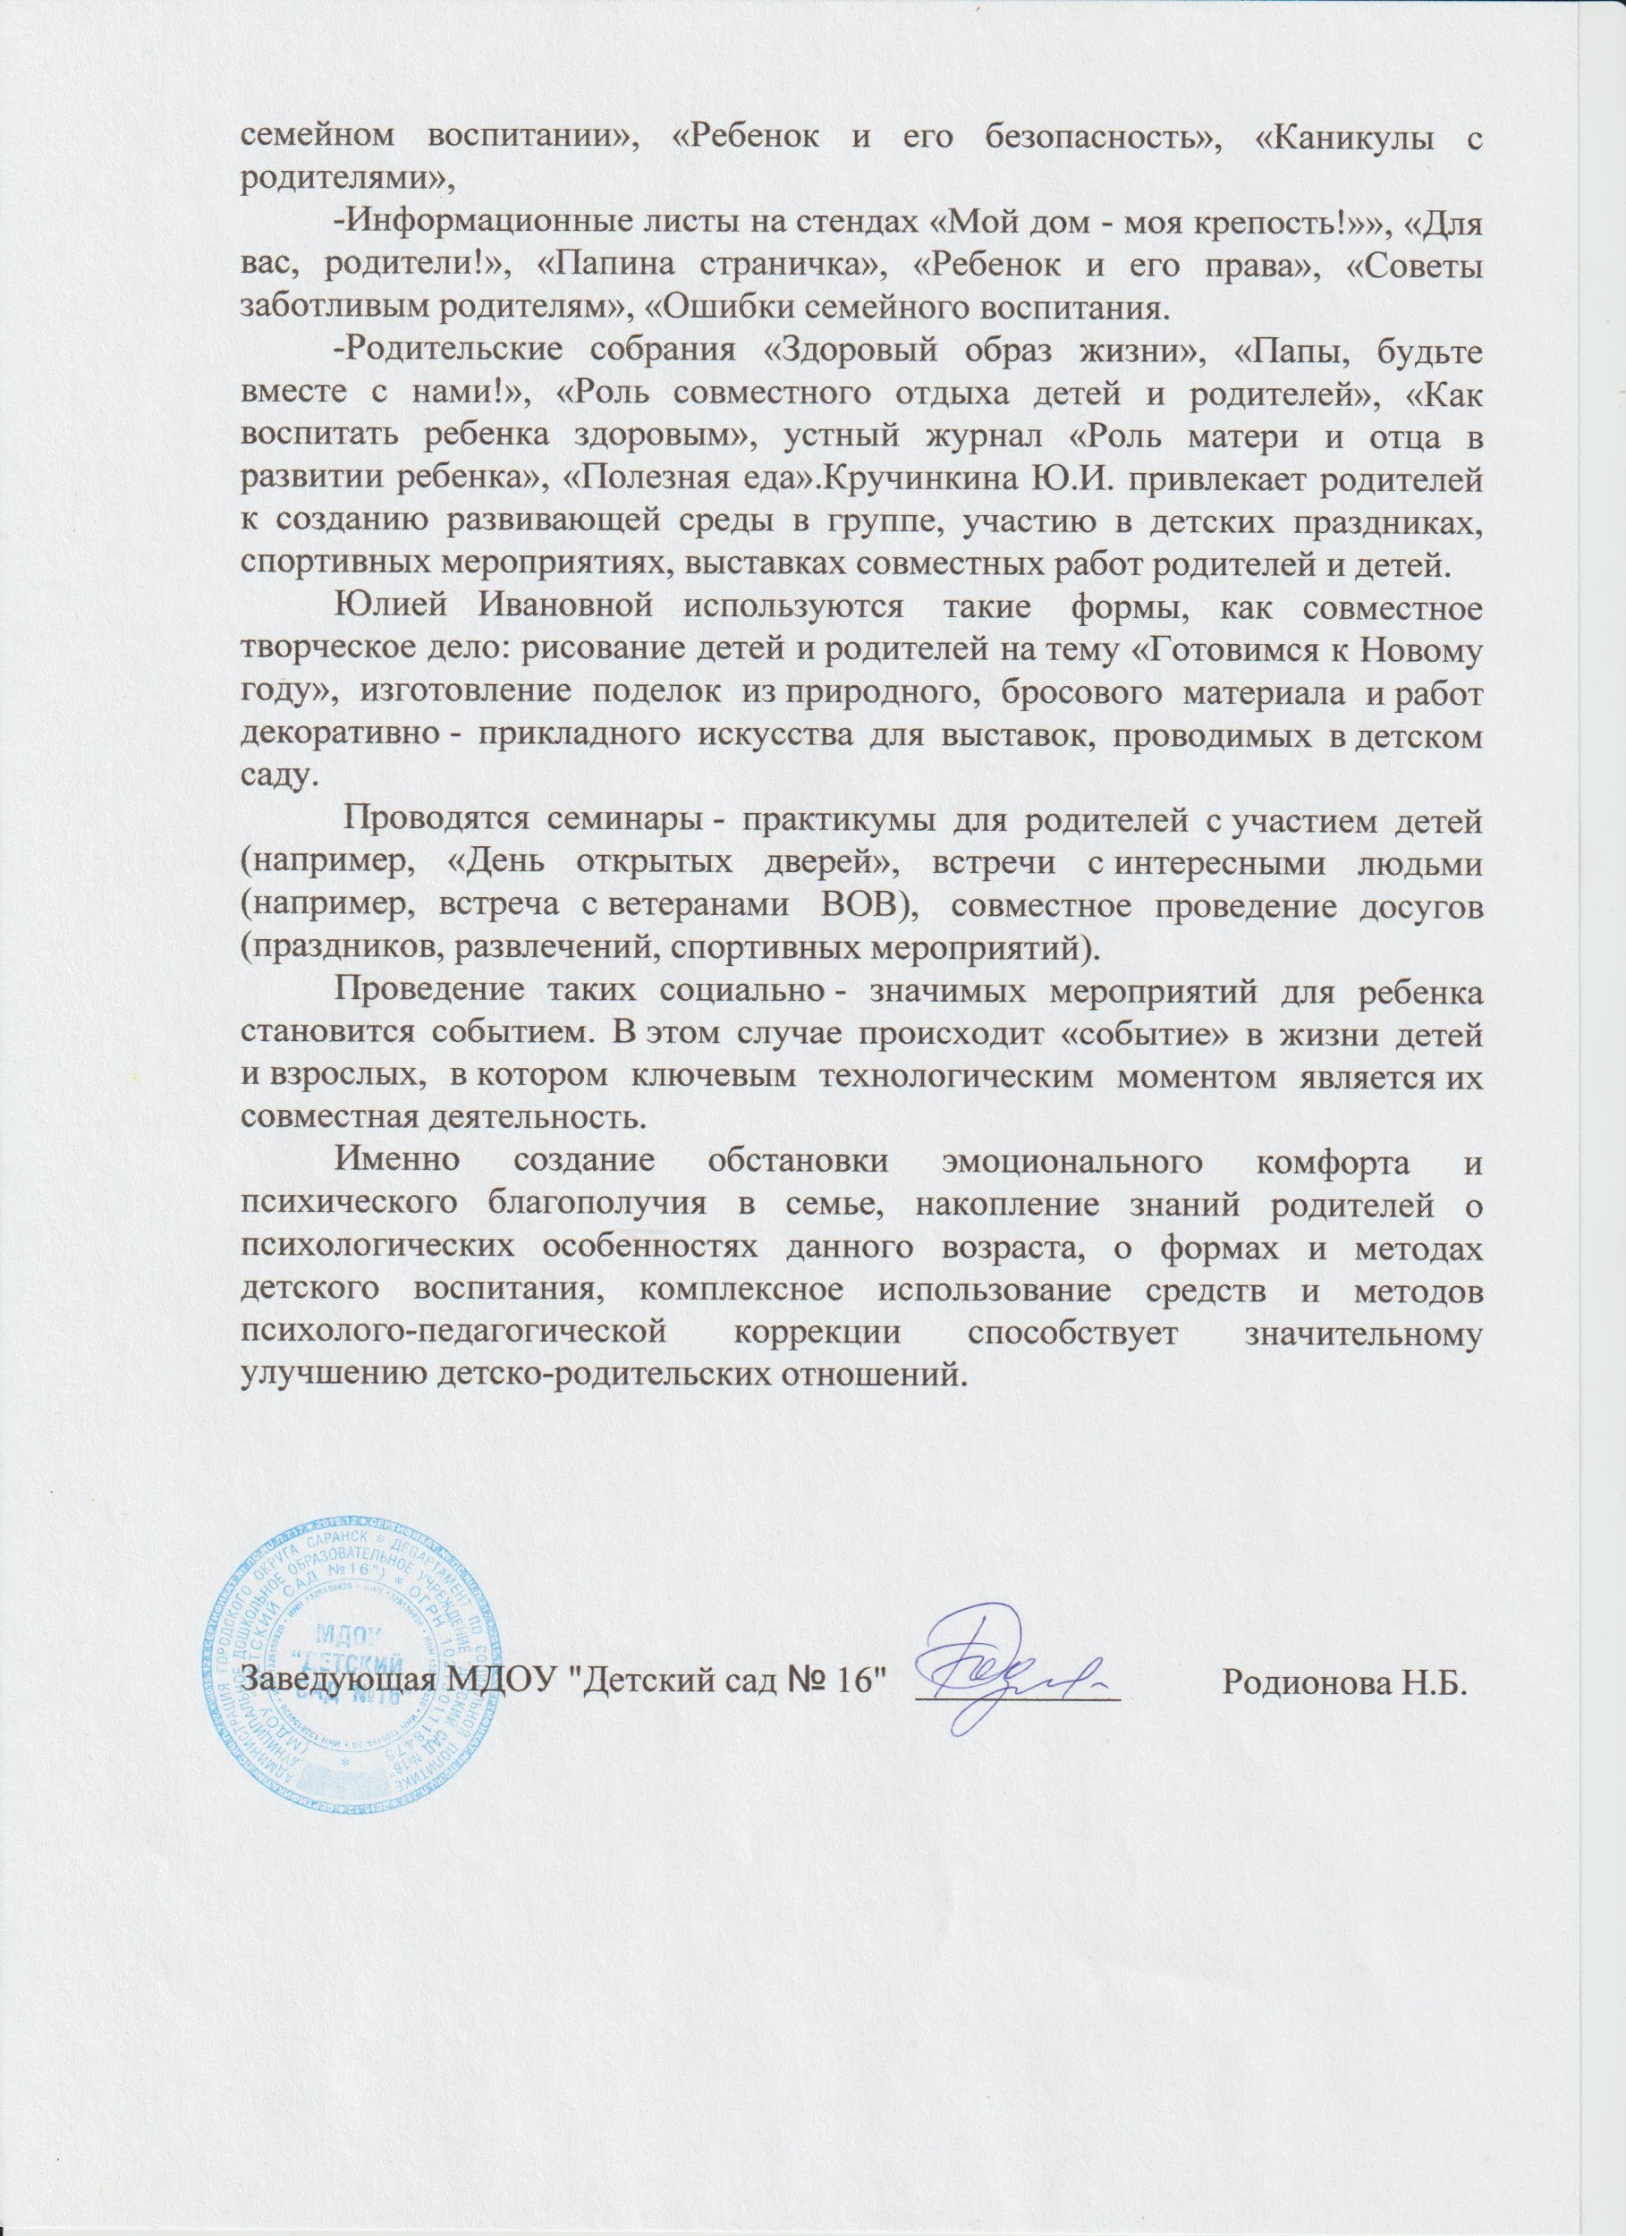
12.Работа с детьми из социально-неблагополучных семей.

Slide 38
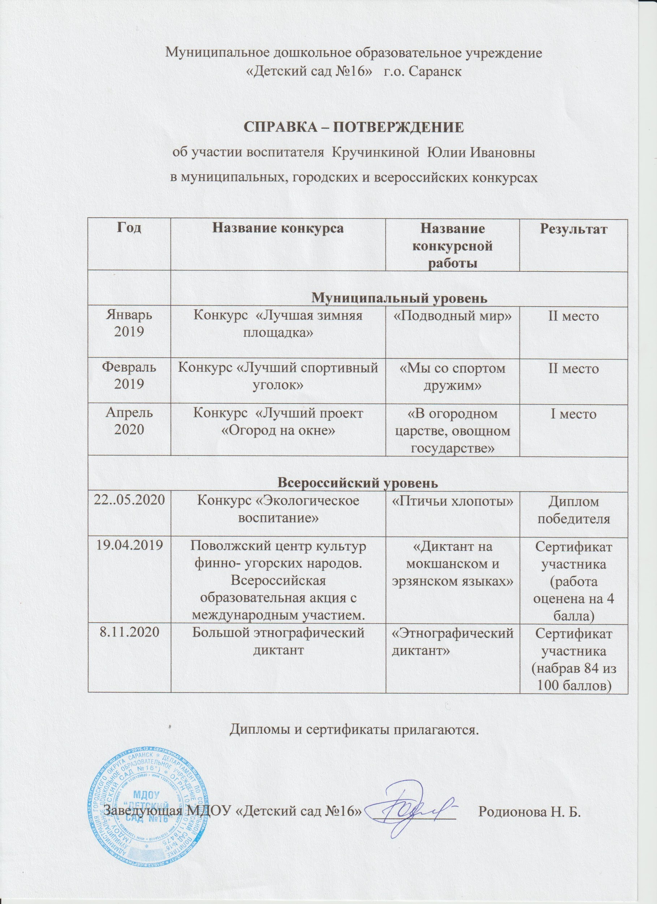
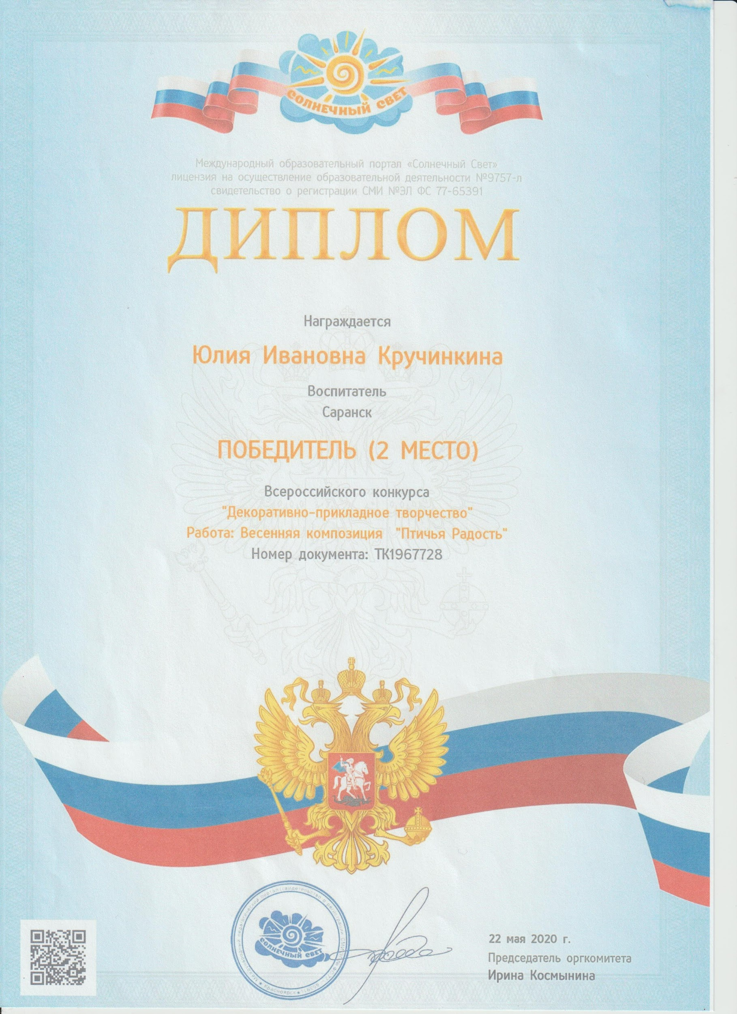
13.Участие педагога в профессиональных конкурсах.

Slide 39
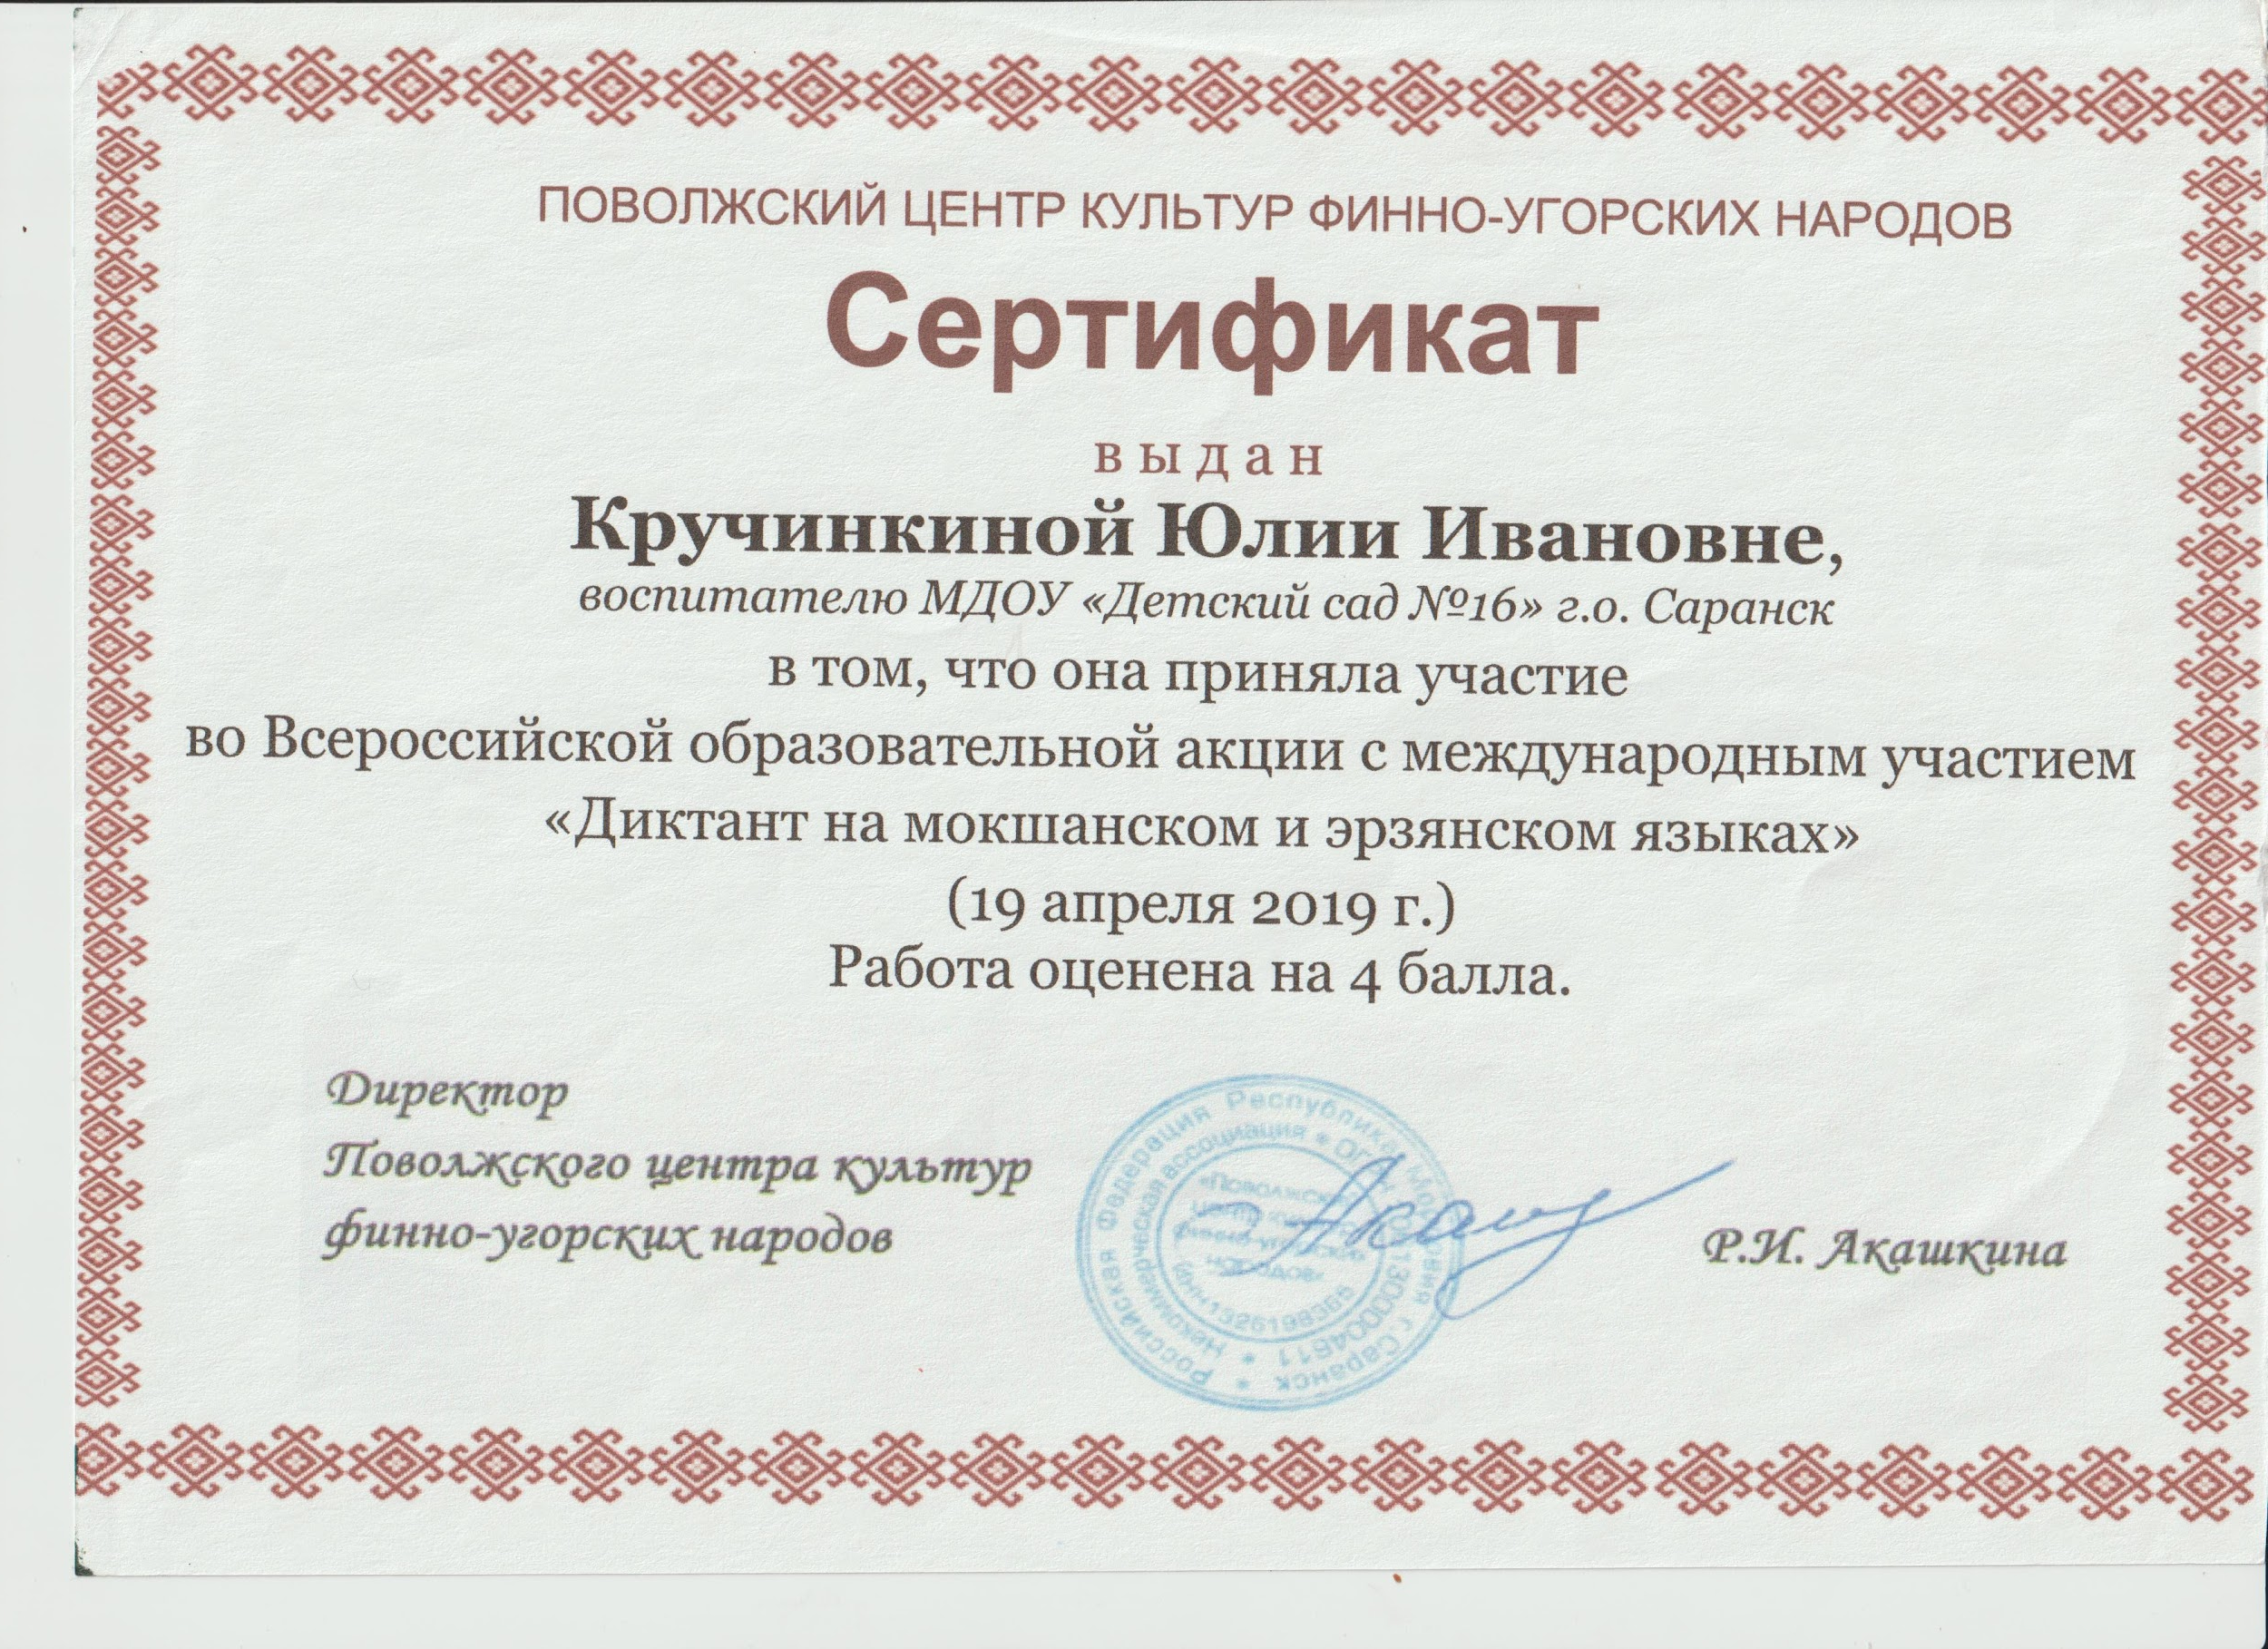

Slide 41
14.Награды и поошрения:

Slide 44
Спасибо за внимание!

